Slide 1
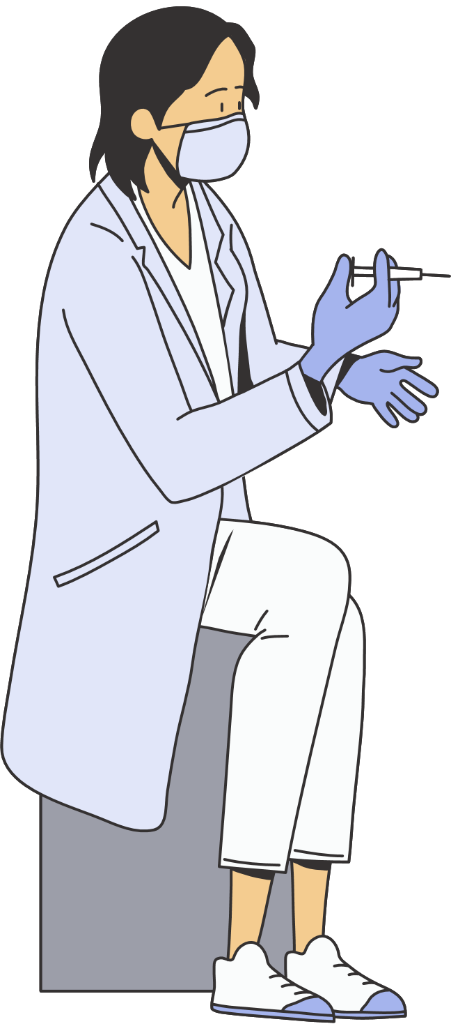
Viêm não
Bại liệt
Ho gà
Rubella
Viêm gan B
Sởi
Lao
Uốn ván
Viêm màng não mủ
Bạch hầu
SAR-COV (COVID-19)
QUYỂN THÔNG TIN
CÁC BỆNH PHÒNG TRÁNH ĐƯỢC BỞI VẮC-XIN

Slide 2
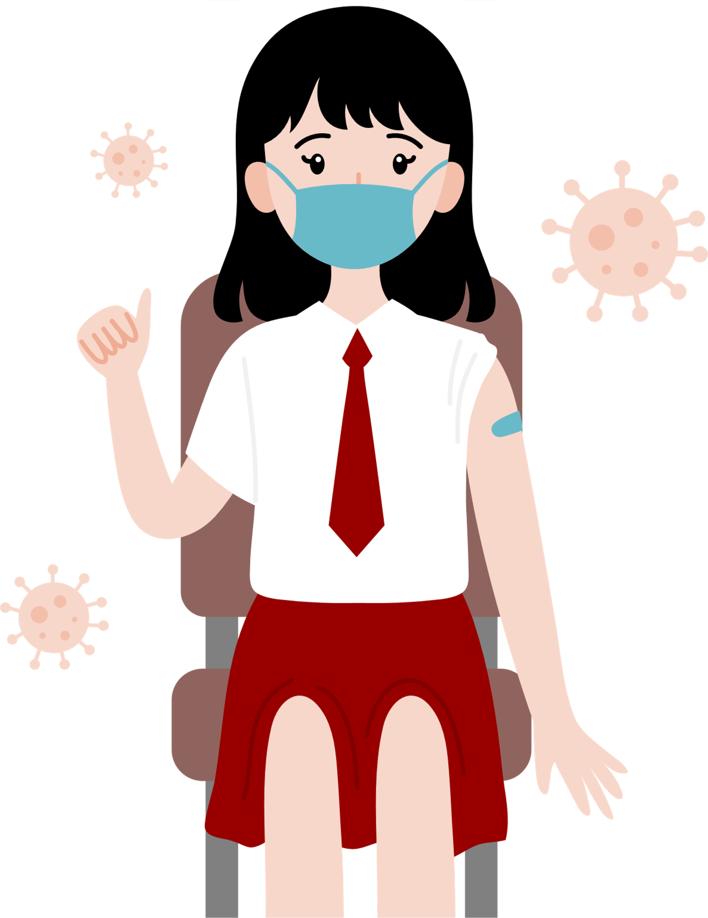
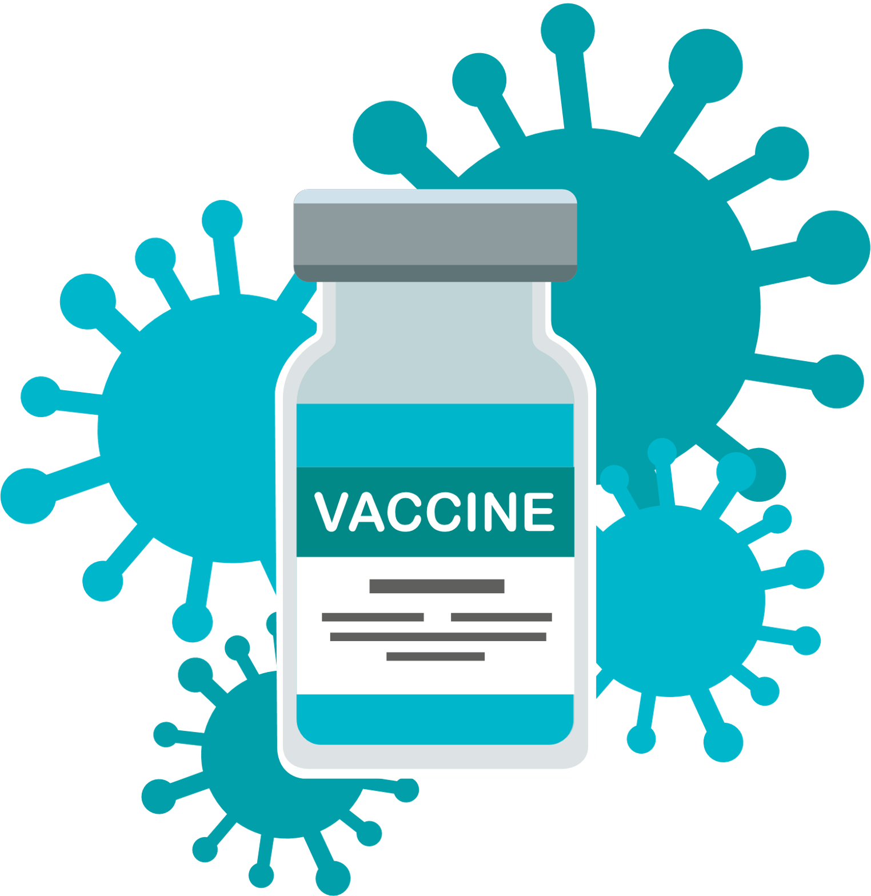
Miễn dịch ở người

Slide 3
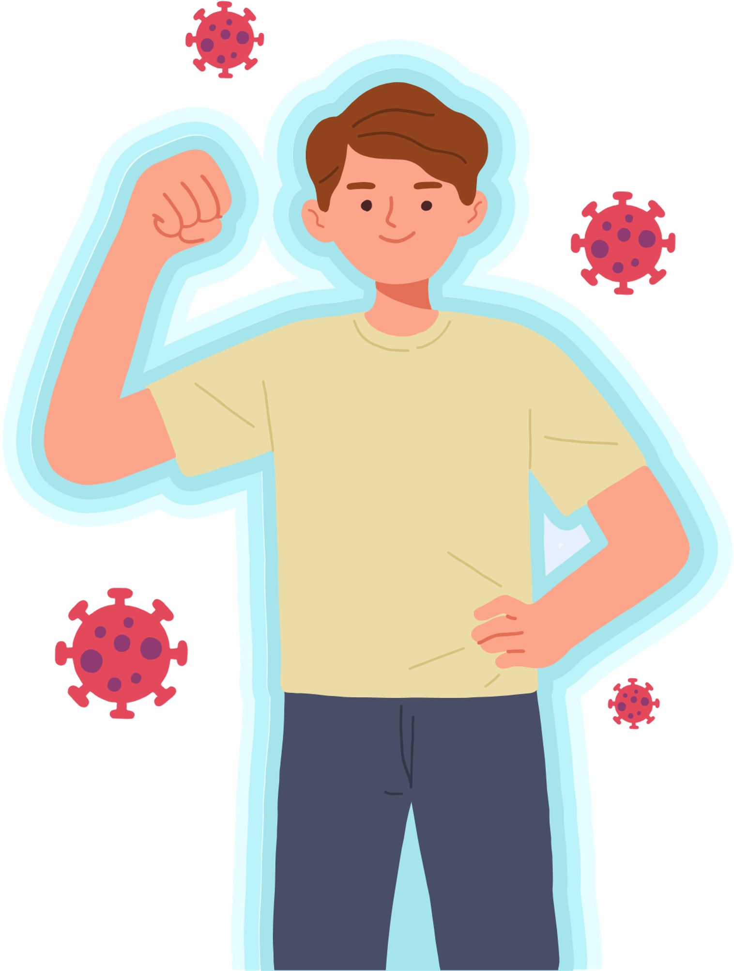
Miễn dịch ở người
1. Hệ miễn dịch là gì?
Hệ miễn dịch một đội quân hùng mạnh để bảo vệ cơ thể bạn mỗi khi cơ thể bị tấn công bởi hàng tỷ vi khuẩn, virus và nấm xâm nhập từ môi trường bên ngoài.
2. Hệ miễn dịch chiến đấu với các vi khuẩn/ vi rút khi chúng xâm nhập vào cơ thể người và ghi nhớ cách thức chống lại các vi khuẩn/ vi rút này!
Mỗi người được sinh ra đều có một lượng miễn dịch tự nhiên, nhưng không thể chống lại tất cả loại vi khuẩn/ vi rút. Tiêm phòng vắc xin sẽ giúp cơ thể tiếp xúc với một phần của vi khuẩn hoặc vi rút và tập cách chống lại vi khuẩn/ vi rút đó, từ đó tạo ra miễn dịch chủ động cho cơ thể người. Miễn dịch chủ động khi đã đạt được sẽ tồn tại rất lâu, đôi khi suốt đời.
3. Làm gì để có hệ miễn dịch khỏe mạnh
Ăn uống hợp lý, đủ chất.
Hạn chế căng thẳng.
Tập thể dục thể thao điều độ.
Tránh lạm dụng các chất kích thích.
Tiêm phòng vắc – xin đầy đủ.

Slide 4
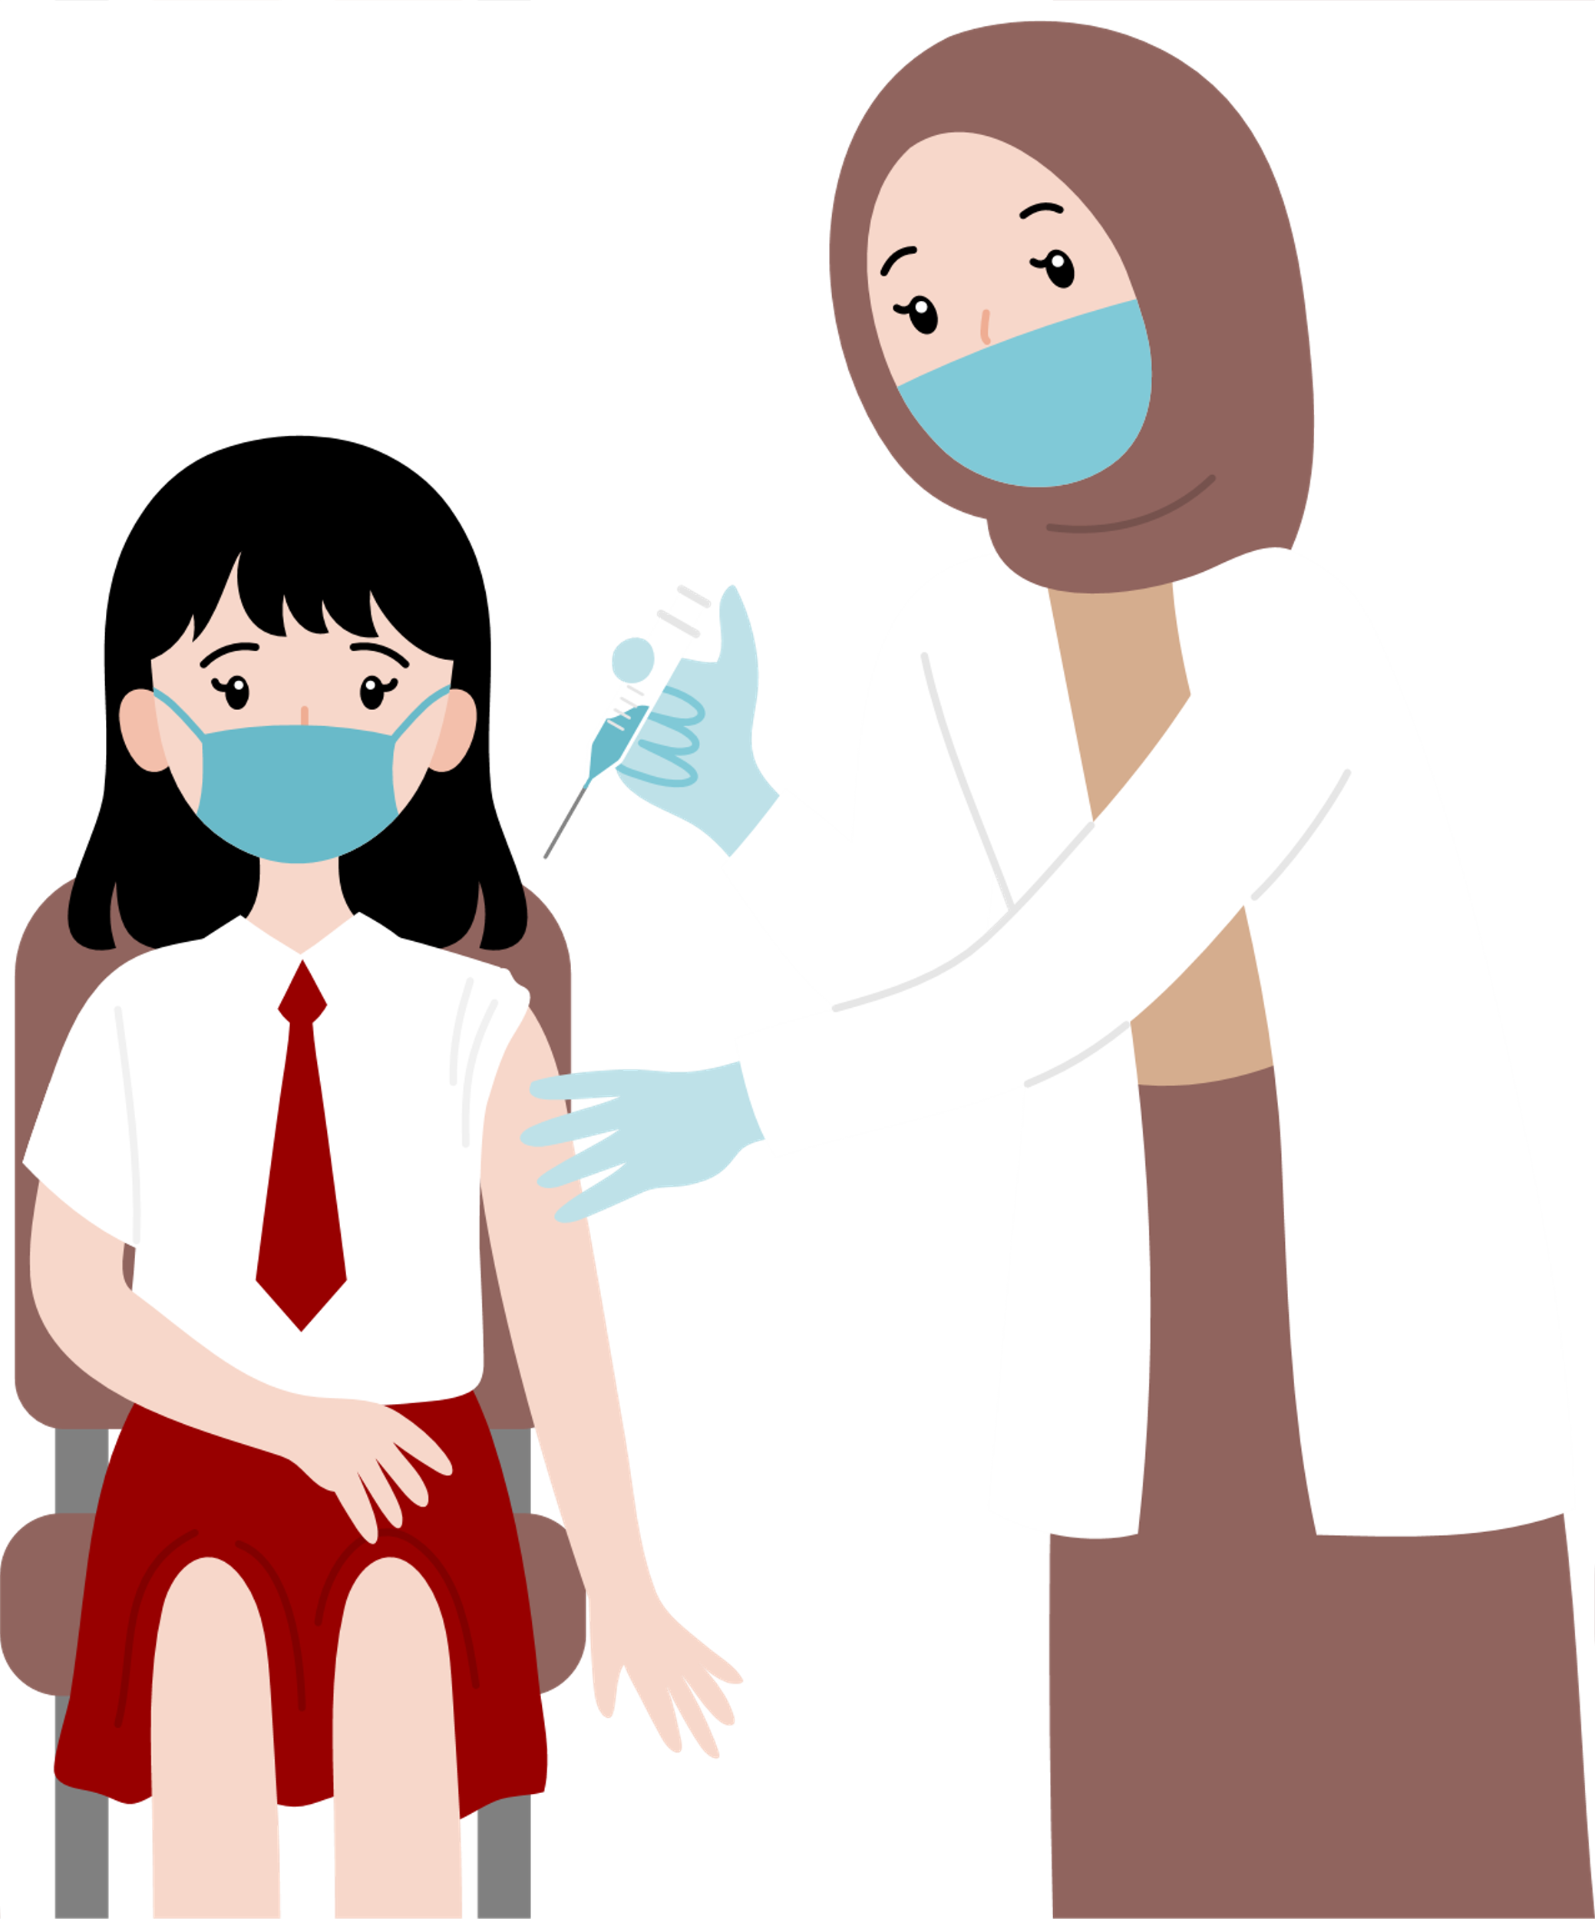
Thông tin cơ bản về vắc - xin

Slide 5
Thông tin cơ bản về vắc–xin
1. Vắc-xin là gì?
Vắc-xin giúp tạo miễn dịch đặc hiệu chủ động, nâng cao khả năng đề kháng của cơ thể với những tác nhân gây bệnh cụ thể.
2. Sản xuất vắc-xin bằng cách nào?
Thành phần của vắc-xin bao gồm vi rút hoặc vi khuẩn gây bệnh đã chết hoặc đã bị làm suy yếu, hoặc gồm một phần rất nhỏ của vi rút hoặc vi khuẩn này. Thành phần này không có khả năng sinh sôi hay tạo thành bệnh ở cơ thể người.
3. Vắc-xin đem lại những lợi ích gì?
Giảm nguy cơ mắc các bệnh nguy hiểm hay gặp ở trẻ nhỏ.
Giảm thiểu các rủi ro biến chứng, di chứng và tử vong trong trường hợp mắc bệnh.

Slide 6
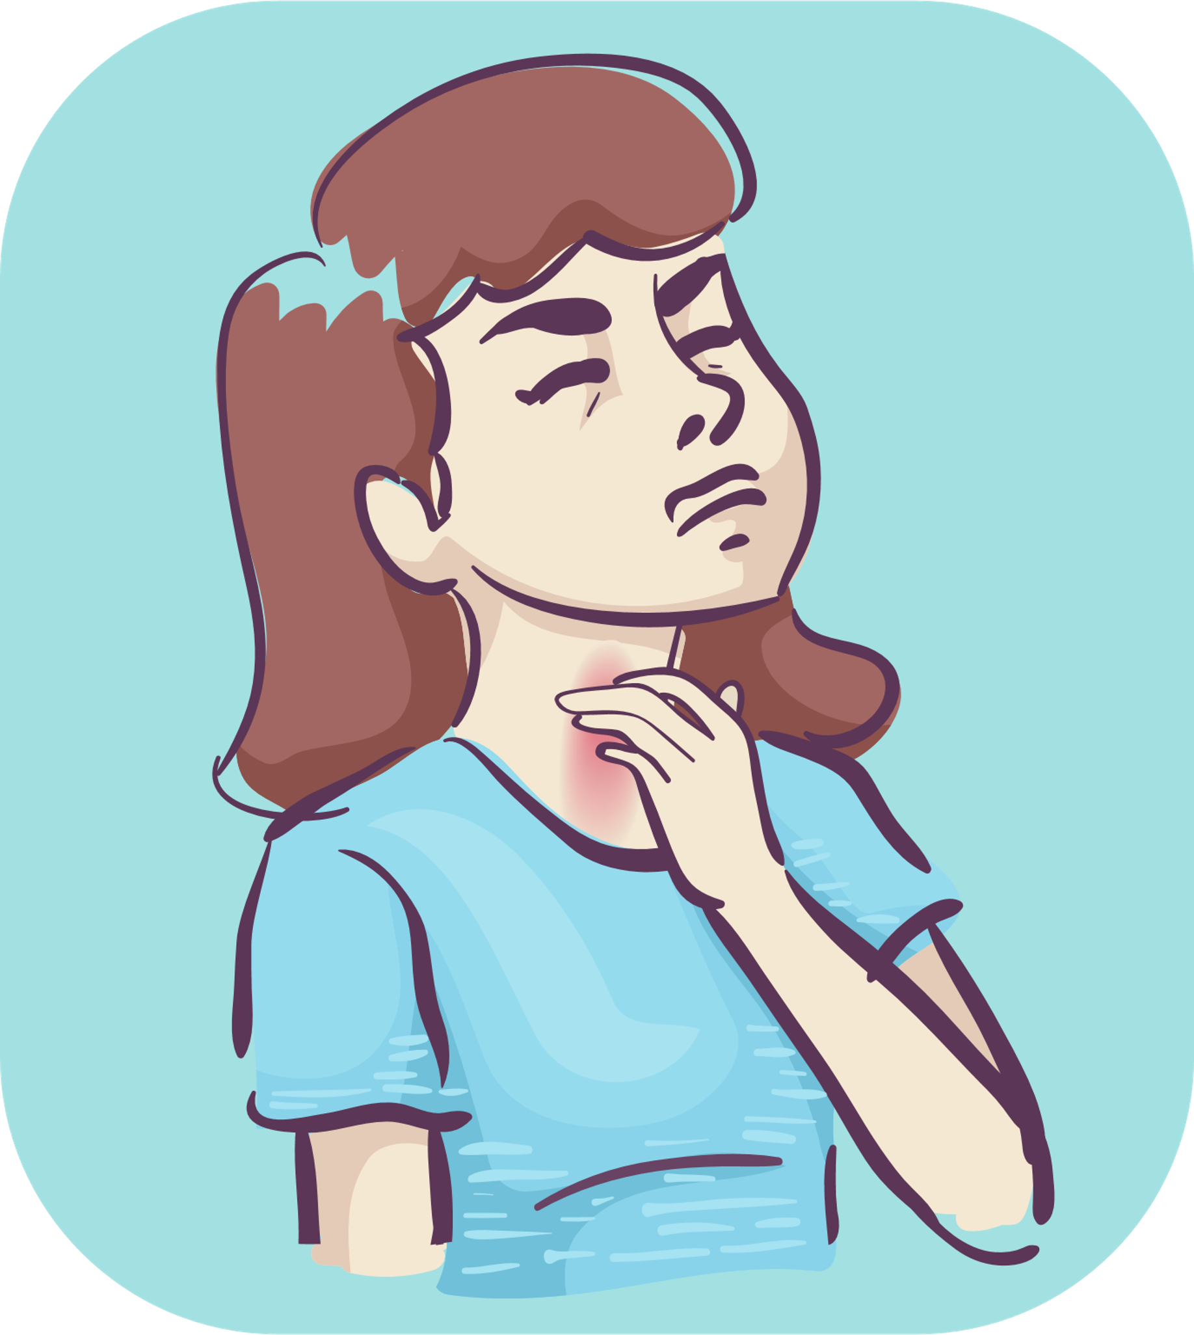
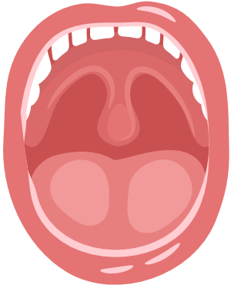
Bệnh bạch hầu

Slide 7
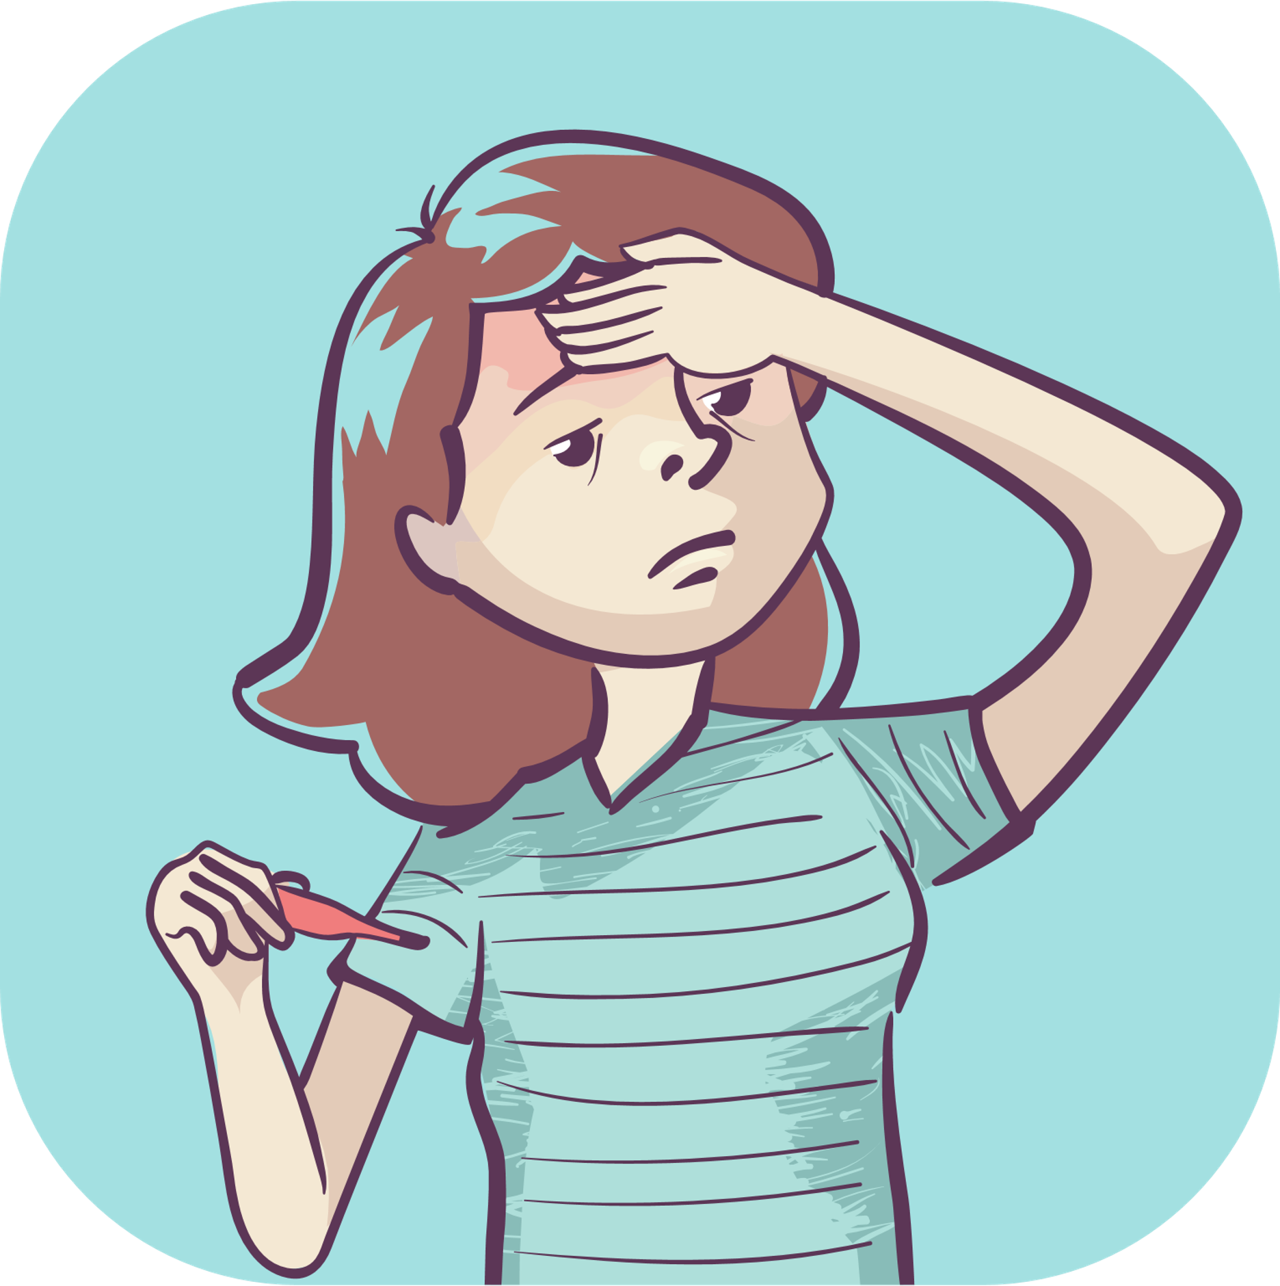
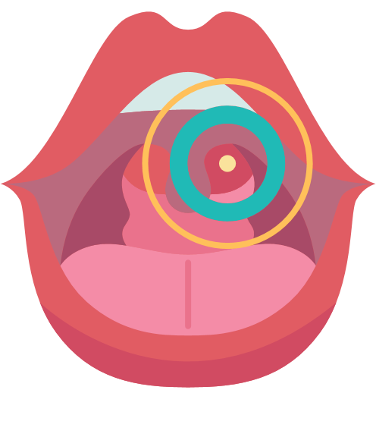
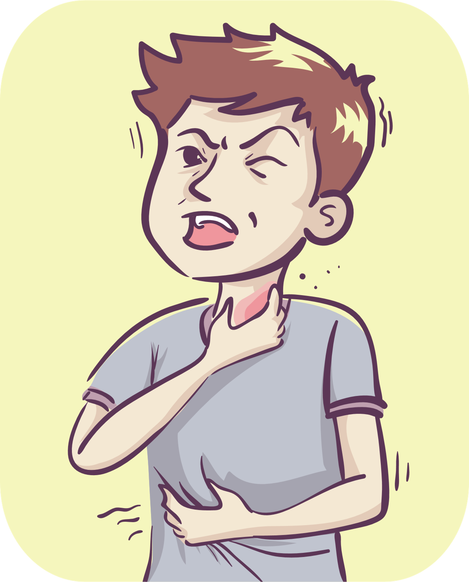
Bệnh bạch hầu
1. Nguyên nhân
Bệnh bạch hầu do trực khuẩn bạch hầu gây ra.
2. Triệu chứng
Sốt nhẹ, đau họng, ho khàn tiếng
Giả mạc ở thành họng màu trắng ngà, xám hoặc đen,
dai, dính, dễ chảy máu
Sưng cổ, khó thở
3. Biến chứng
Viêm cơ tim, trụy tim.
Thoái hóa thận, hoại tử ống thận, tổn thương lớp tủy và vỏ thượng thận.
Tắc nghẽn đường hô hấp.
Nguy cơ tử vong trong vòng 6-10 ngày.

Slide 8
Bệnh bạch hầu
4. Bệnh lây nhiễm như thế nào?
Bệnh lây truyền từ người bệnh sang người lành qua đường hô hấp.
Trực khuẩn bạch hầu còn có thể xâm nhập vào cơ thể người qua các vết thương hở trên da.
5. Cách phòng chống bệnh?
Cách ly và điều trị kháng sinh với người bệnh.
Đeo khẩu trang khi tiếp xúc người bệnh.
Sát khuẩn nơi ở, đồ dùng.
Tiêm phòng vắc-xin đầy đủ
6. Thông tin về tiêm vắc-xin:

Slide 9
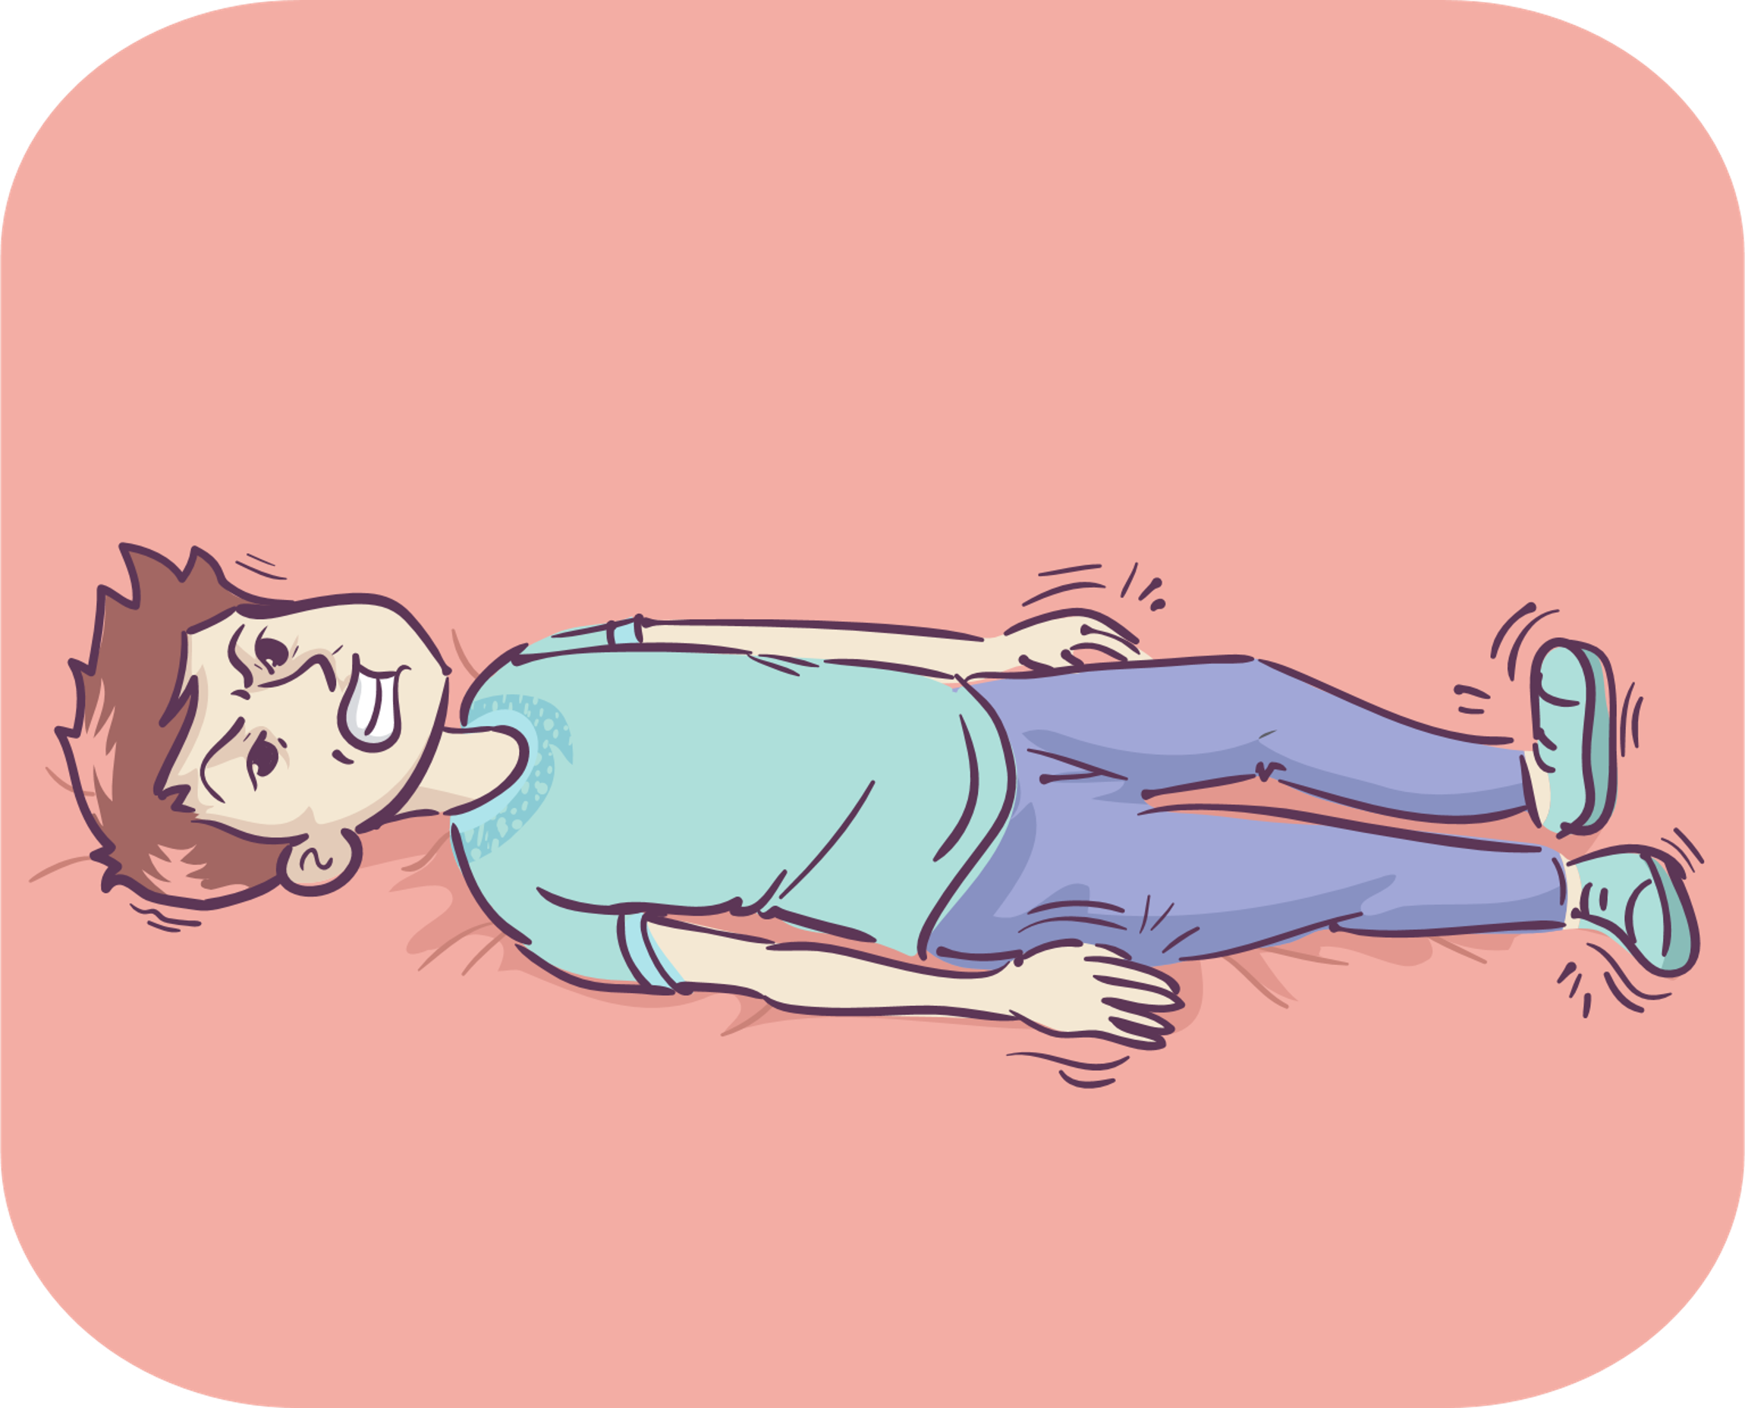
Bệnh uốn ván

Slide 10
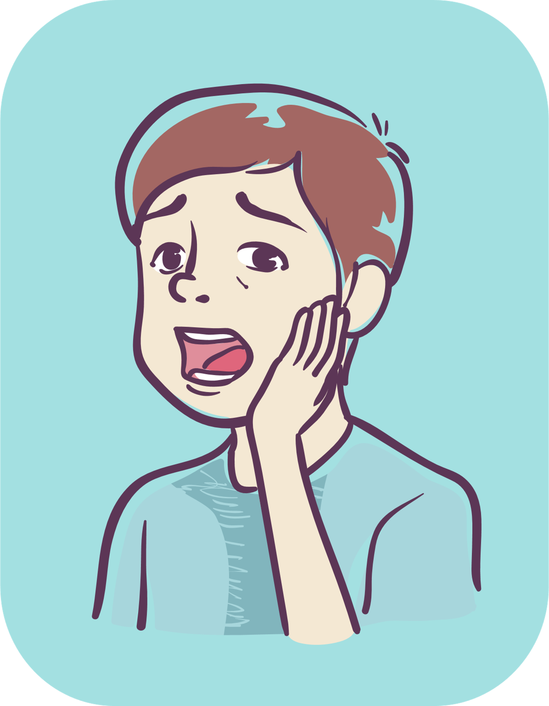
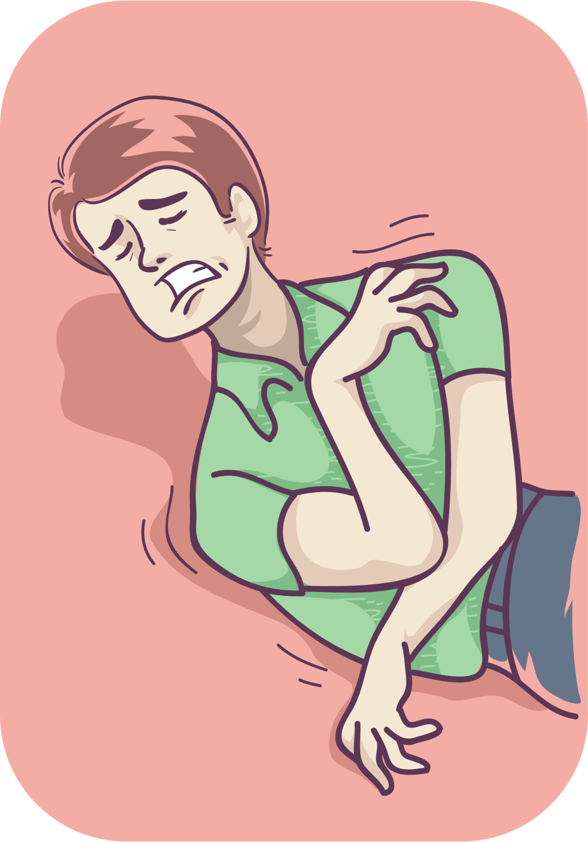
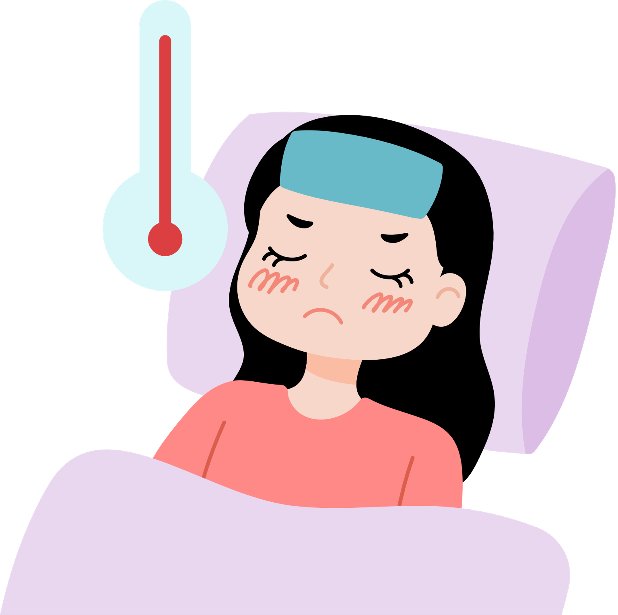
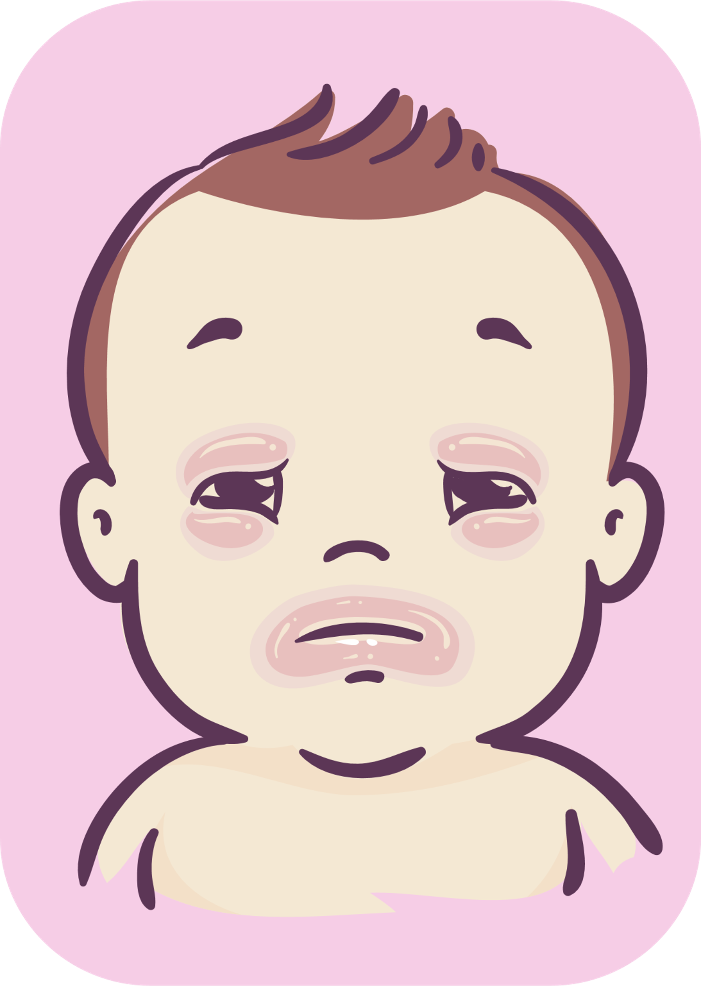
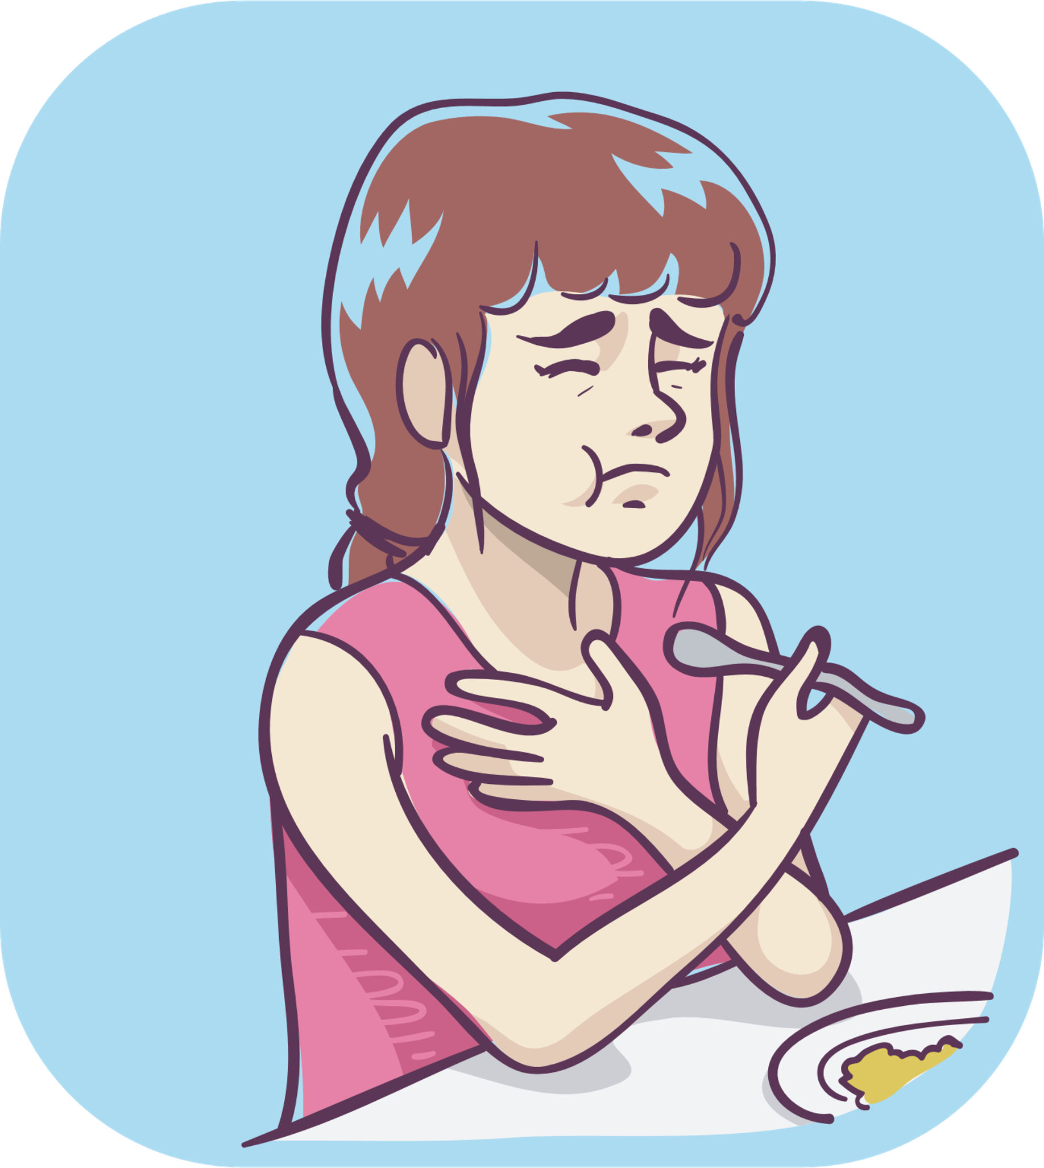
Bệnh uốn ván
1. Nguyên nhân
Bệnh uốn ván do trực khuẩn uốn ván gây ra.
2. Triệu chứng
Co giật.
Người ưỡn cong như chiếc đòn gánh
Cứng hàm
Sốt, vã mồ hôi
Ở trẻ: miệng mím chặt, không bú được
Khó mở miệng, khó nuốt
Thời gian ủ bệnh từ 3-10 ngày, có thể tới 3 tuần.
3. Biến chứng
Co giật các cơ có thể làm gãy xương.
Rối loạn nhịp tim, hôn mê, viêm phổi.
Nguy cơ mắc các bệnh nhiễm trùng khác.
Tỉ lệ tử vong cao ở trẻ nhỏ và người già.

Slide 11
Bệnh uốn ván
4. Bệnh lây nhiễm như thế nào?
Nha bào uốn ván có ở khắp mọi nơi và xâm nhập vào cơ thể qua các bết thương hở.
Bệnh uốn ván không lây truyền trực tiếp từ người sang người.
Người phụ nữ có thể có nguy cơ nhiễm trùng cao nếu dùng dụng cụ bị nhiễm bẩn khi sinh hoặc nạo thai.
Trẻ sơ sinh có thể bị bệnh uốn ván rốn nếu dụng cụ dùng để cắt rốn, chăm sóc rốn hoặc tay của người đỡ đẻ không sạch.
5. Cách phòng chống bệnh?
Thực hành đẻ sạch ngay cả khi người mẹ đã được tiêm vắc xin phòng uốn ván.
Những người đã mắc uốn ván cũng không có miễn dịch tự nhiên vì vậy cần thiết phải tiêm chủng
Nếu vết thương bị dính bẩn thì cần làm sạch vết thương, tiêm huyết thanh kháng uốn ván sớm và vắc-xin uốn ván.
6. Thông tin về tiêm vắc-xin:

Slide 12
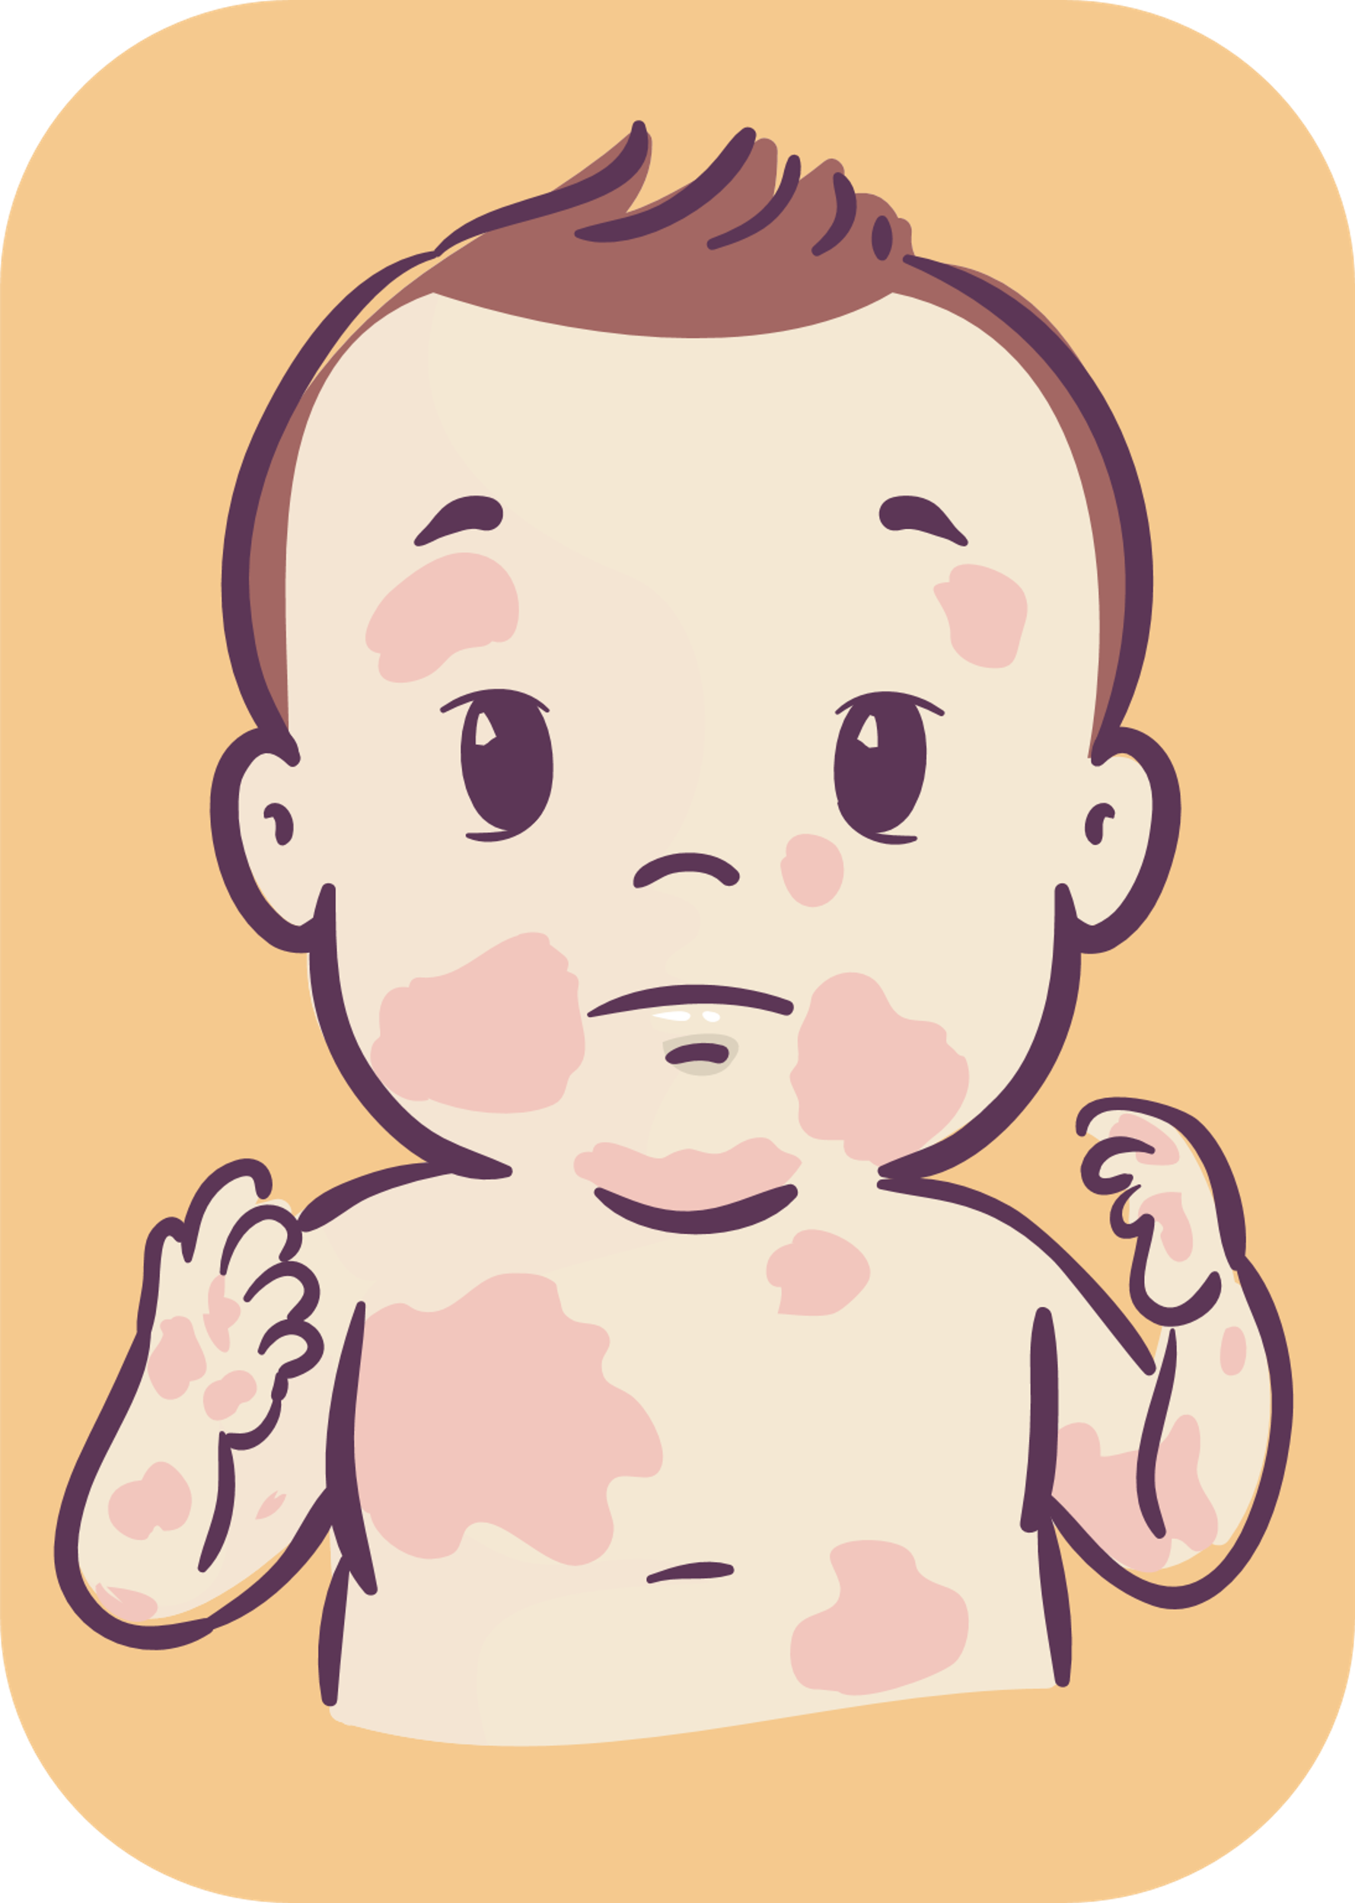
Bệnh Sởi

Slide 13
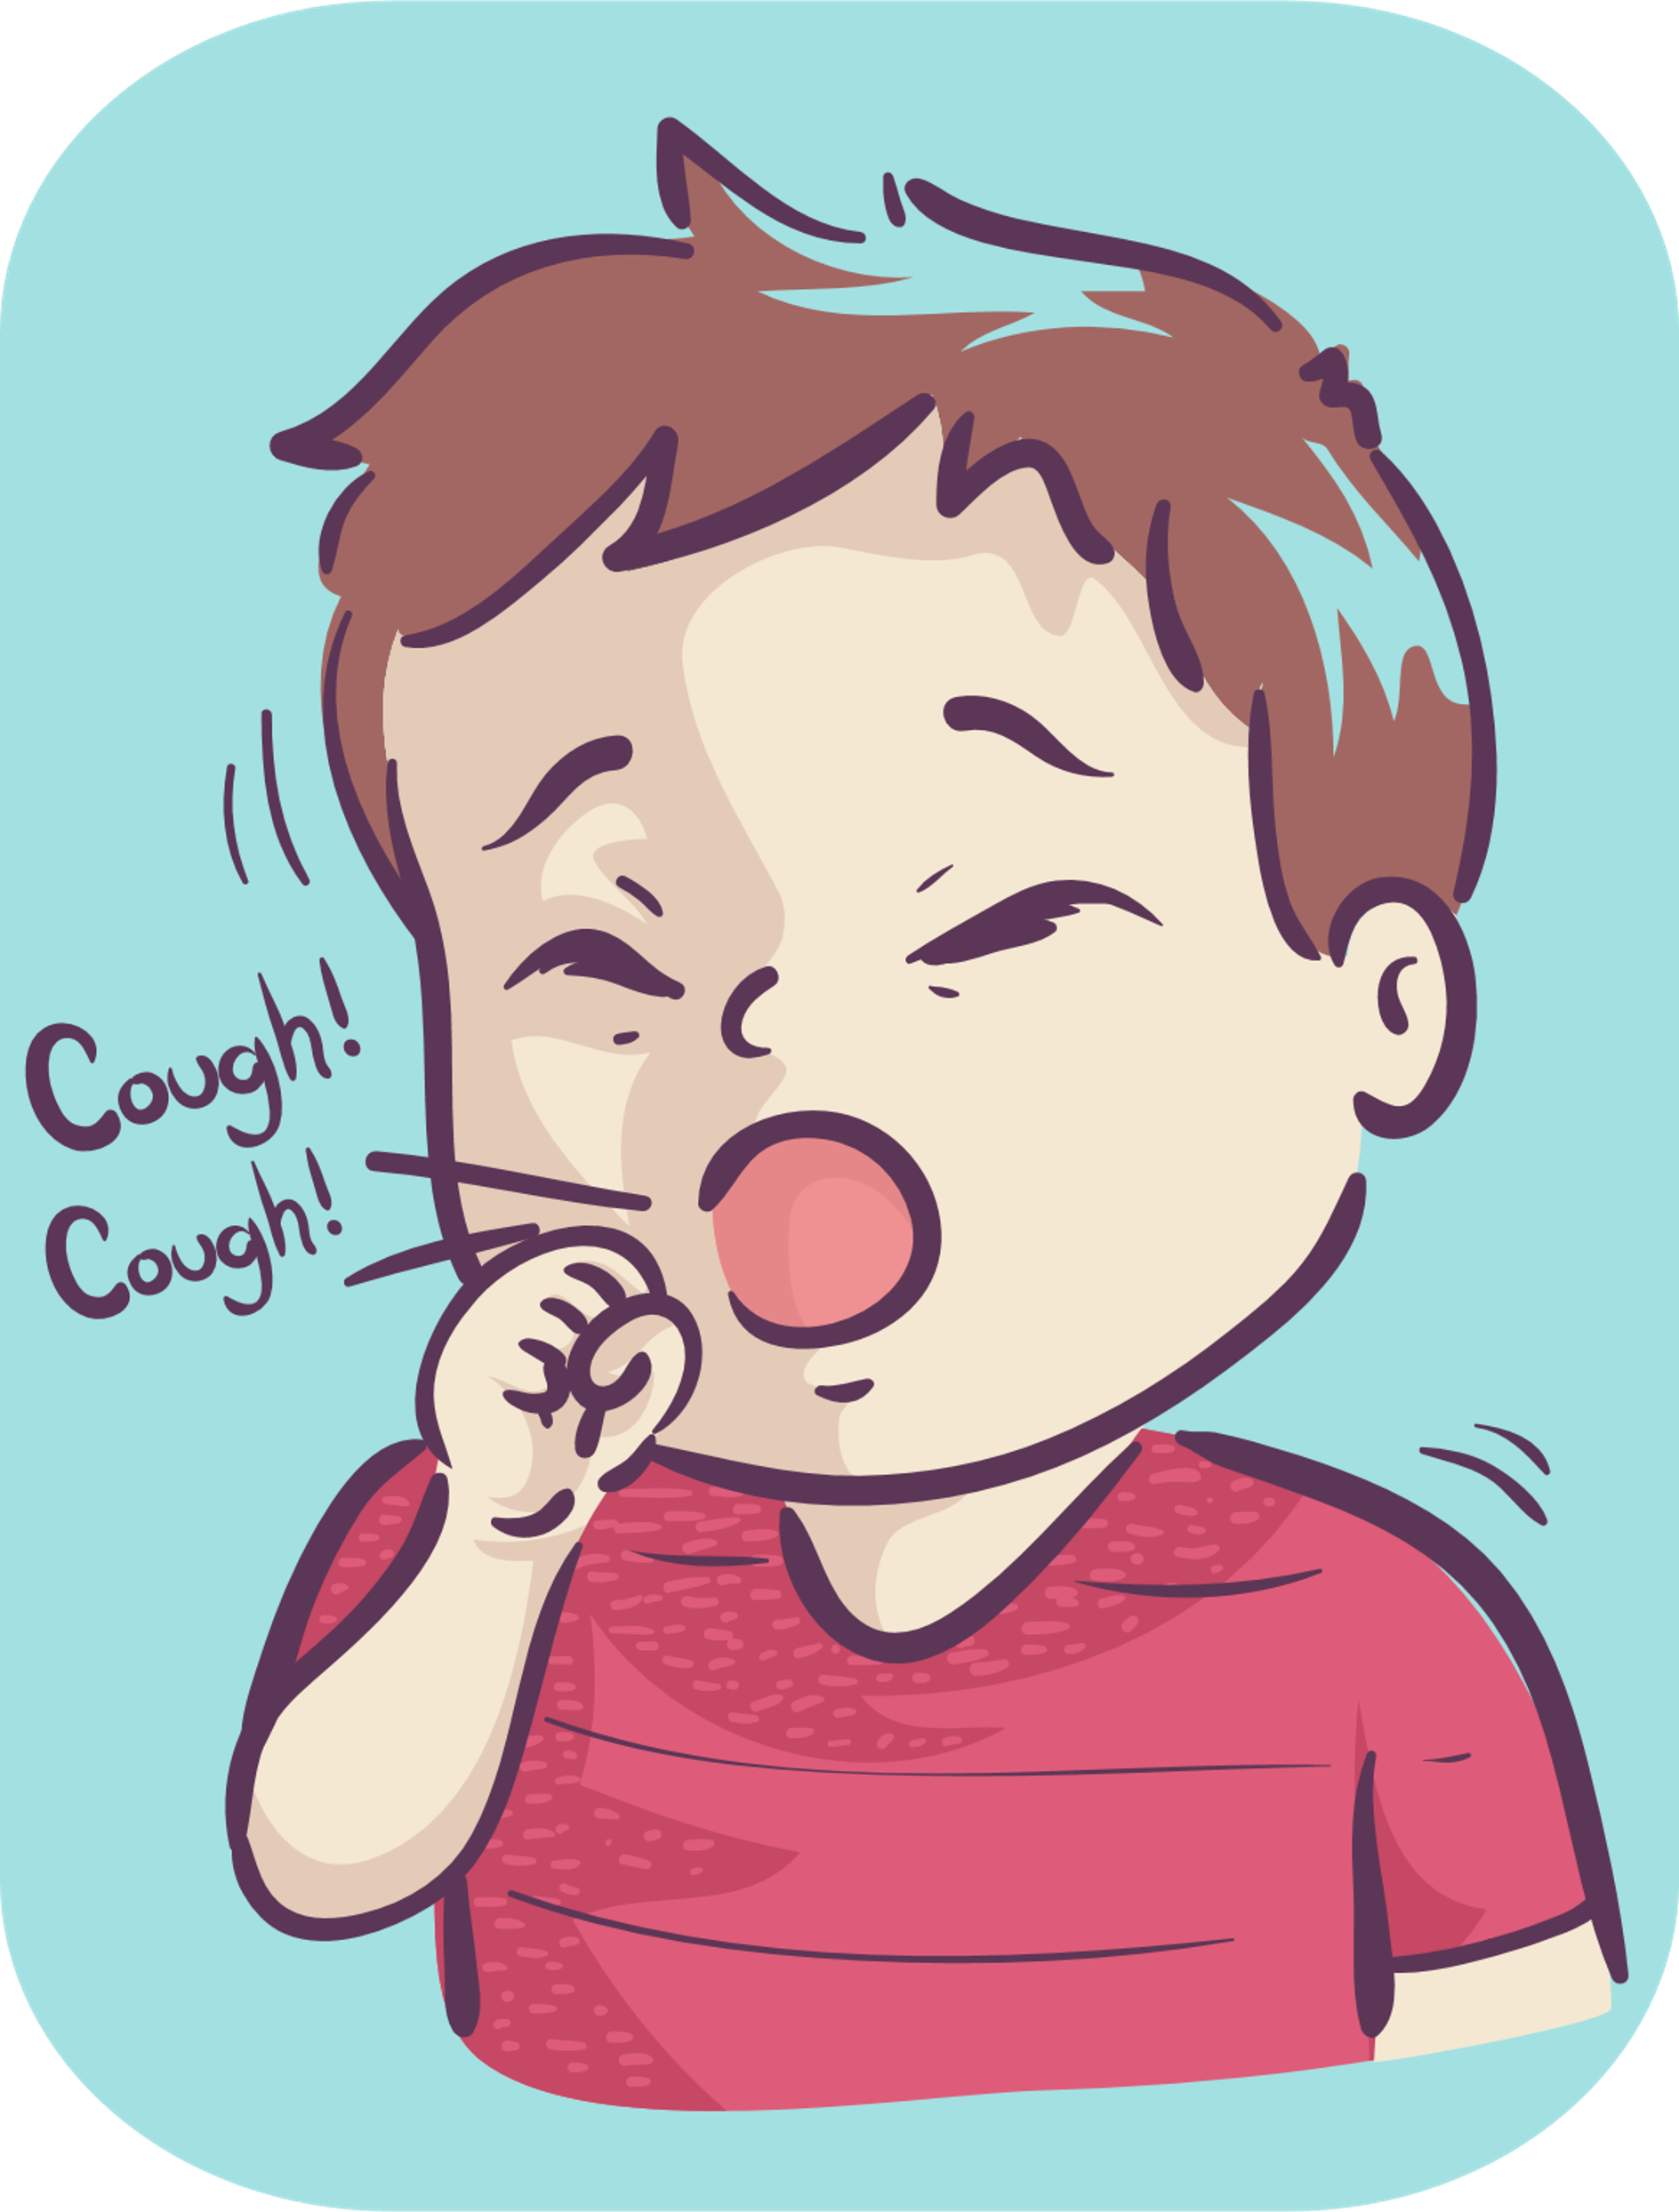
Bệnh Sởi
1. Nguyên nhân
Bệnh sởi do vi rút sởi gây ra.
2. Triệu chứng
Sốt và phát ban
Hắt hơi, chảy nước mũi.
Ho
Sốt cao từ 1-3 ngày liên tiếp
Đau mắt đỏ
Xuất hiện những nốt trắng nhỏ bên trong má.
Ban sần, mịn như nhung ở mặt, cổ, lan xuống thân và chân tay. Kéo dài khoảng 5 -6 ngày rồi để lại vết thâm.
3. Biến chứng
Gây viêm tai giữa, viêm phổi và tiêu chảy mất nước.
Biến chứng gây viêm não.
Trẻ khi mắc sởi có thể dẫn tới khô loét giác mạc, mù lòa và suy dinh dưỡng nặng.
Với phụ nữ mang thai, bệnh sởi gây ra nguy cơ sảy thai, thai chết lưu, sinh non và sinh con nhẹ cân.

Slide 14
Bệnh Sởi
4. Bệnh lây nhiễm như thế nào?
Bệnh sởi lây truyền qua đường hô hấp, trực tiếp từ người này sang người khác qua những giọt nhỏ nước bọt khi ho hoặc hắt hơi.
Người bệnh có thể lây cho người khác trong vòng trước và sau khi phát ban 1 tuần.
5. Cách phòng chống bệnh?
Cách ly người bệnh ít nhất 5 ngày kể từ khi phát ban.
Đeo khẩu trang khi tiếp xúc.
Tiêm đủ mũi vắc-xin phòng sởi.
6. Thông tin về tiêm vắc-xin:

Slide 15
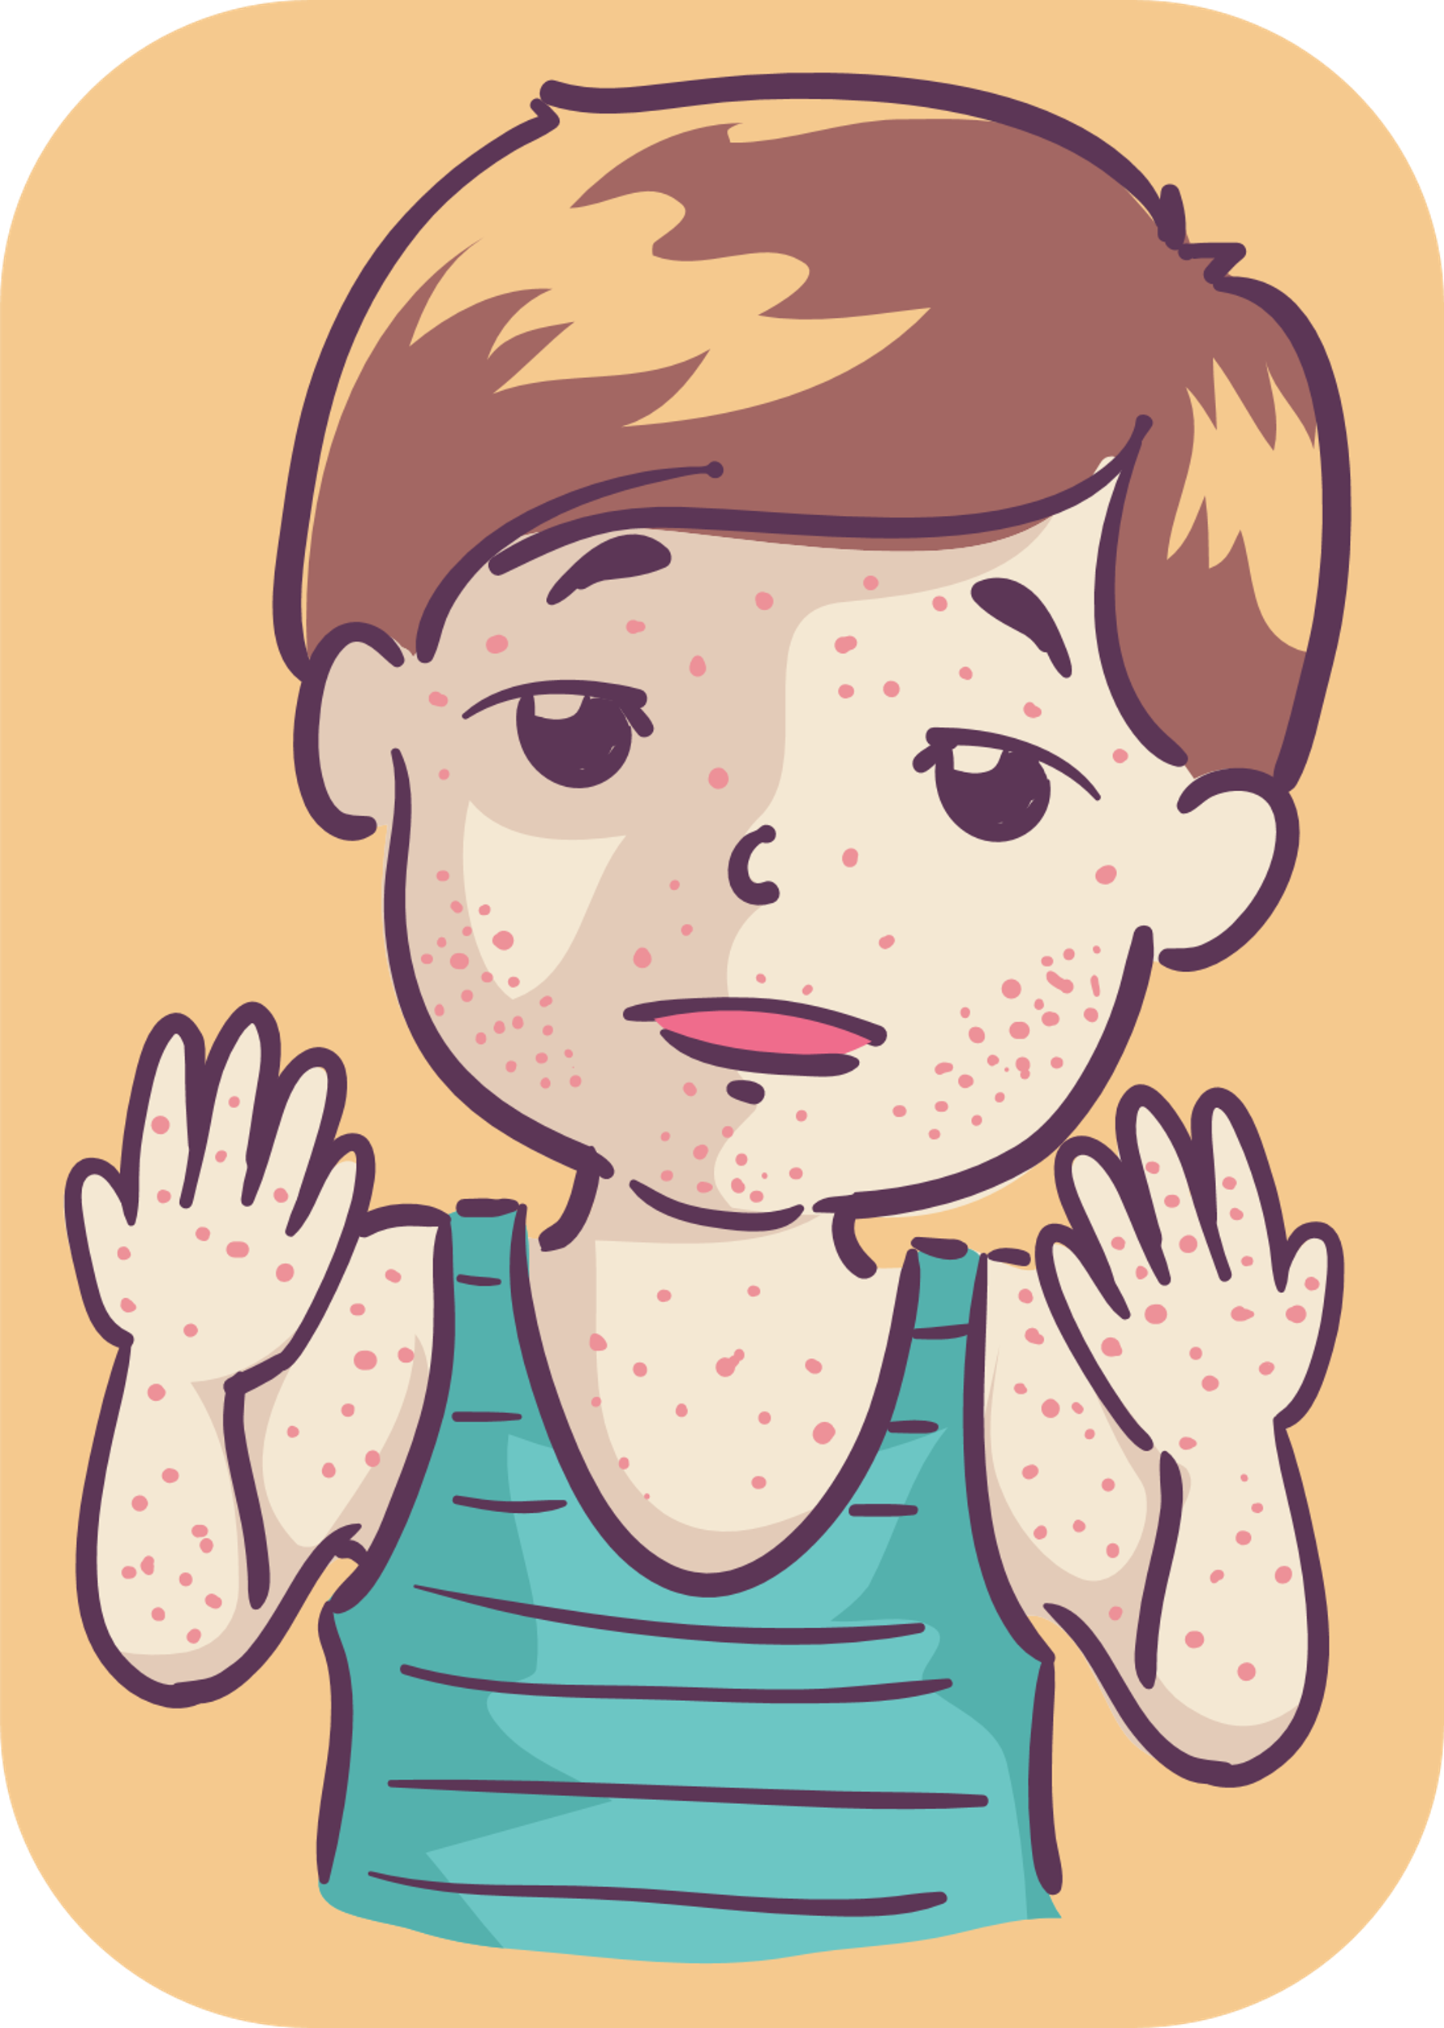
Bệnh Rubella

Slide 16
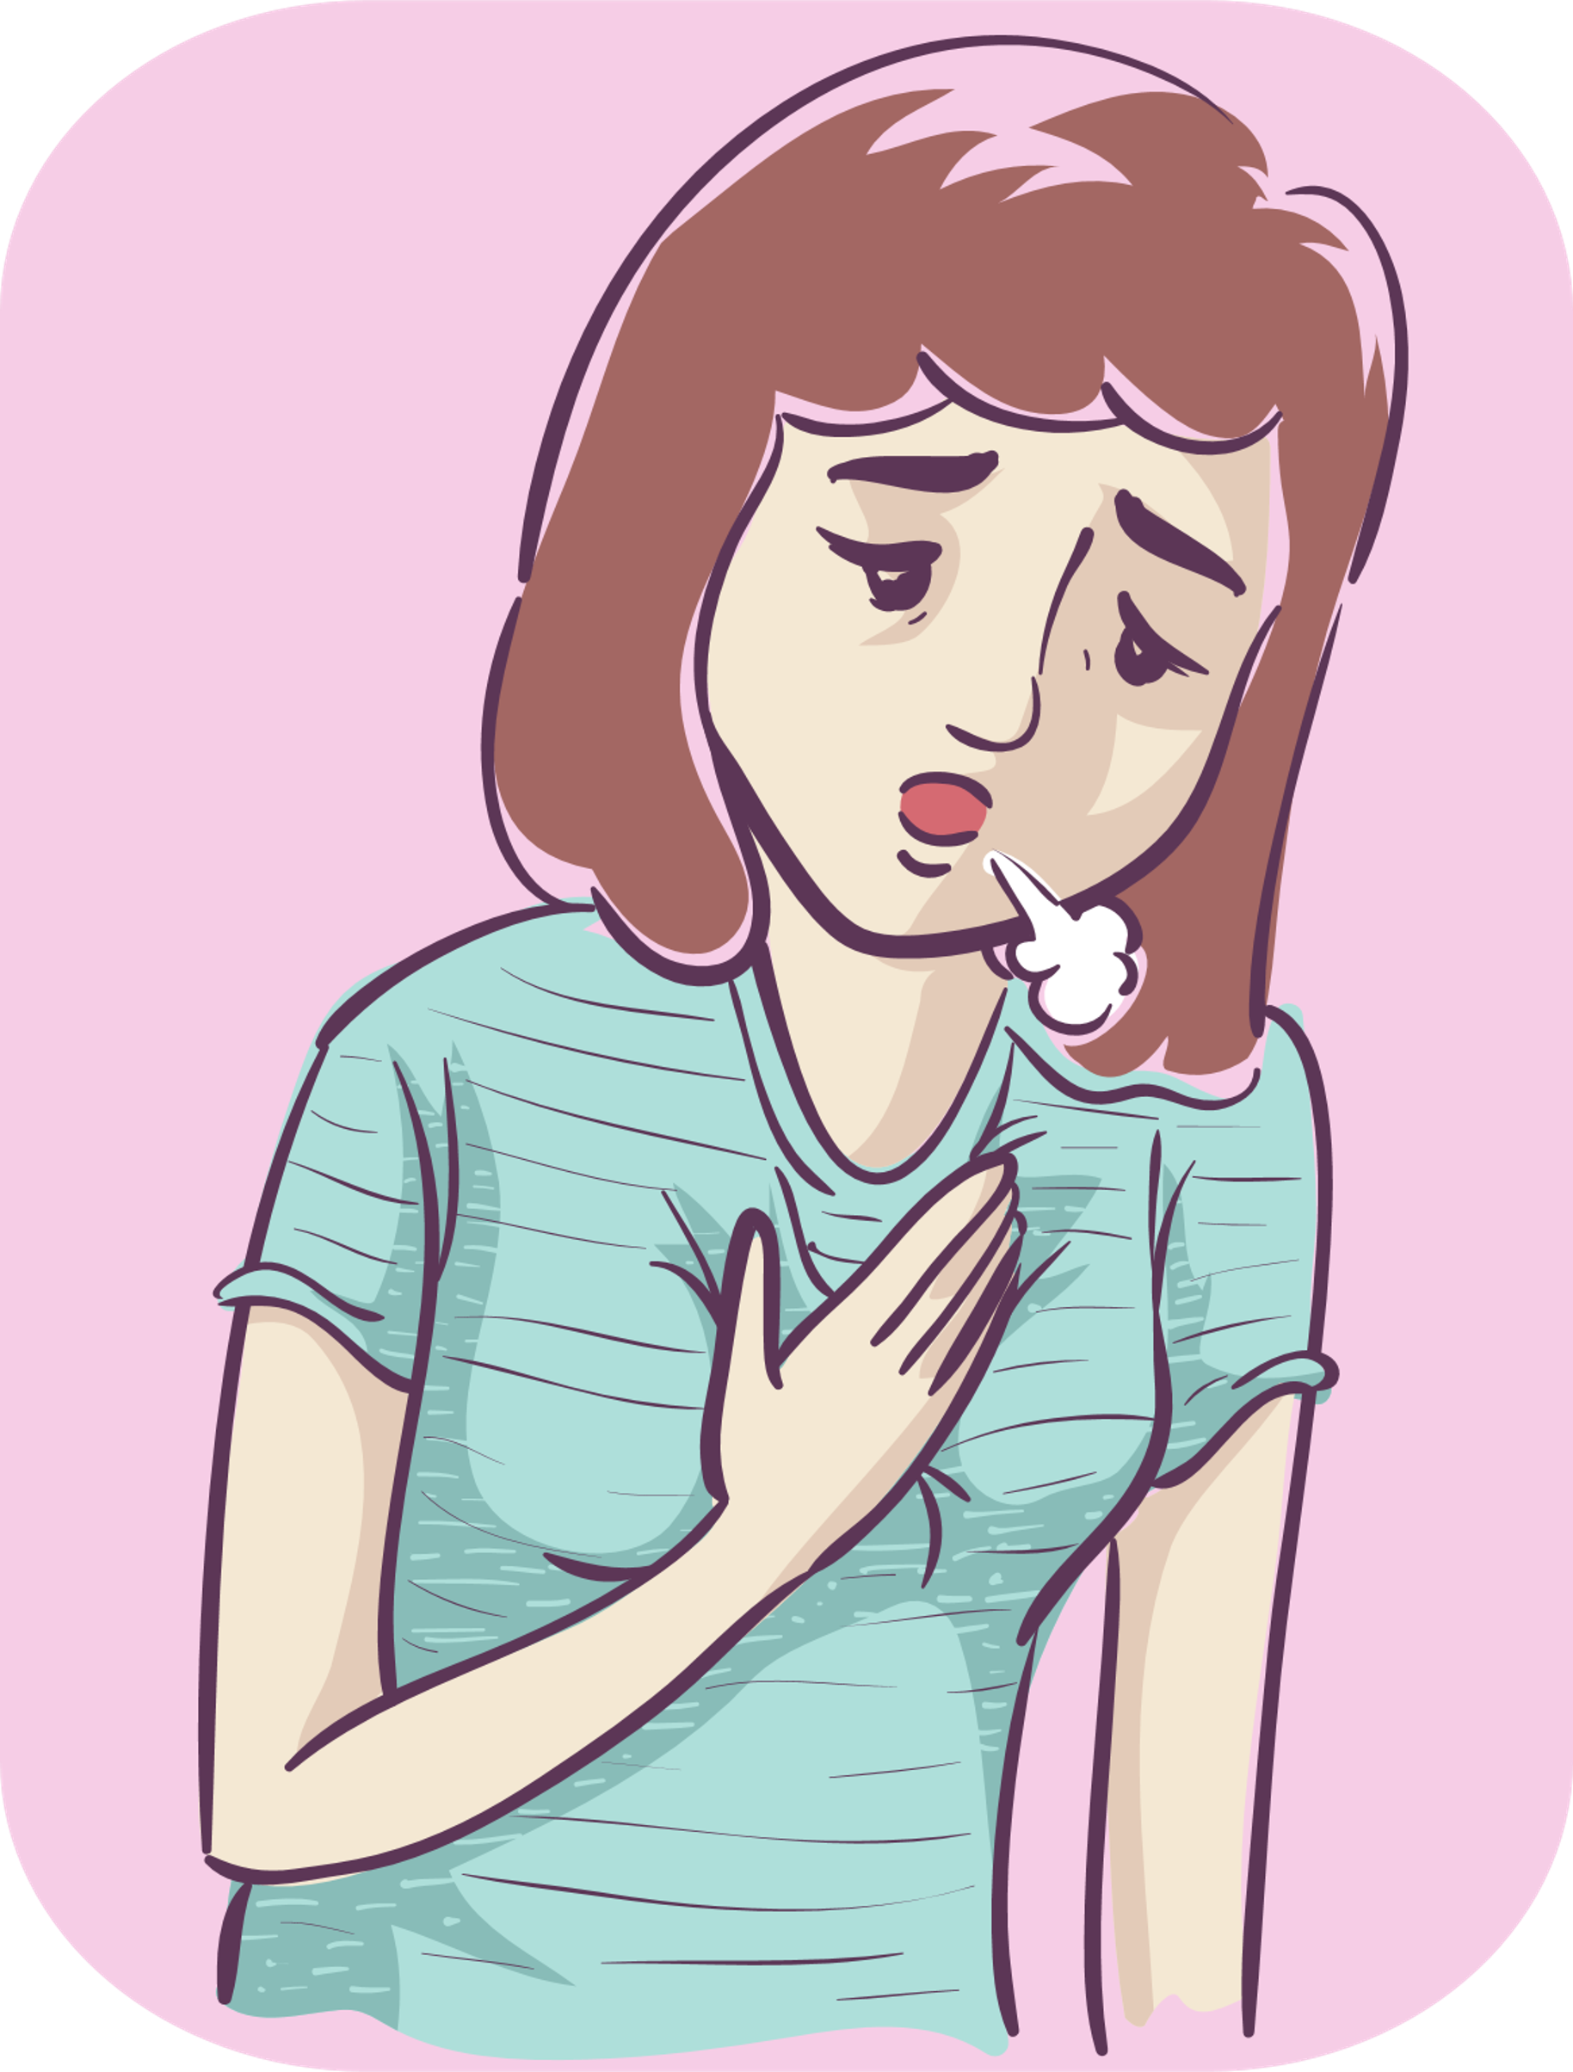
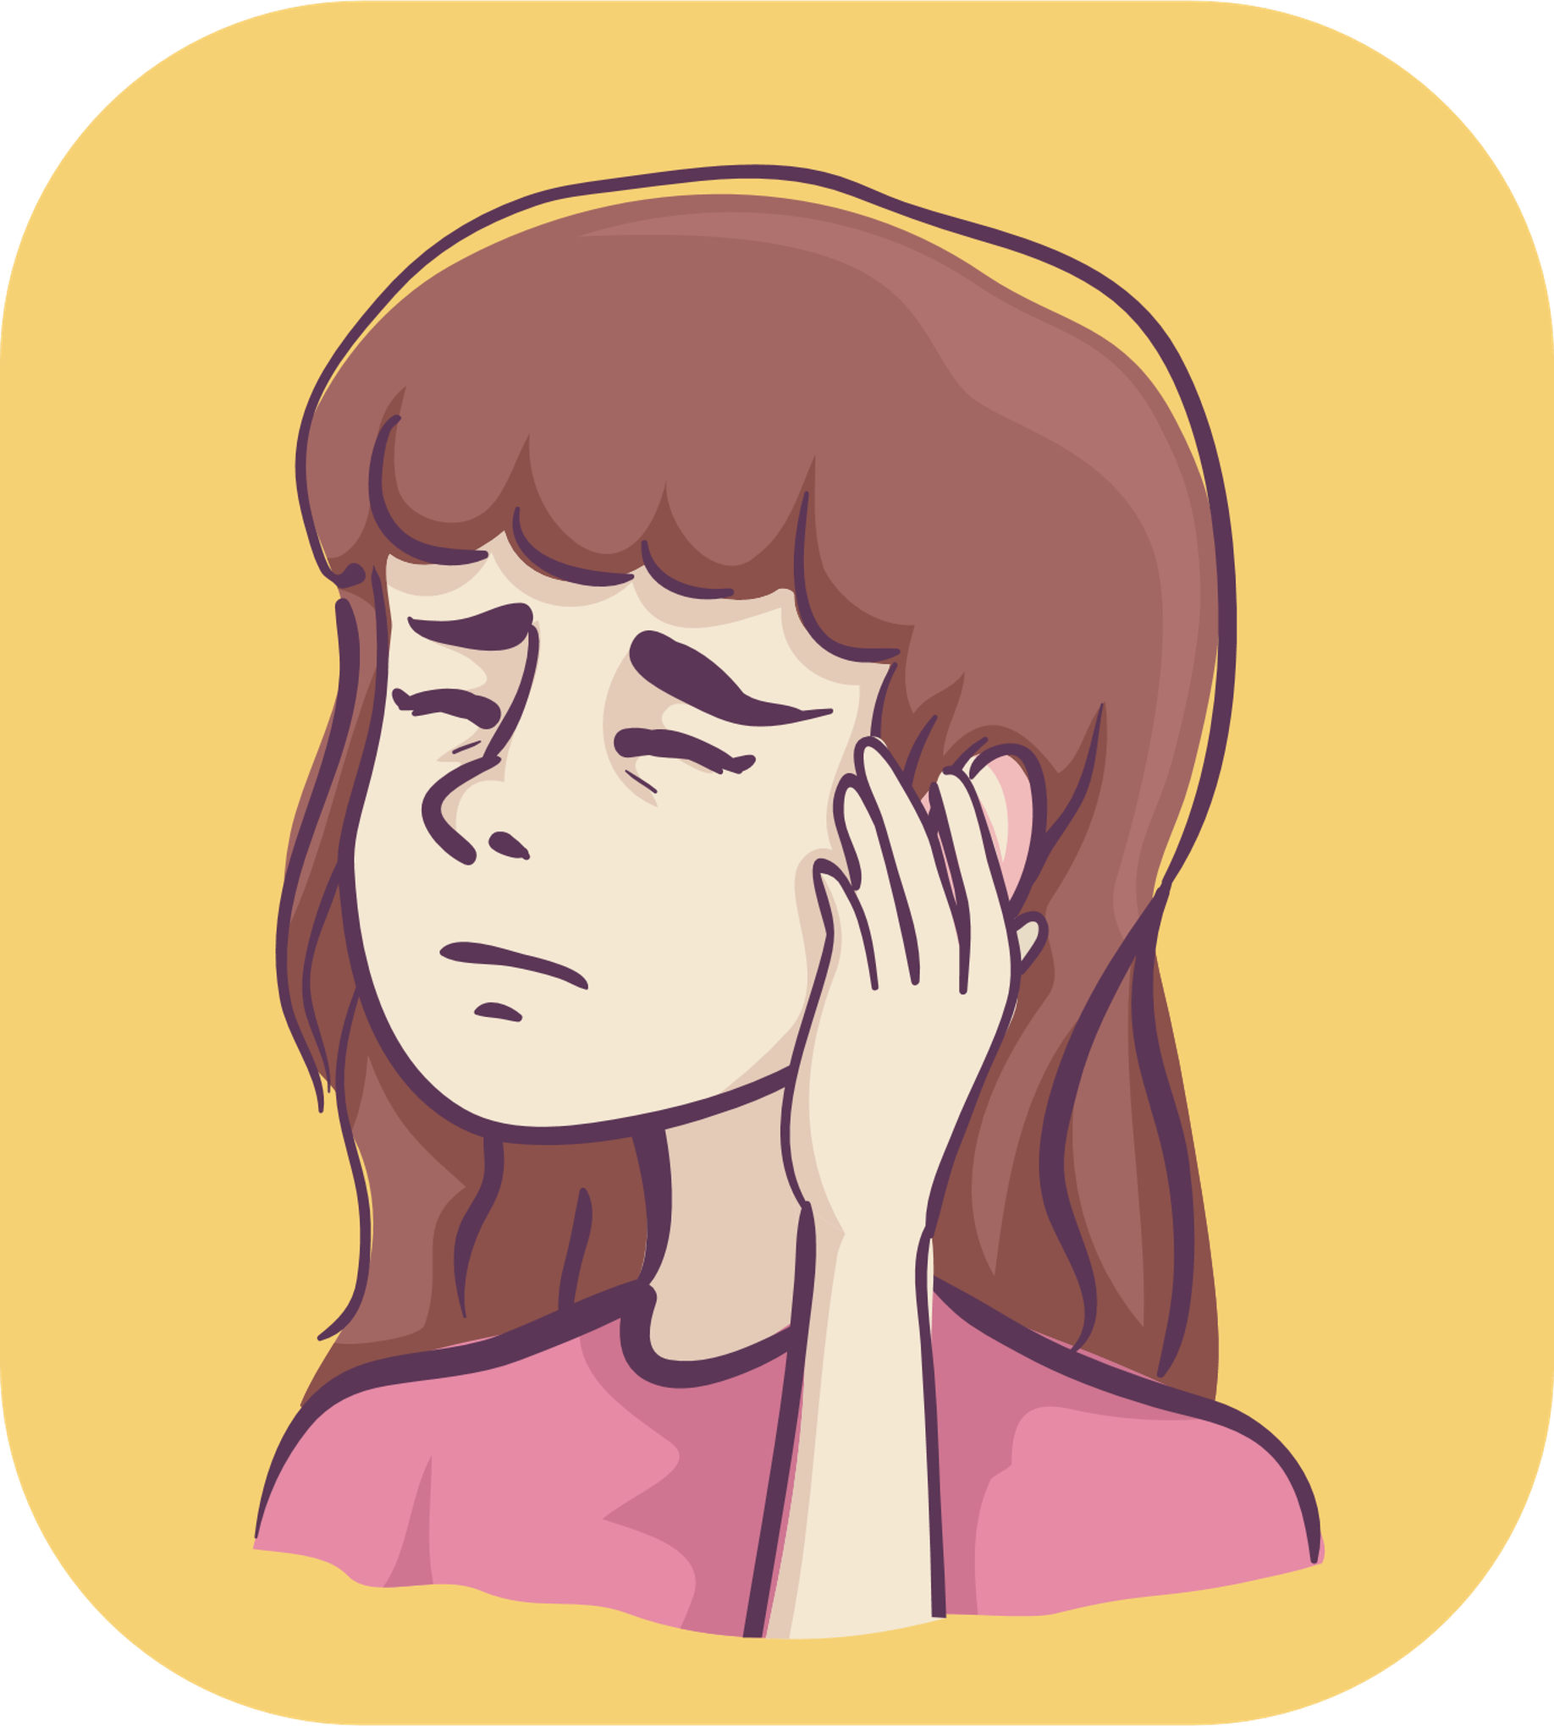
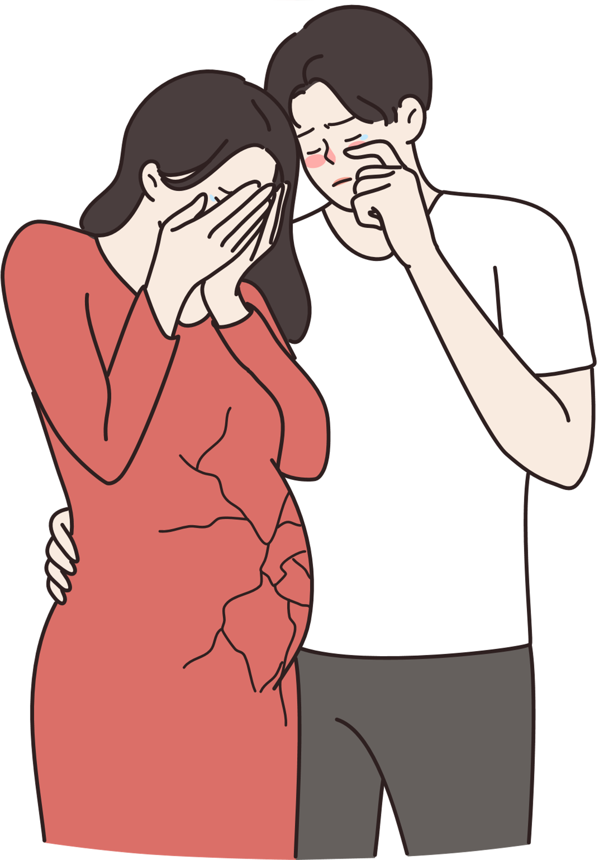
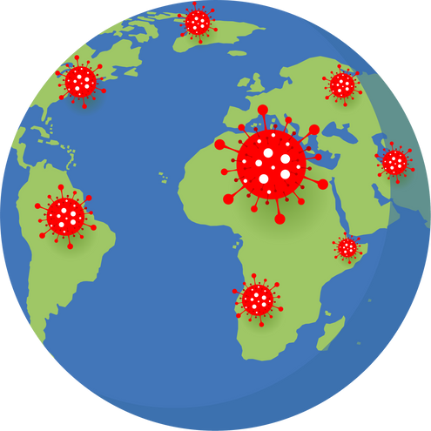
Bệnh Rubella
1. Nguyên nhân
Bệnh rubella còn gọi là bệnh sởi Đức hoặc rubeon do vi rút rubella gây ra. Tác nhân gây bệnh là vi rút rubella.
2. Triệu chứng
Sốt nhẹ và phát ban.
Nổi hạch vùng cổ
Viêm hô hấp.
Sưng, nổi hạch ở sau tai
3. Biến chứng
Phụ nữ có thai đang trong 3 tháng đầu của thai kì, nếu mắc Rubella có thể dẫn đến sảy thai, thai chết lưu, hoặc gây dị tật bẩm sinh ở thai nhi.
Bệnh có tính lây truyền cao và có thể gây thành dịch lớn.

Slide 17
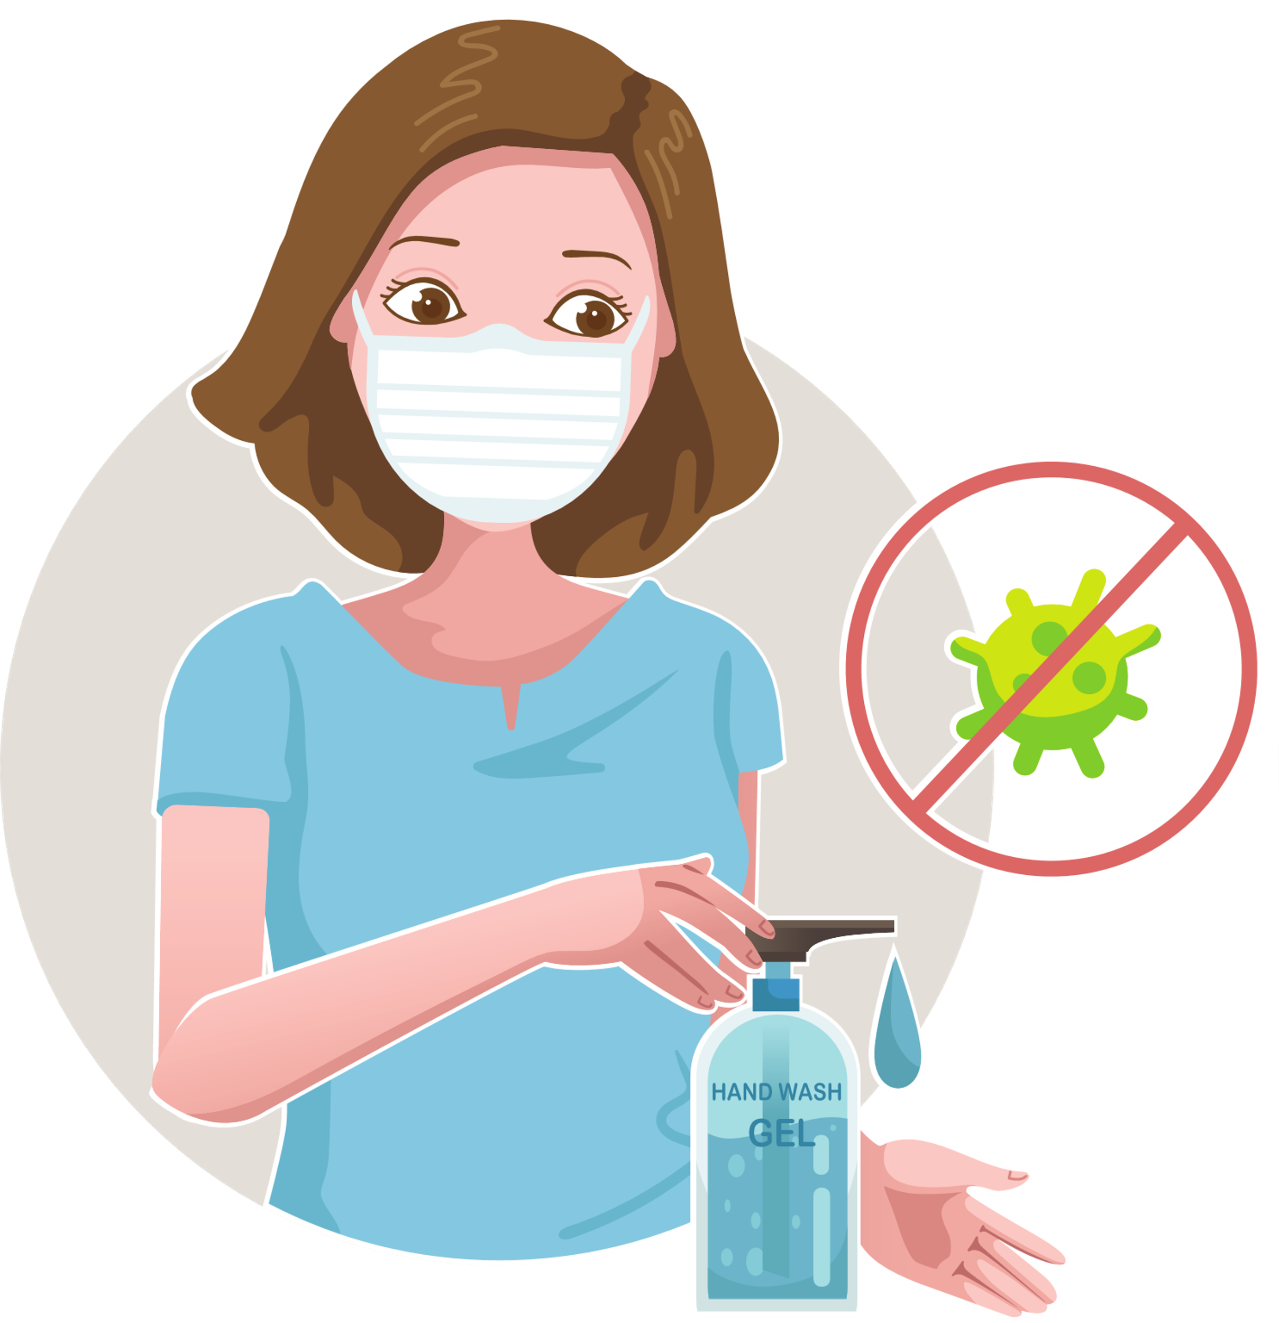
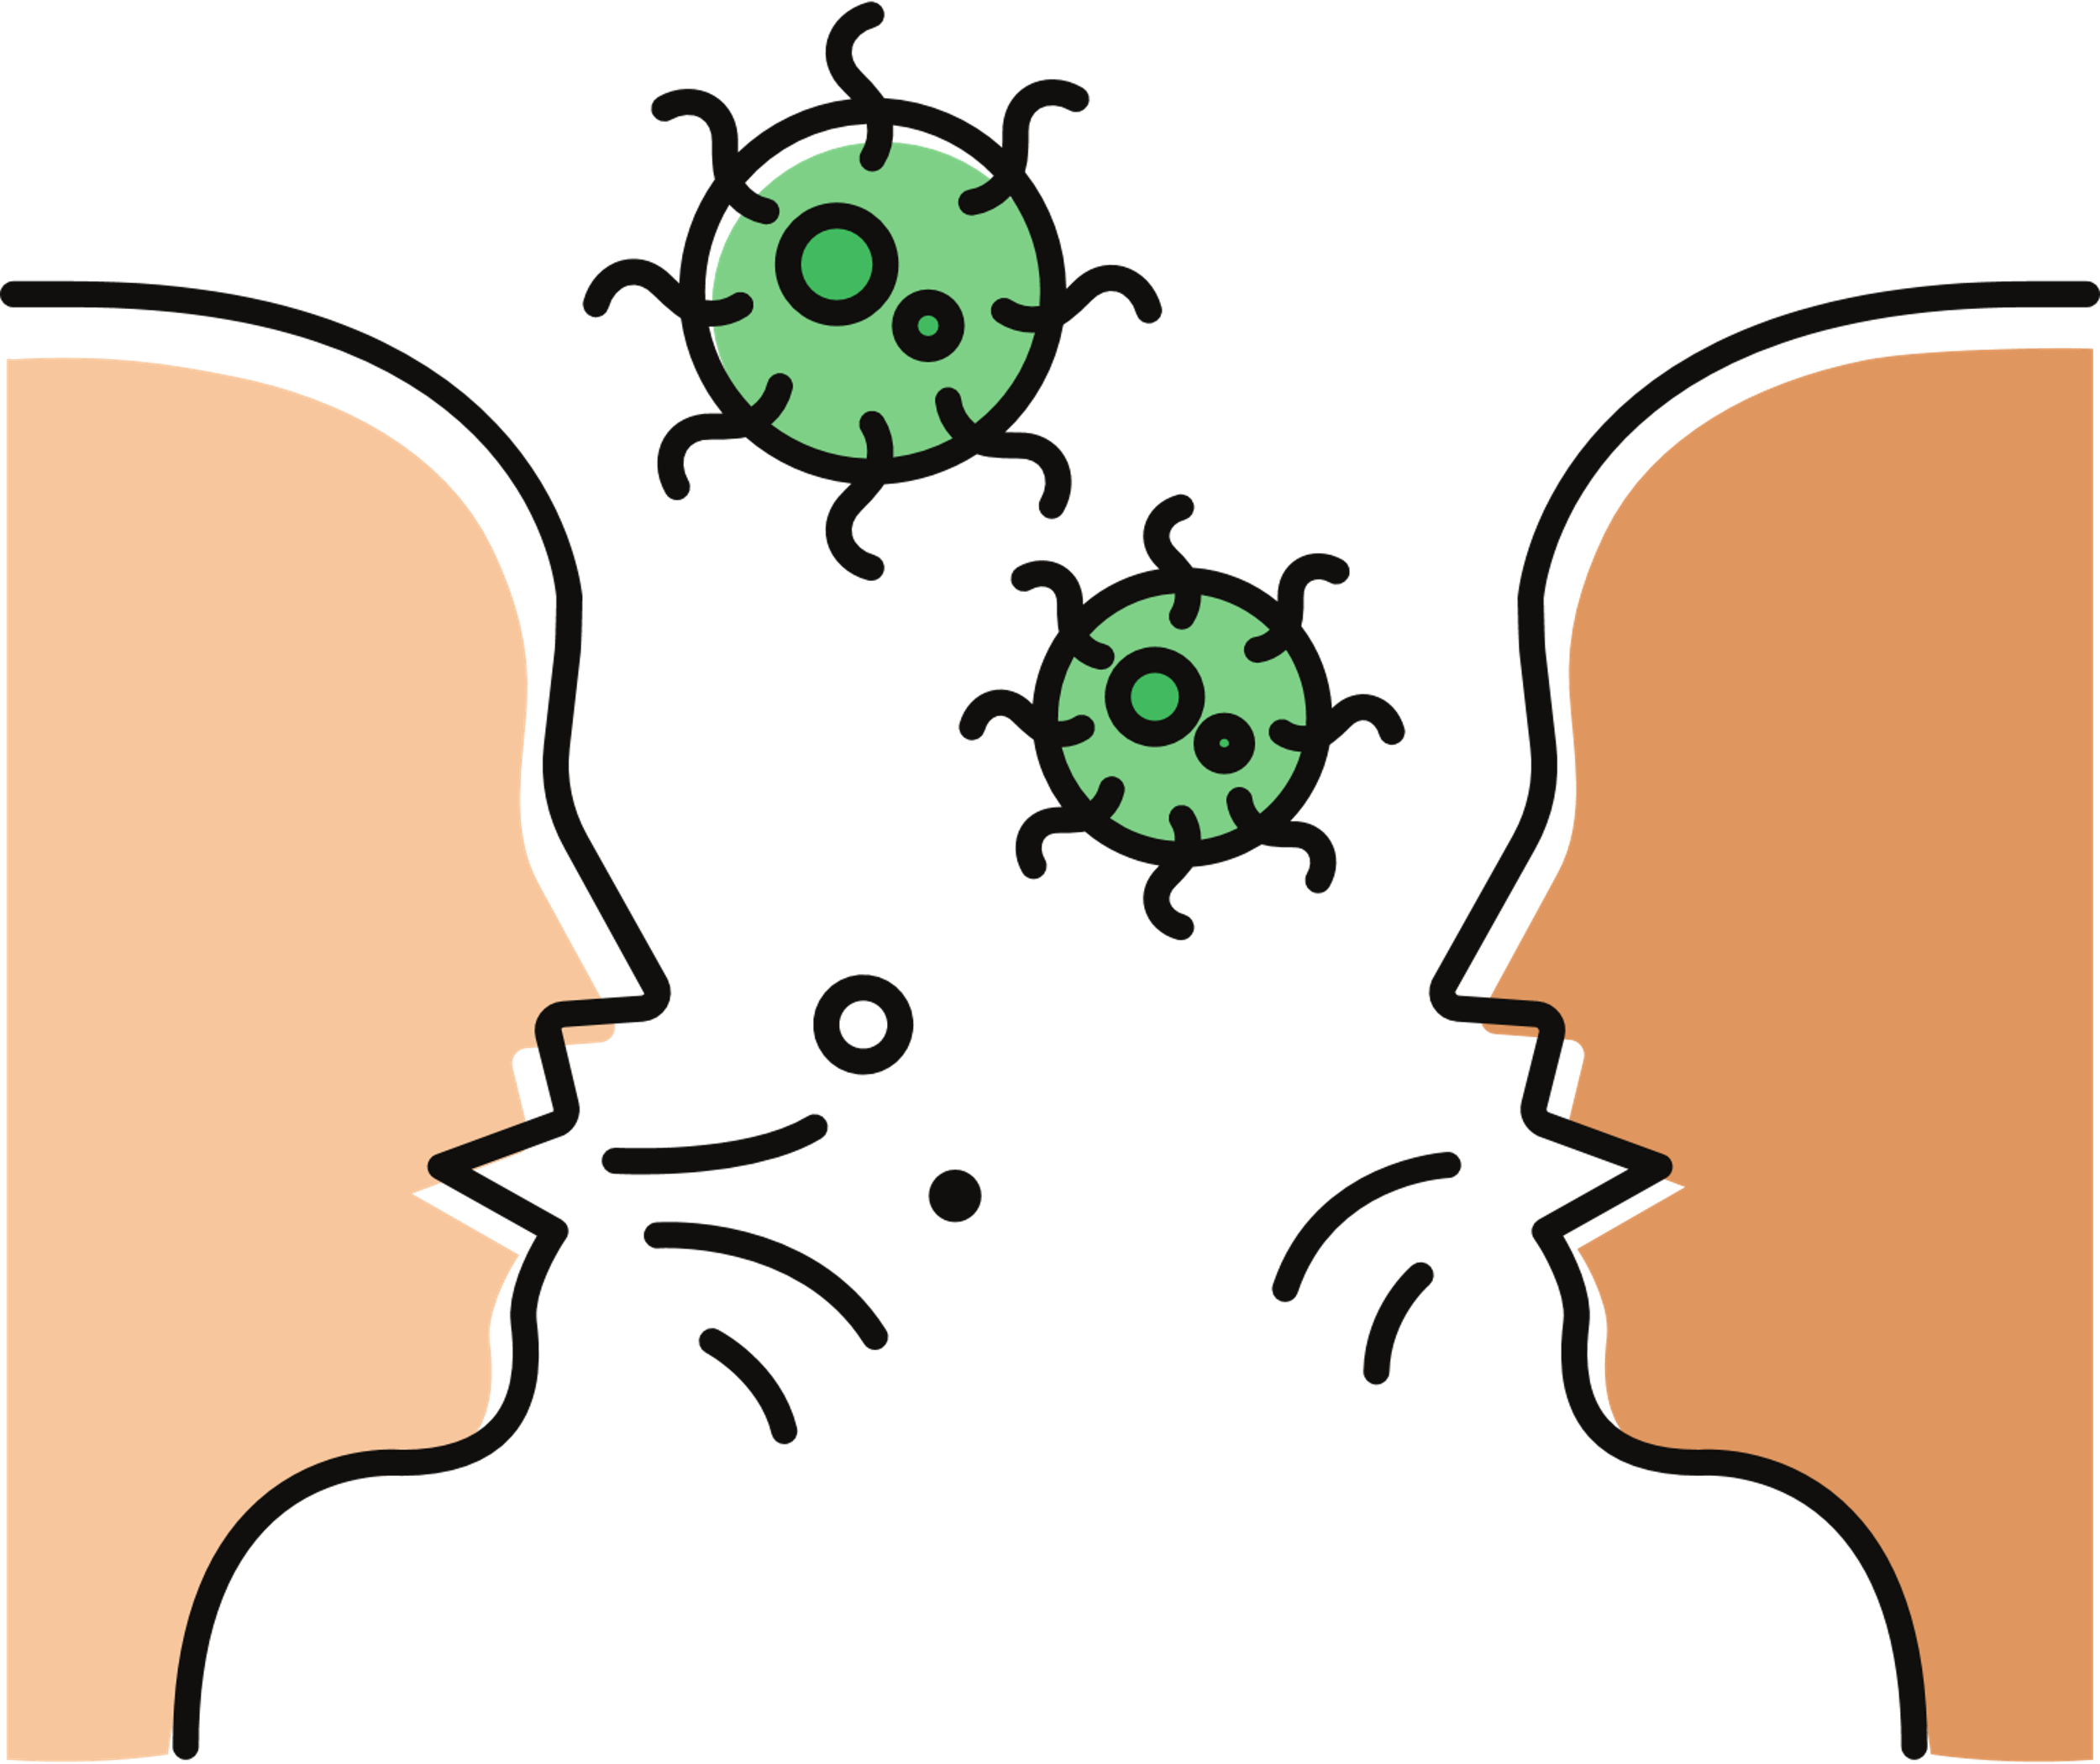
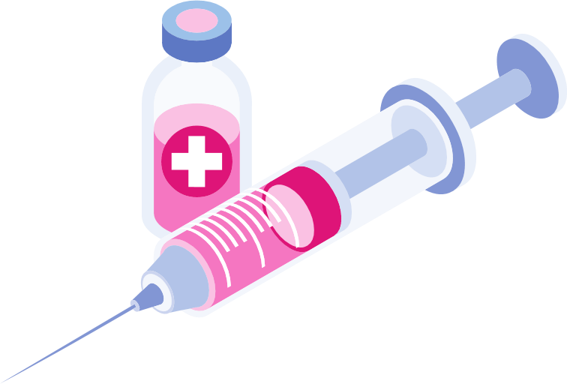
Bệnh Rubella
4. Bệnh lây nhiễm như thế nào?
Thời gian ủ bệnh kéo dài từ 14 đến 21 ngày.
Thời kỳ lây truyền kéo dài từ 7 ngày trước đến 7 ngày sau phát ban.
Bệnh lây qua đường hô hấp do hít phải các dịch tiết mũi họng của bệnh nhân bắn ra được khuếch tán trong không khí hoặc tiếp xúc trực tiếp với chất tiết đường mũi họng của bệnh nhân.
Những người chưa có miễn dịch đều có thể bị mắc bệnh; người sau khi mắc bệnh có miễn dịch bền vững; miễn dịch của mẹ truyền cho con có thể bảo vệ trẻ trong vòng 6 đến 9 tháng sau khi ra đời, tùy vào lượng kháng thể của mẹ.
5. Cách phòng chống bệnh?
Tăng cường vệ sinh cá nhân
Khử trùng và vệ sinh thông khí
Cách ly người bệnh ít nhất 7 ngày kể từ khi phát ban.
Đeo khẩu trang khi tiếp xúc.
Phòng bệnh đặc hiệu: Cần tiêm đủ mũi vắc xin rubella
6. Thông tin về tiêm vắc-xin:

Slide 18
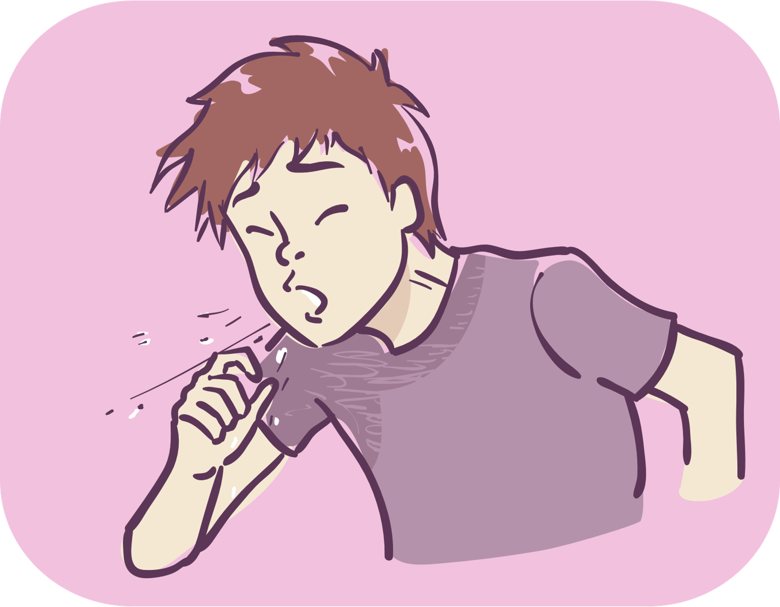
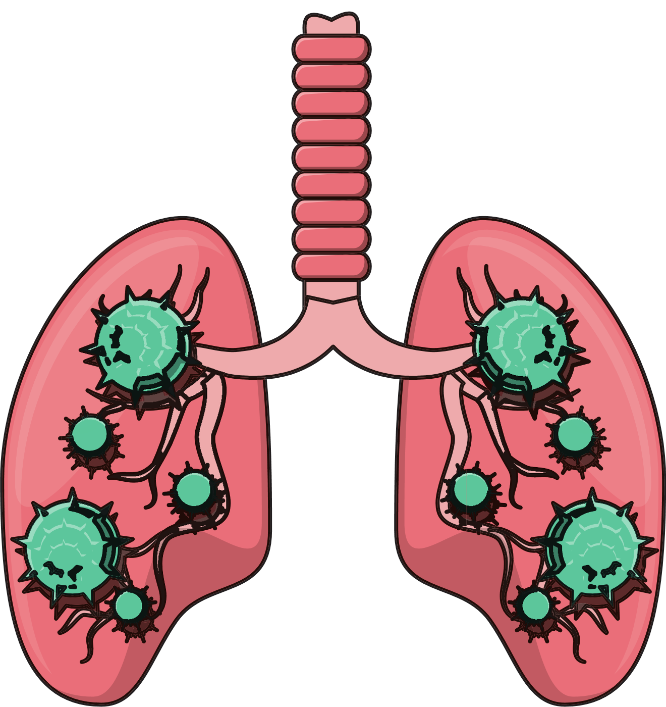
Bệnh Lao

Slide 19
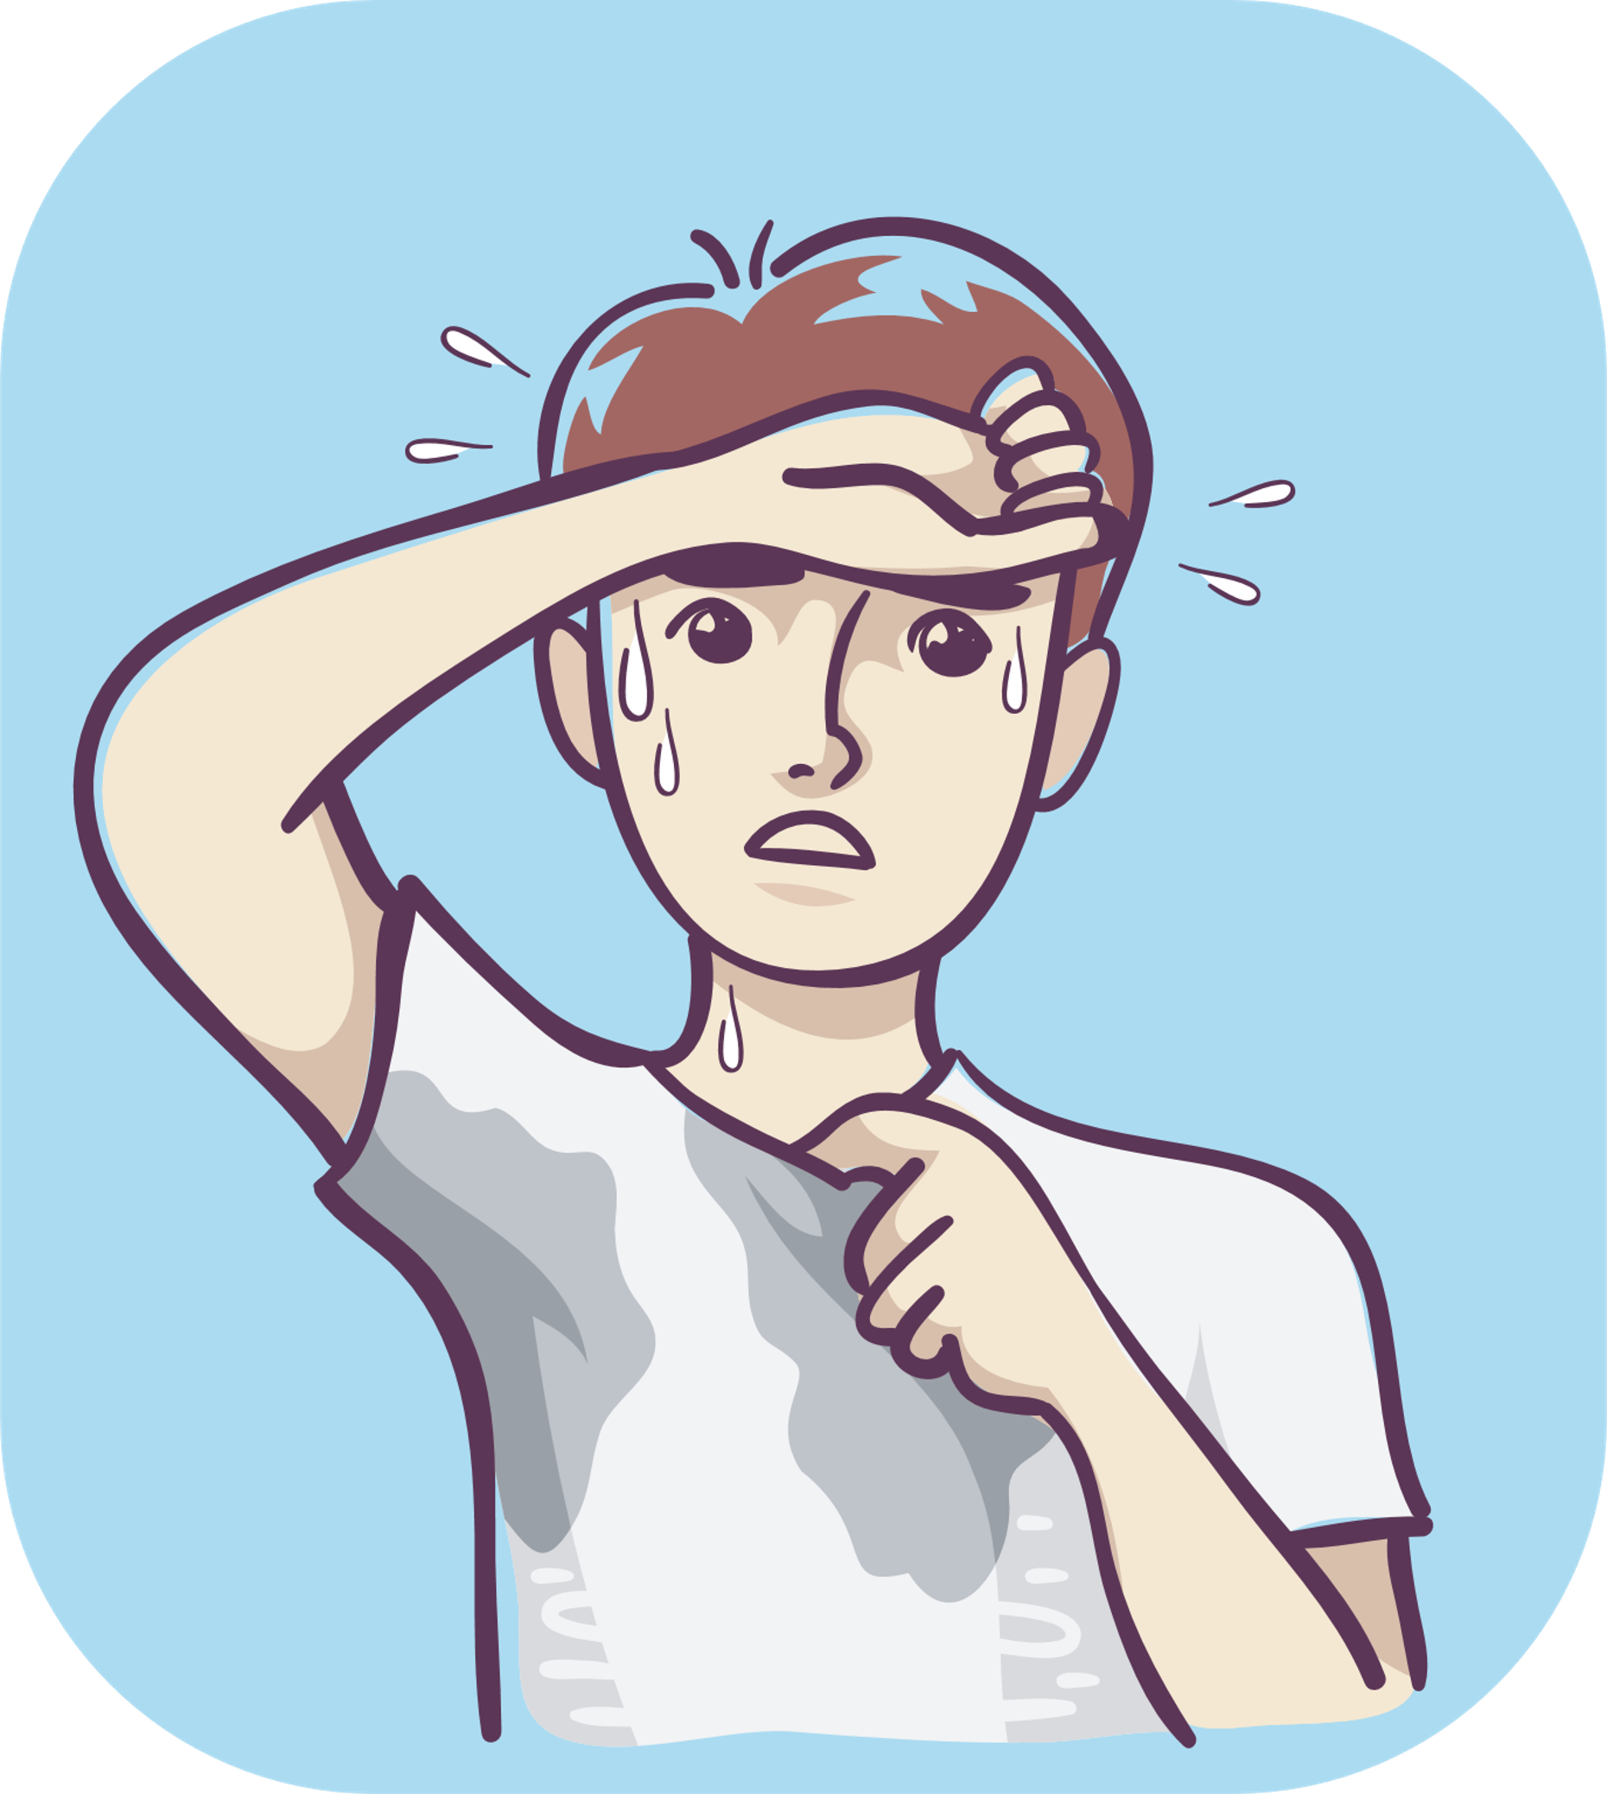
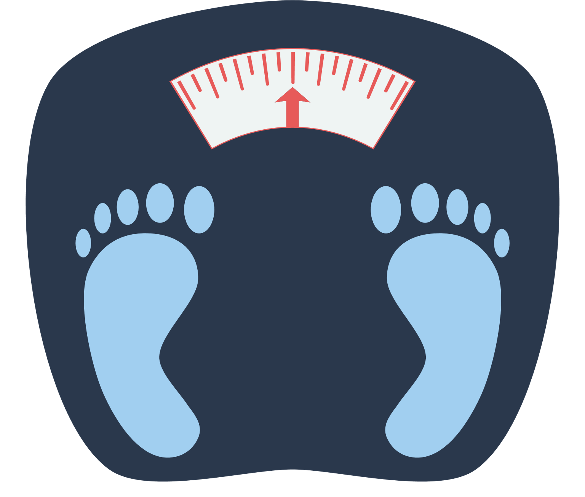
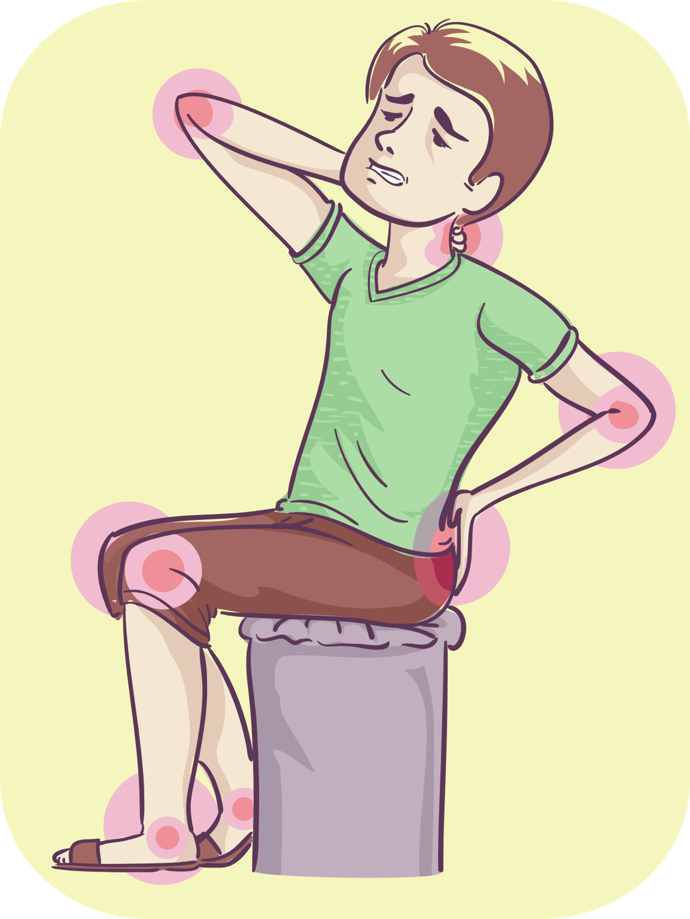
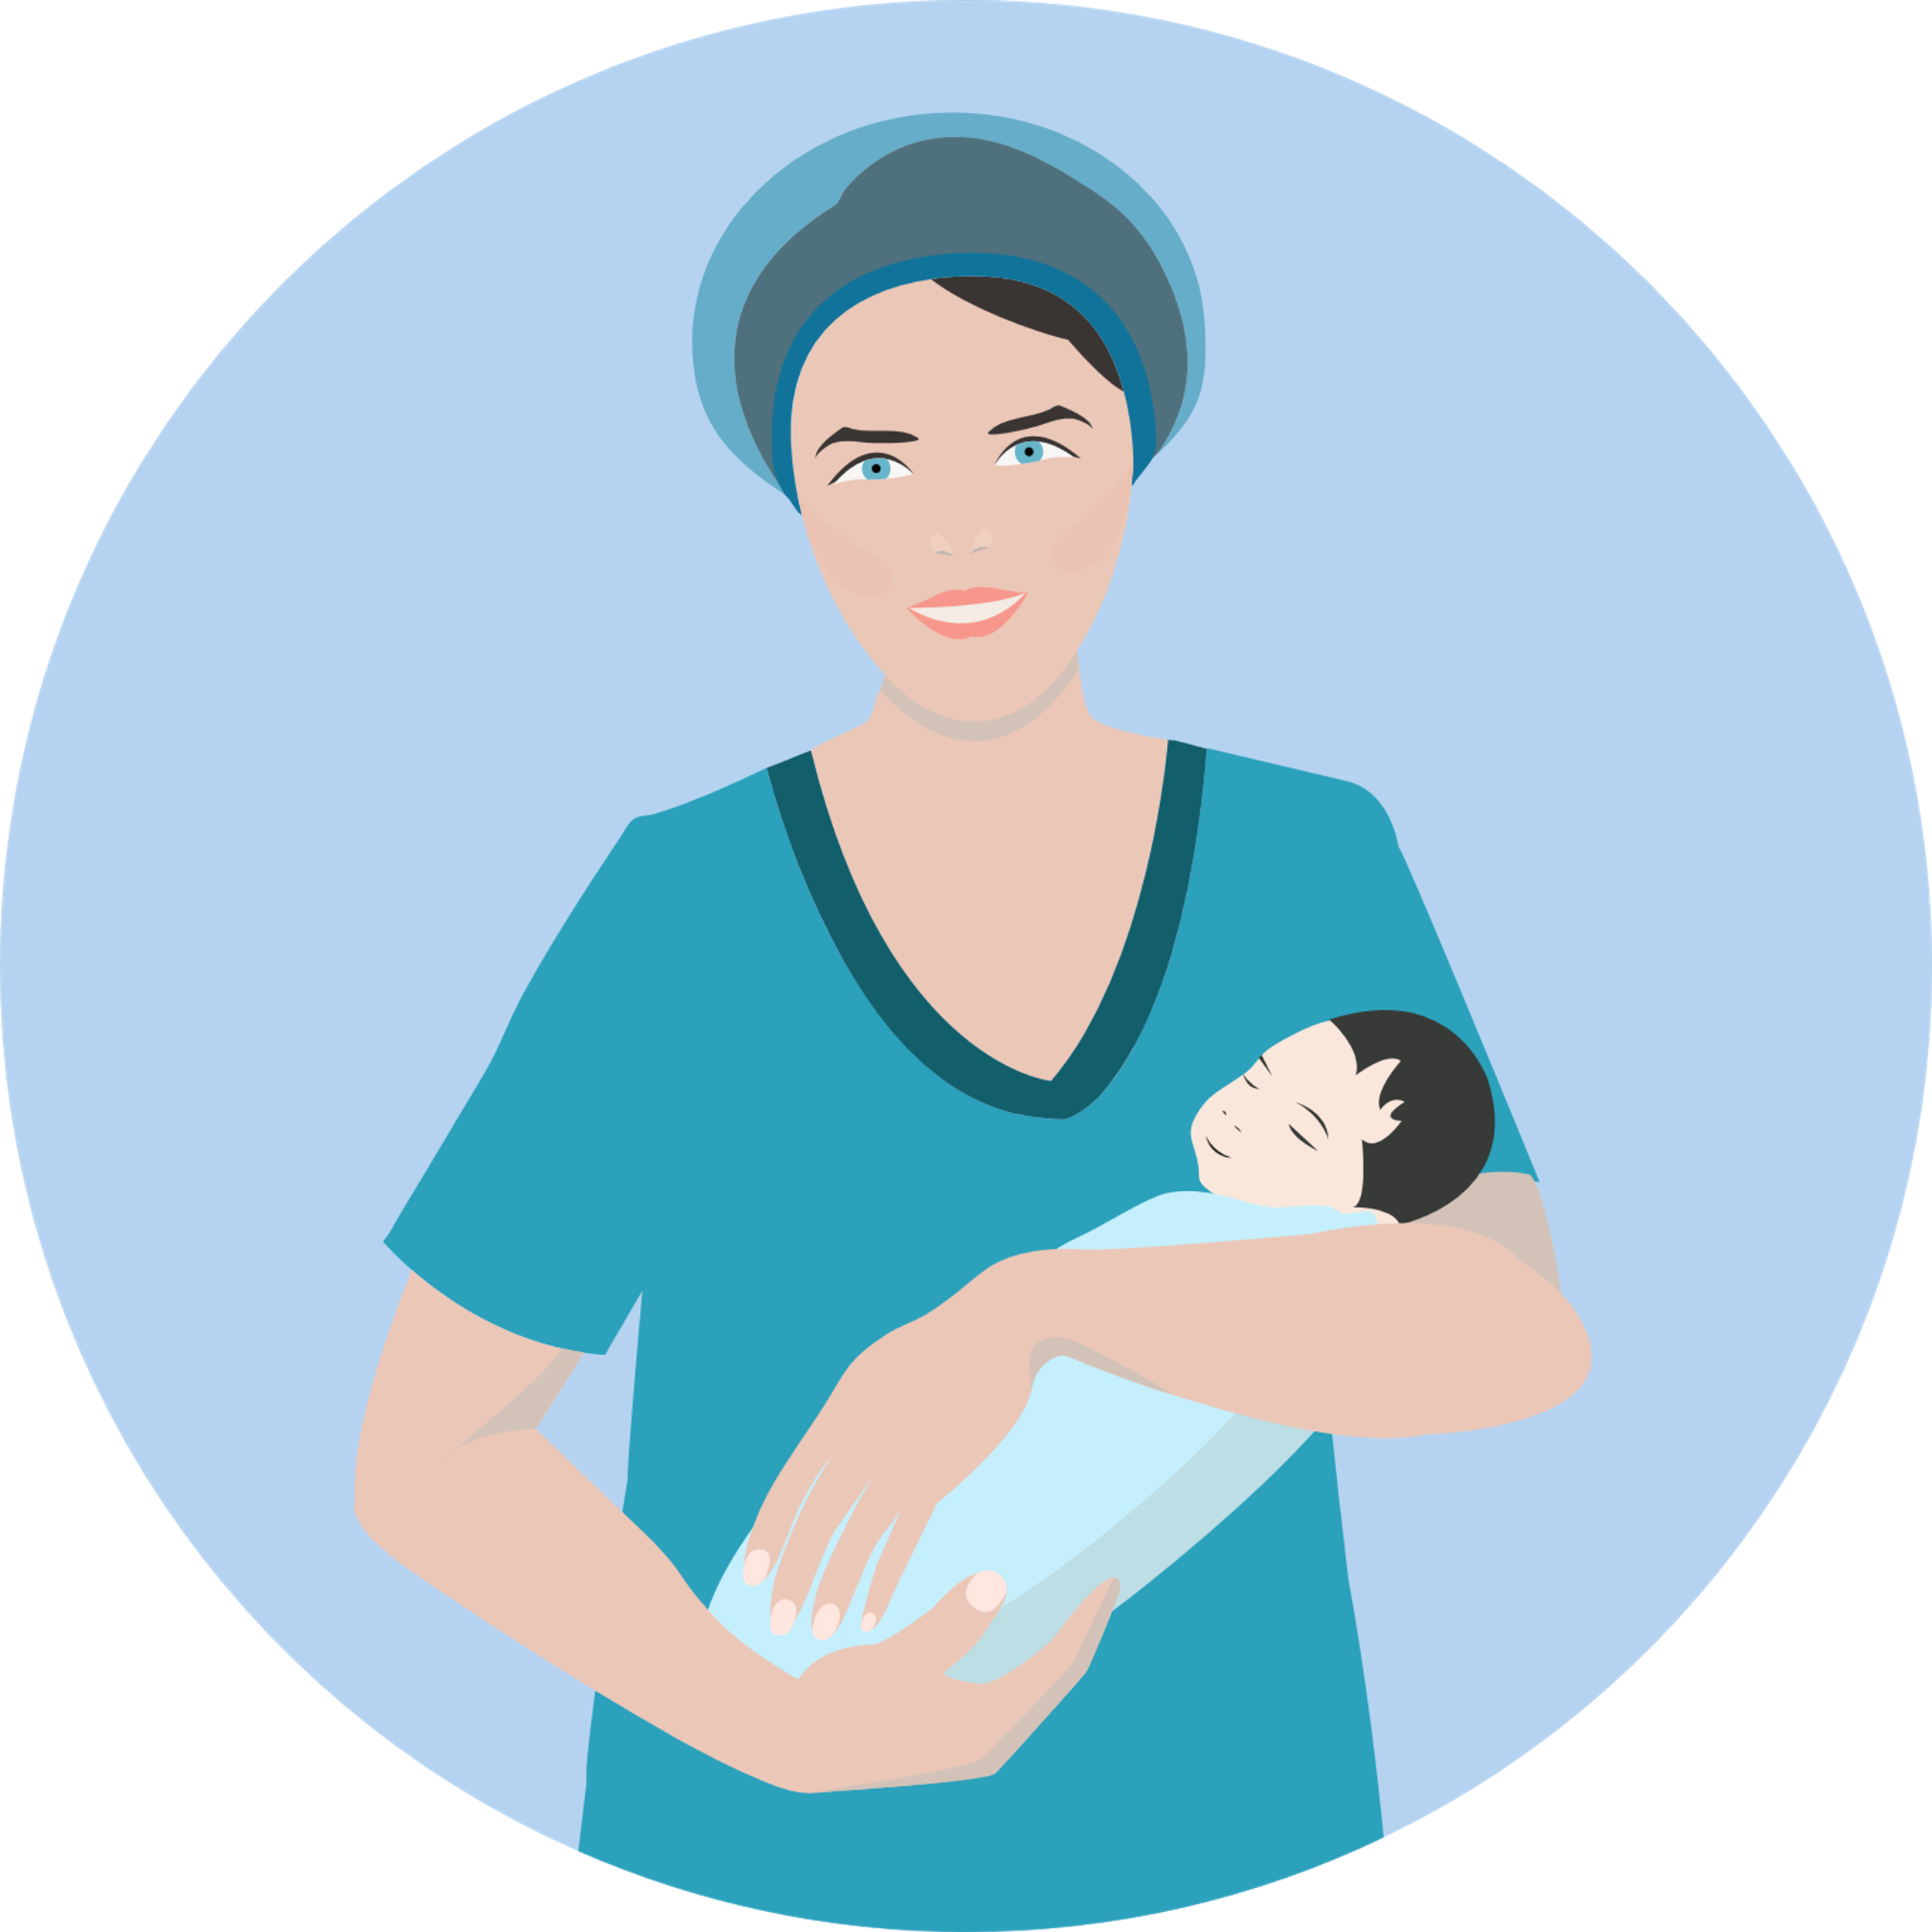
Bệnh Lao
1. Nguyên nhân
Bệnh lao gây ra bởi trực khuẩn lao.
2. Triệu chứng
Lao phổi có triệu chứng:
Ho và khạc đời kéo dài trên 3 tuần.
Ho ra máu.
Sốt và ra mồ hôi ban đêm
Người mệt mỏi, sút cân.
Lao xương khớp:
Đầu gối, khớp sưng đau.
Ảnh hưởng tới cột sống hoặc thận.
Trẻ nhỏ mắc lao sẽ kém phát triển hoặc không tăng cân.
Thời kỳ ủ bệnh kéo dài từ 4 đến 12 tuần, cũng có thể kéo dài hàng tháng hoặc hàng năm.
3. Biến chứng
Người bị nhiễm lao nếu không được điều trị sẽ bị suy kiệt và tử vong, đặc biệt ở những người nhiễm HIV/AIDS.

Slide 20
Bệnh Lao
4. Bệnh lây nhiễm như thế nào?
Bệnh lao lây truyền từ người này sang người khác qua đường hô hấp khi người mắc bệnh lao ho, hắt hơi. Bệnh lây từ động vật sang người khi sử dụng những sản phẩm tươi từ gia súc bị nhiễm lao.
Những người bị nhiễm lao mà không phát bệnh thì không có khả năng lây cho người khác.
Sau khi bắt đầu điều trị một vài tuần người bệnh vẫn có thể gây nhiễm bệnh cho người khác.
5. Cách phòng chống bệnh?
Phát hiện bệnh thông qua thử máu hoặc xét nghiệm dưới da.
Đảm bảo chế độ dinh dưỡng và kiểm tra sức khỏe định kỳ.
Tiêm vắc-xin phòng lao.
6. Thông tin về tiêm vắc-xin:

Slide 21
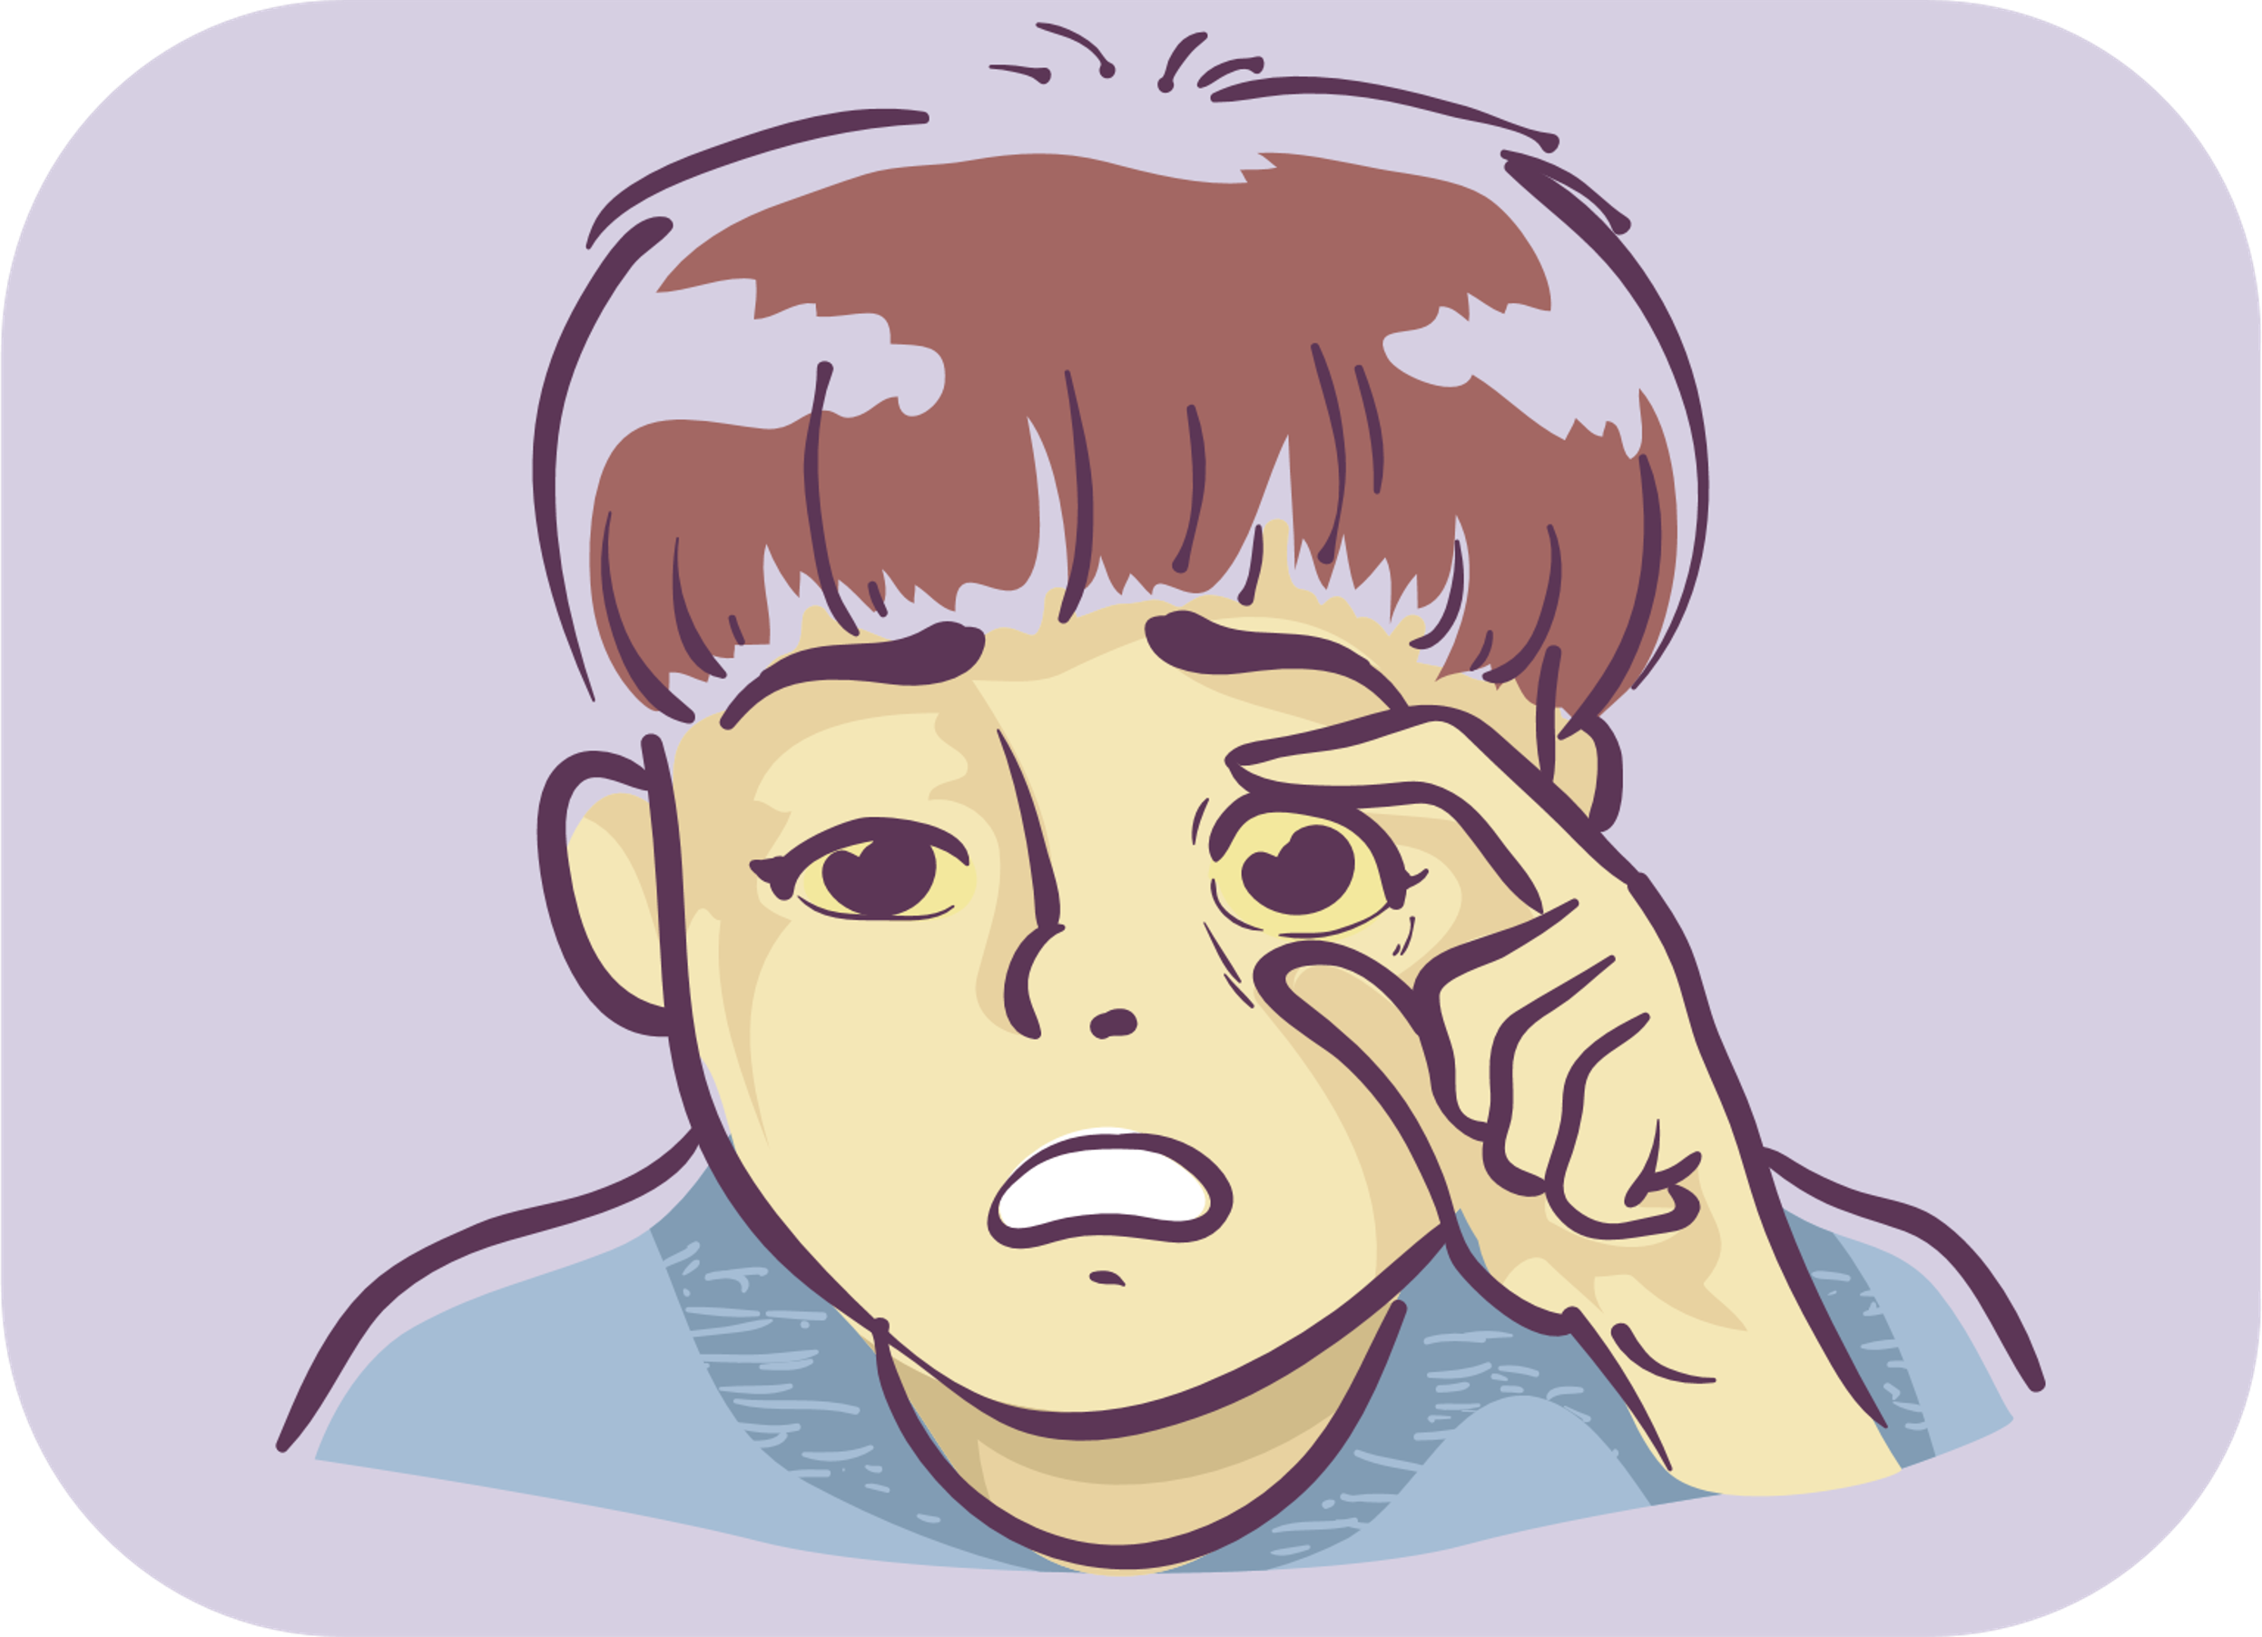
Bệnh Viêm gan B

Slide 22
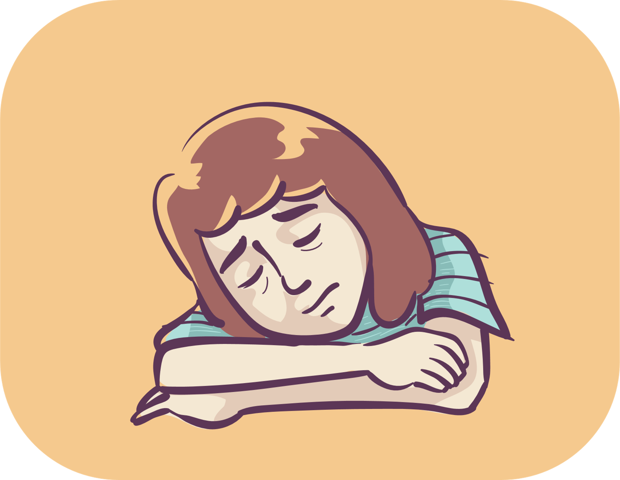
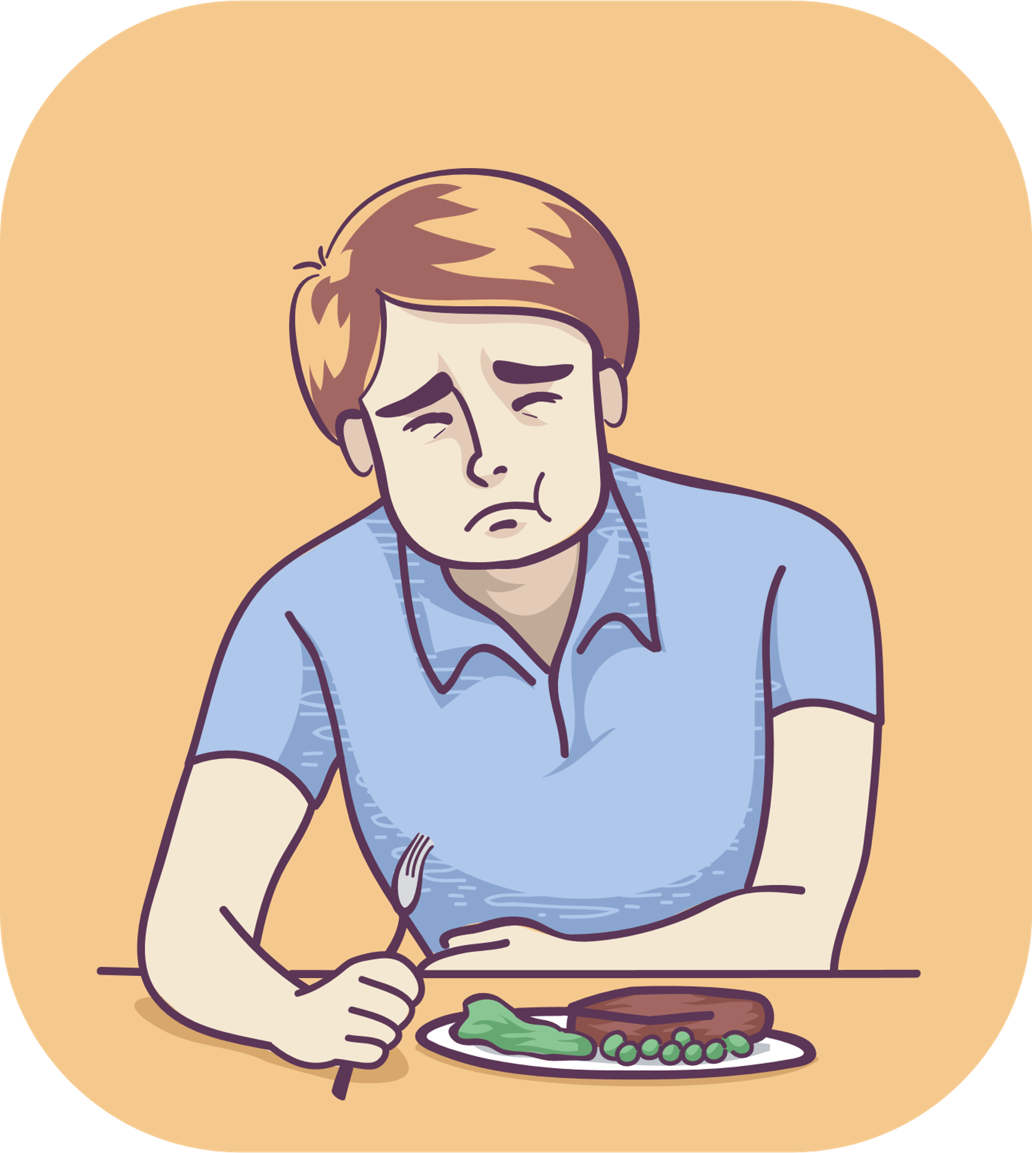
Bệnh Viêm gan B
1. Nguyên nhân
Bệnh viêm gan B là bệnh gây ra bởi vi-rút viêm gan tuýp B.
2. Triệu chứng
Mệt mỏi.
Nước tiểu sậm màu
Vàng da, vàng mắt.
Thời kỳ ủ bệnh trung bình 6 tuần nhưng cũng có thể kéo dài 6 tháng.
Đau bụng, chán ăn.
3. Biến chứng
Viêm gan mãn tính có thể dẫn tới xơ gan, suy gan và ung thư gan.
Nhiễm trùng cấp có thể nặng và gây tử vong.
Trẻ sơ sinh bị nhiễm vi-rút viêm gan B từ mẹ sẽ có nguy cơ trở thành mãn tính và có nguy cơ tử vong vì ung thư gan.

Slide 23
Bệnh Viêm gan B
4. Bệnh lây nhiễm như thế nào?
Lây nhiễm khi tiêm không an toàn (sử dụng chung kim tiêm) hoặc bị kim đâm.
Lây từ mẹ sang con trong quá trình sinh đẻ.
Lây giữa các đứa trẻ trong khi tiếp xúc qua vết cắt, vết xước và vết cào.
Lây truyền qua quan hệ tình dục.
5. Cách phòng chống bệnh?
Chẩn đoán thông qua xét nghiệm máu.
Sử dụng các biện pháp phòng ngừa khi tiếp xúc với bệnh nhân viêm gan B.
Tiêm vắc-xin phòng viêm gan B.
6. Thông tin về tiêm vắc-xin:

Slide 24
Bệnh Ho gà

Slide 25
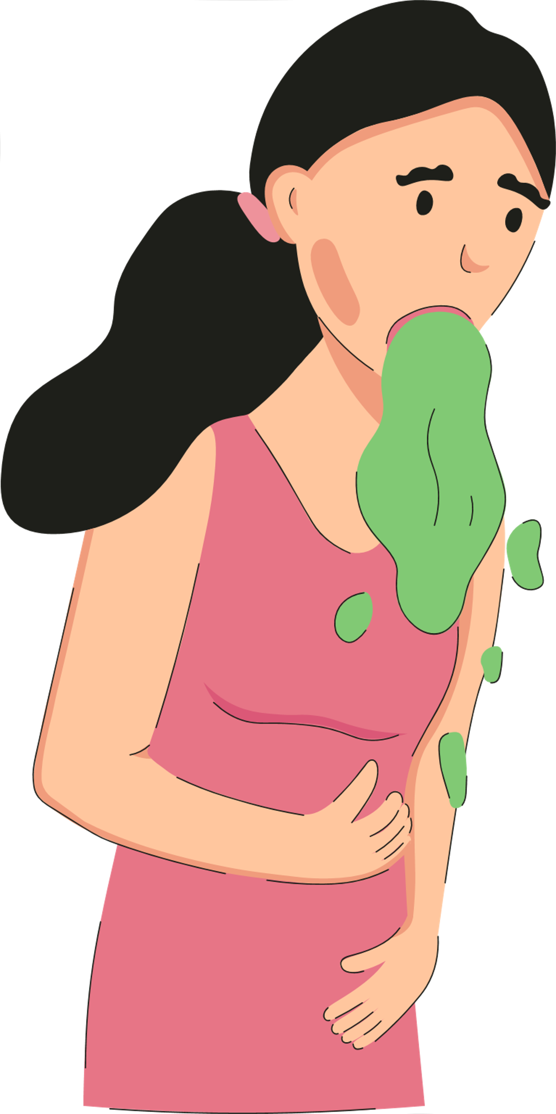
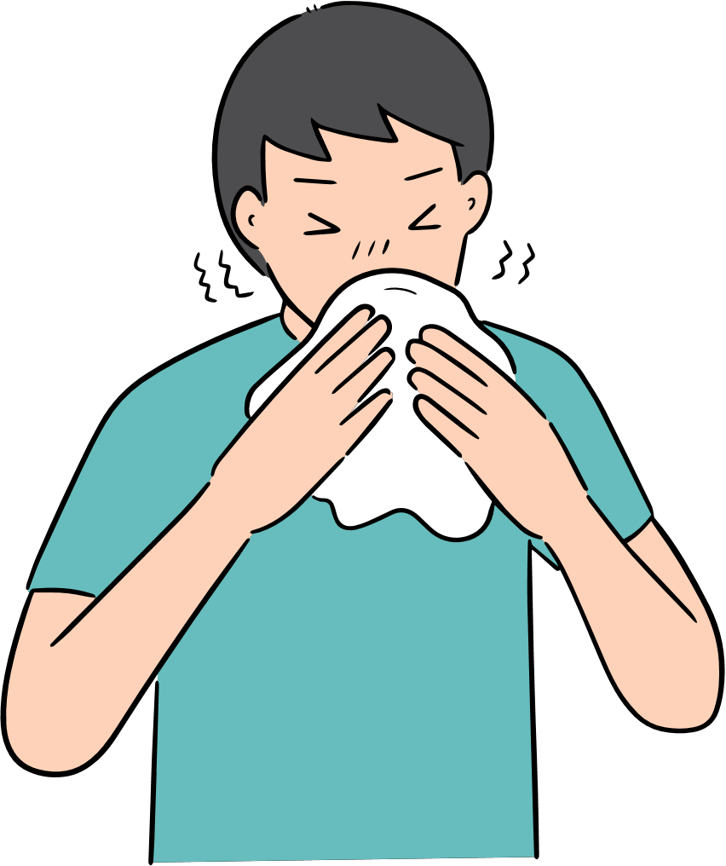
Bệnh Ho gà
1. Nguyên nhân
Bệnh do vi khuẩn Bordetella Pertussis gây ra. Bệnh đặc biệt nguy hiểm ở trẻ dưới 1 tuổi.
2. Triệu chứng
Chảy nước mũi
Ho nặng, cơn ho dài và dày.
Chảy nước mắt
Mắt đỏ ngầu
Sốt nhẹ
Nôn và kiệt sức sau các cơn ho
Hắt hơi
Giai đoạn ủ bệnh từ 5 đến 10 ngày kể từ khi có tiếp xúc với người nhiễm bệnh.
3. Biến chứng
Biến chứng nhẹ như chán ăn, viêm tai giữa, mất nước.
Biến chứng nặng ở trẻ nhỏ như: viêm phổi, co giật do sốt, giảm oxy cung cấp cho não, có thể dẫn đến tử vong, đặc biệt với trẻ dưới 1 tuổi.

Slide 26
Bệnh Ho gà
4. Bệnh lây nhiễm như thế nào?
Bệnh lây truyền qua đường hô hấp, từ người bệnh sang người lành qua những giọt nhỏ nước bọt khi ho hoặc hắt hơi.
Hầu hết người tiếp xúc với tác nhân gây bệnh đều bị nhiễm, đặc biệt là trẻ em.
Bệnh có thể lan truyền thành dịch. Ở nhiều nước, dịch có chu kỳ từ 3 đến 5 năm.
5. Cách phòng chống bệnh?
Thường xuyên rửa tay bằng xà phòng; che miệng khi ho hoặc hắt hơi; giữ vệ sinh thân thể, mũi, họng.
Giữ vệ sinh nơi ở, đảm bảo thông thoáng, sạch sẽ, có đủ ánh sang.
Cách ly người bệnh hoặc nghi ngờ nhiễm bệnh; đeo khẩu trang khi tiếp xúc.
Tiêm đủ các mũi vắc-xin phòng bệnh, và tiêm nhắc lại sau vài năm.
6. Thông tin về tiêm vắc-xin:

Slide 27
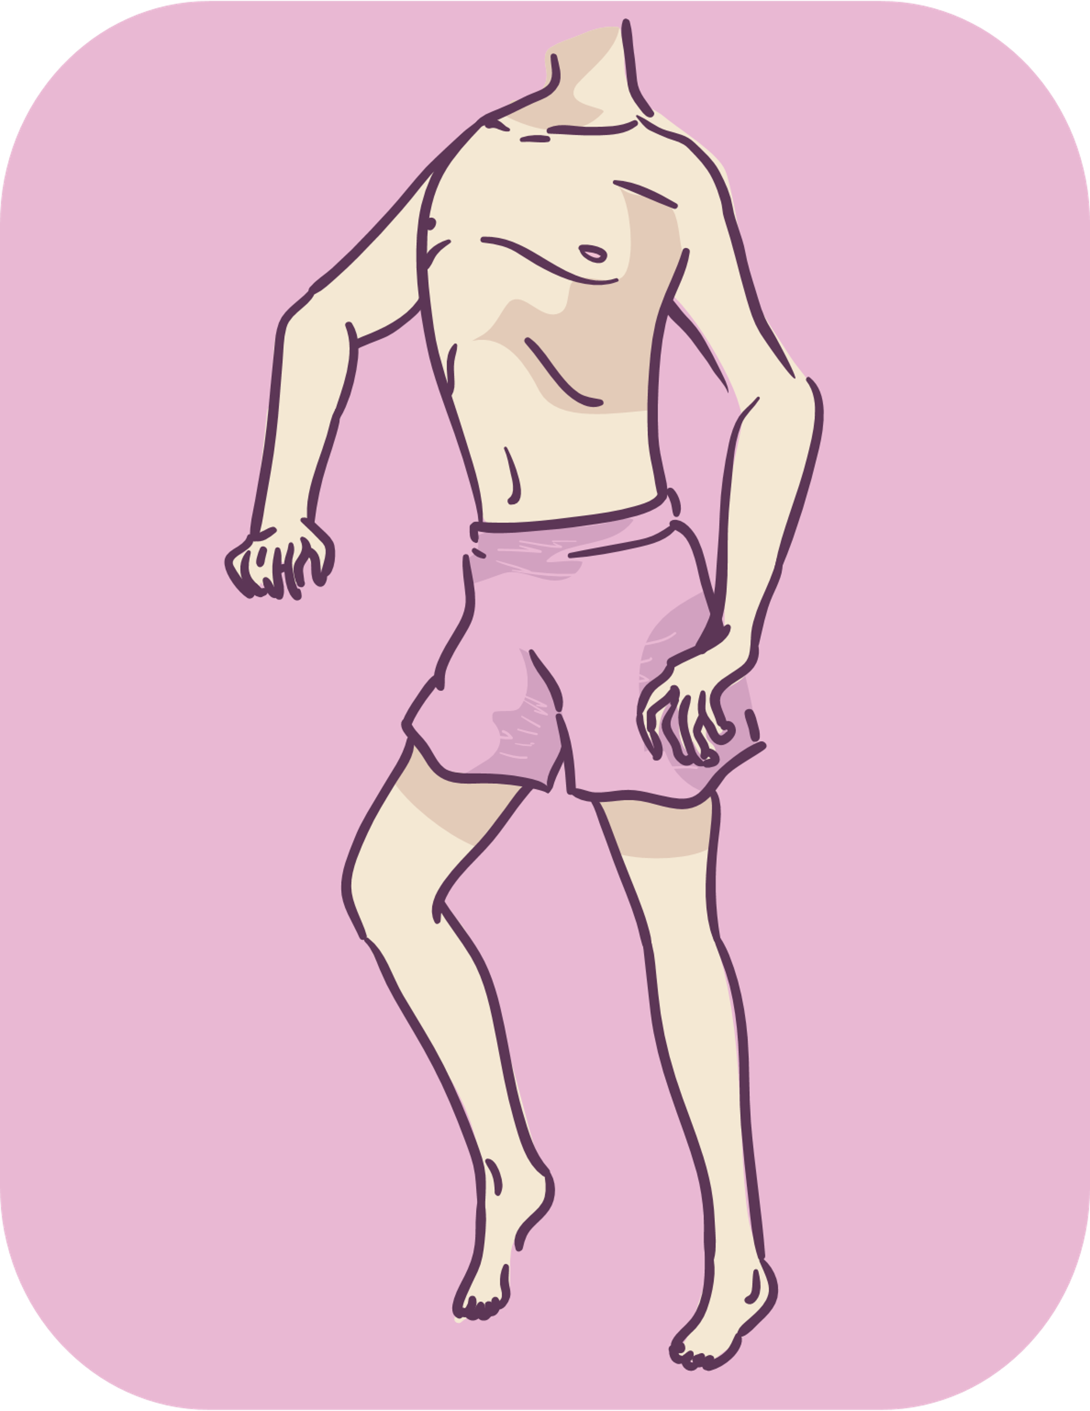
Bệnh Bại liệt Polio

Slide 28
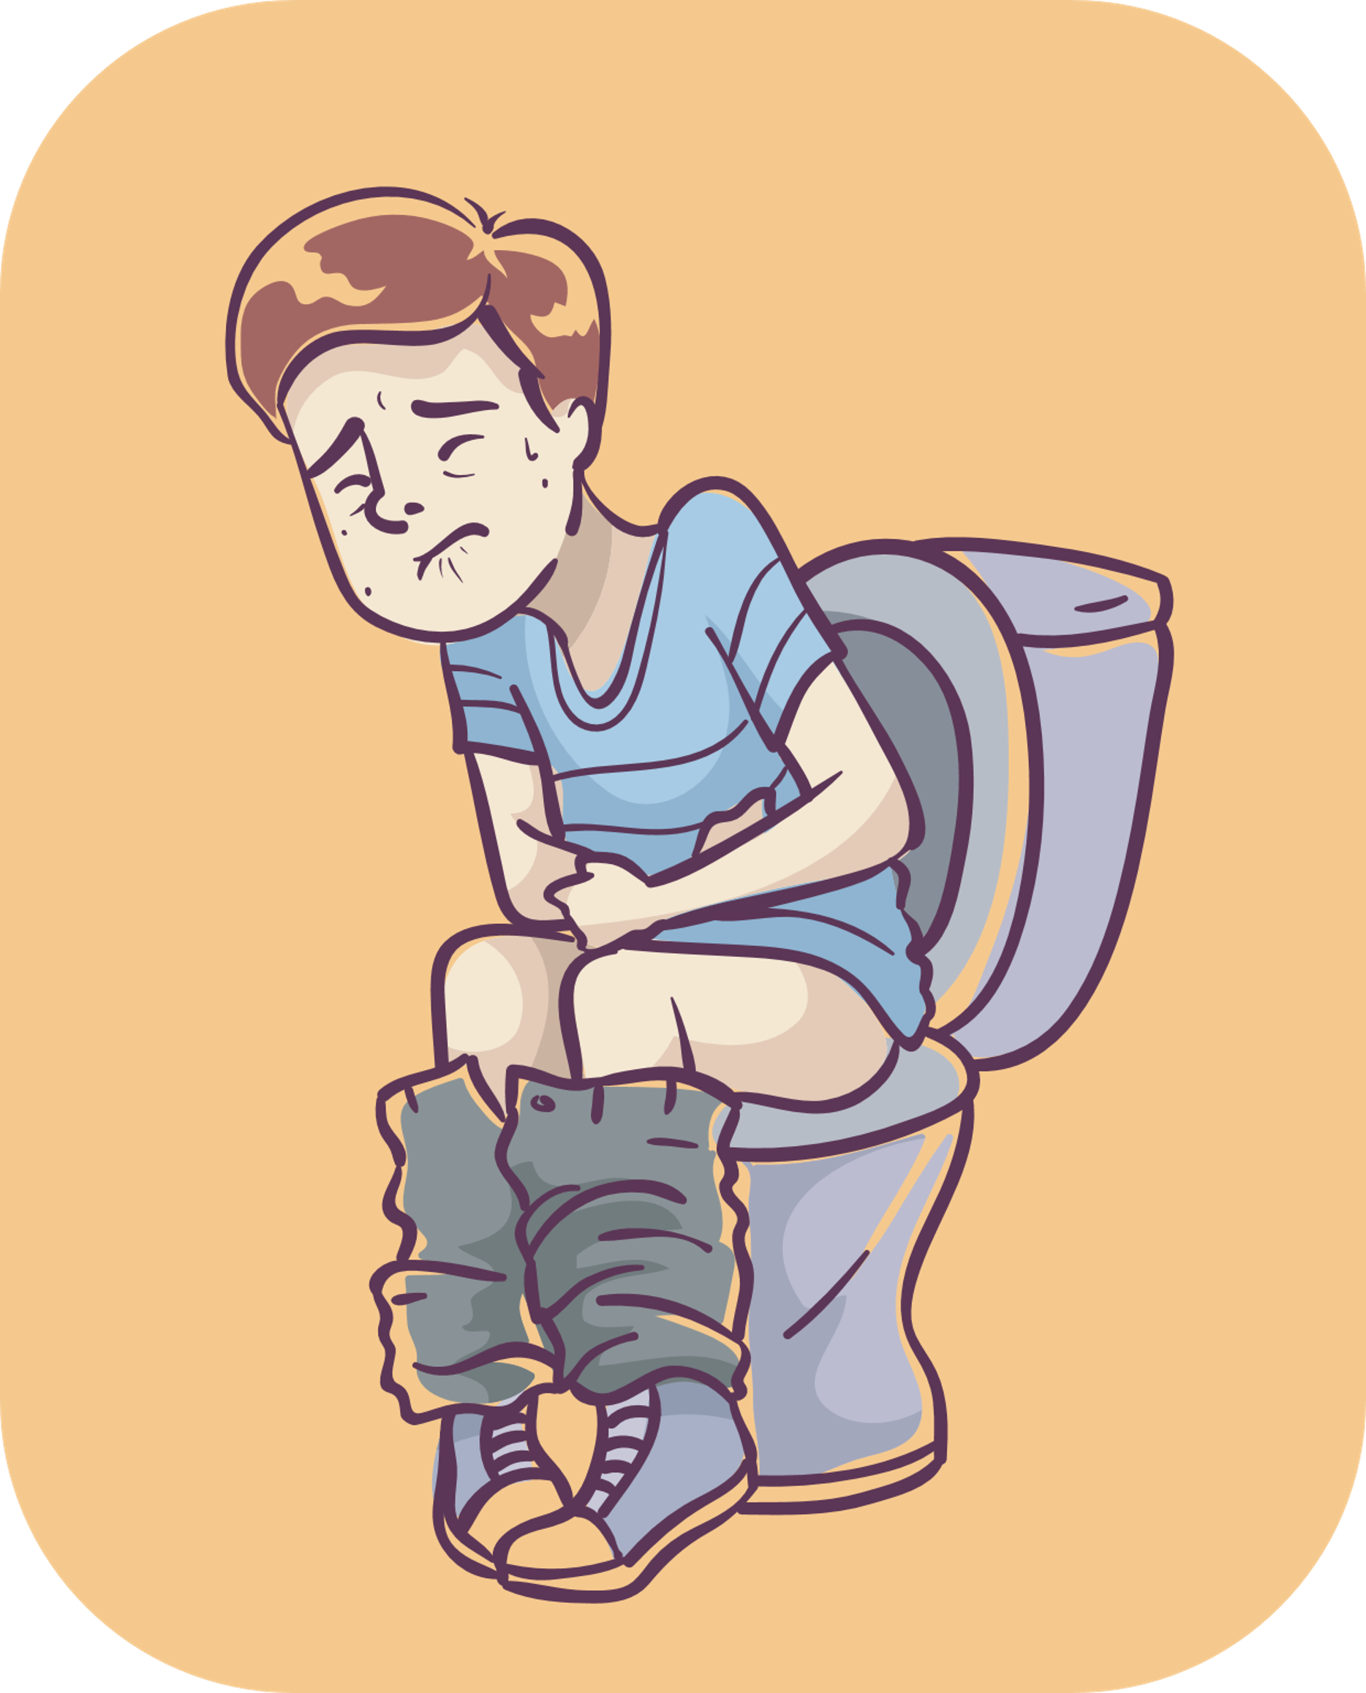
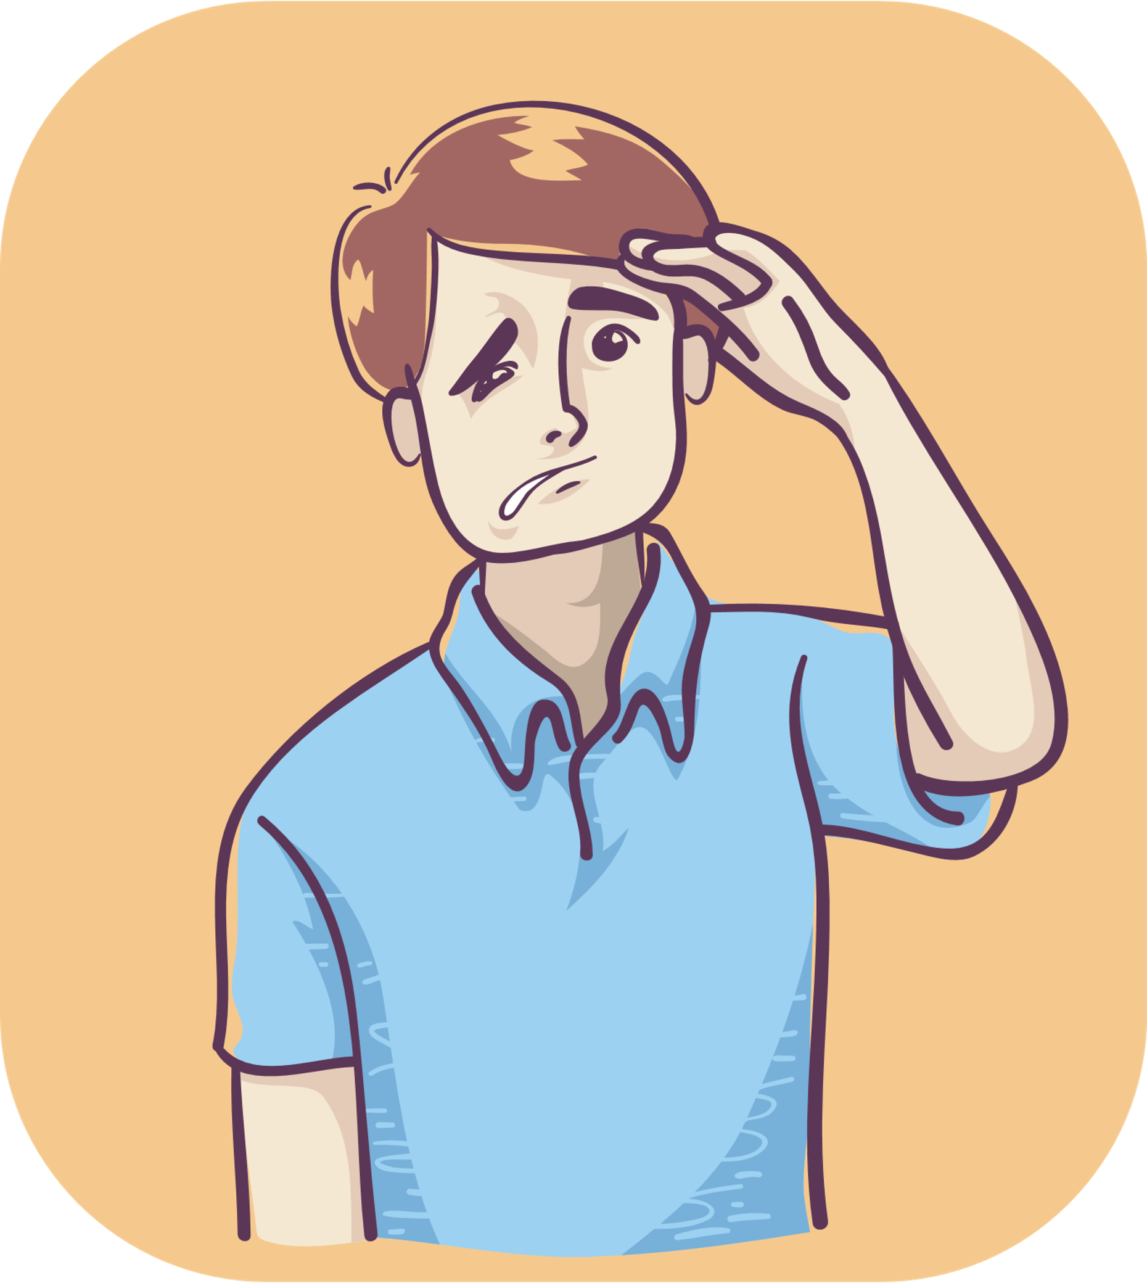
Bệnh Bại liệt Polio
1. Nguyên nhân
Bệnh bại liệt do vi-rút Polio gây ra.
2. Triệu chứng
Đa số trường hợp trẻ em nhiễm vi-rút Polio không có biểu hiện, một số ít có biểu hiện như:
Sốt và đau đầu.
Đại tiện phân lỏng
Nôn ói.
Đau nhức ở phần chi sắp bị liệt
Xuất hiện liệt mềm đối xứng sau khoảng 7 ngày.
Thời gian ủ bệnh từ 6 đến 20 ngày
3. Biến chứng
Một số trường hợp có thể liệt cơ hô hấp, gây suy hô hấp và có thể tử vong.
Nếu không được điều trị hợp lý thì có thể để lại di chứng do liệt không hồi phục được suốt đời.

Slide 29
Bệnh Bại liệt Polio
4. Bệnh lây nhiễm như thế nào?
Vi-rút Polio lây qua đường tiêu hóa.
Vi-rút vào cơ thể qua thực phẩm và nước mang mầm bệnh.
Bệnh rất dễ lây, hầu hết trẻ em sống cùng nhà với người mang mầm bệnh sẽ bị nhiễm vi-rút.
Người nhiễm bệnh có khả năng đào thải vi-rút từ 10 ngày trước và 10 ngày sau khi khởi phát.
Những người lành mang vi-rút cũng có thể trở thành nguồn truyền bệnh.
5. Cách phòng chống bệnh?
Phòng bệnh bằng cách uống hoặc tiêm đủ mũi vắc-xin bại liệt.
6. Thông tin về tiêm vắc-xin:

Slide 30
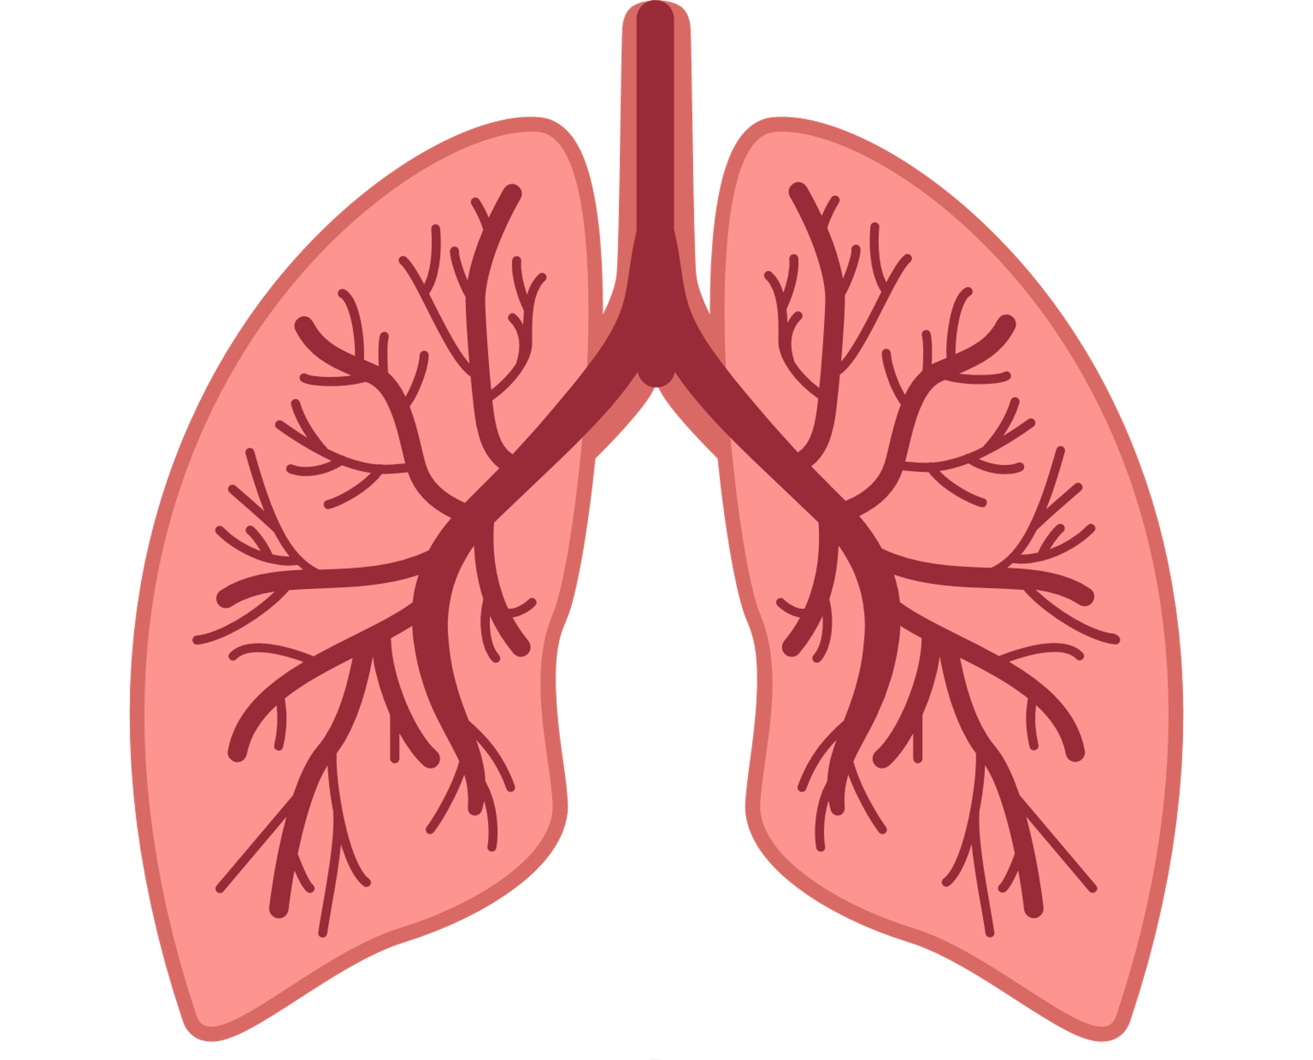
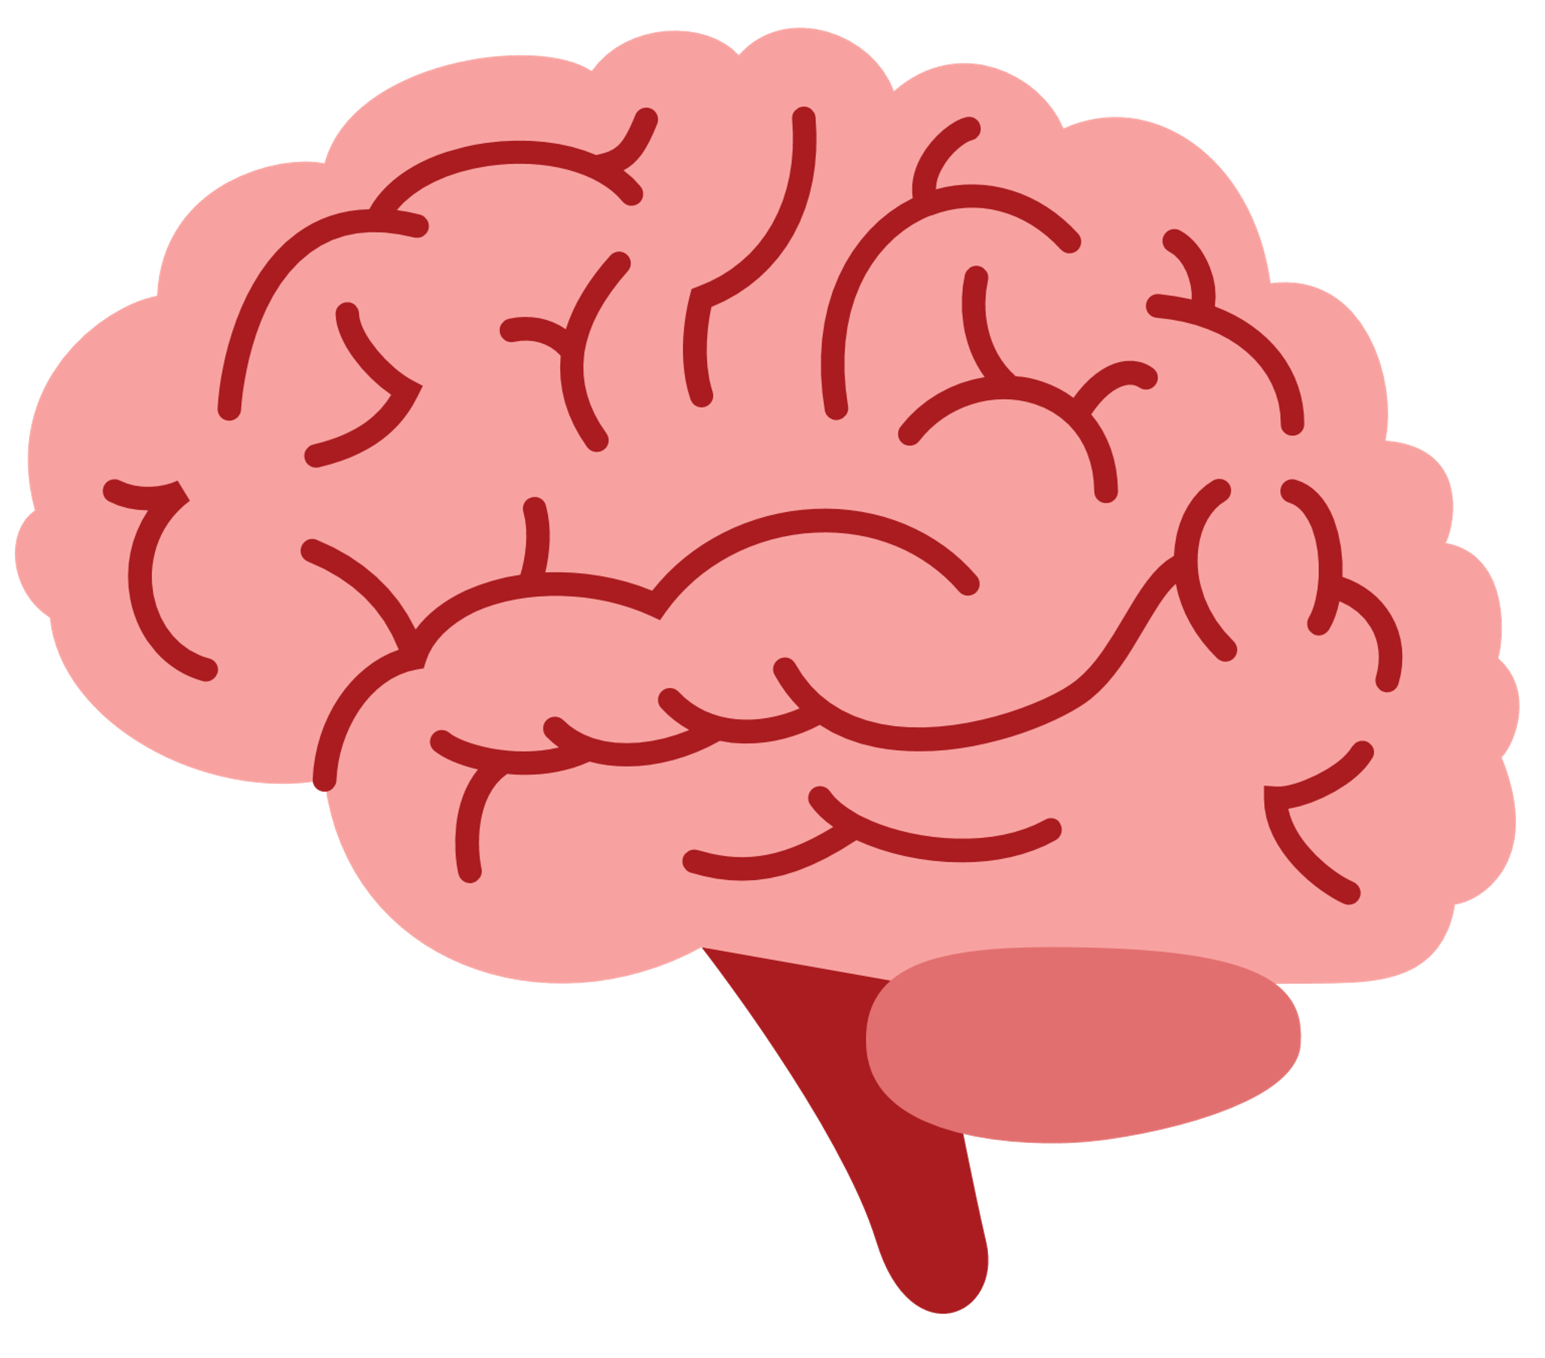
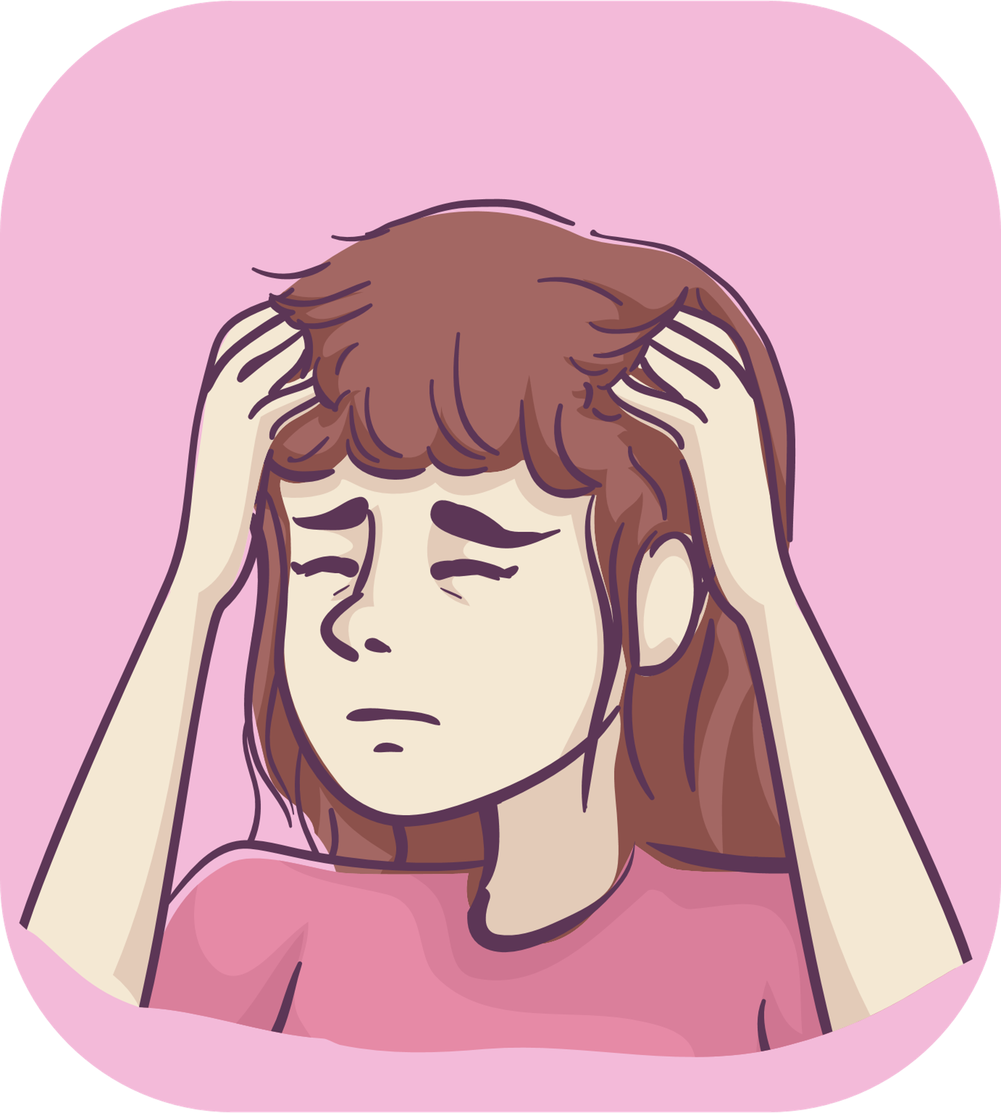
Bệnh viêm phổi
& viêm màng não do Hib

Slide 31
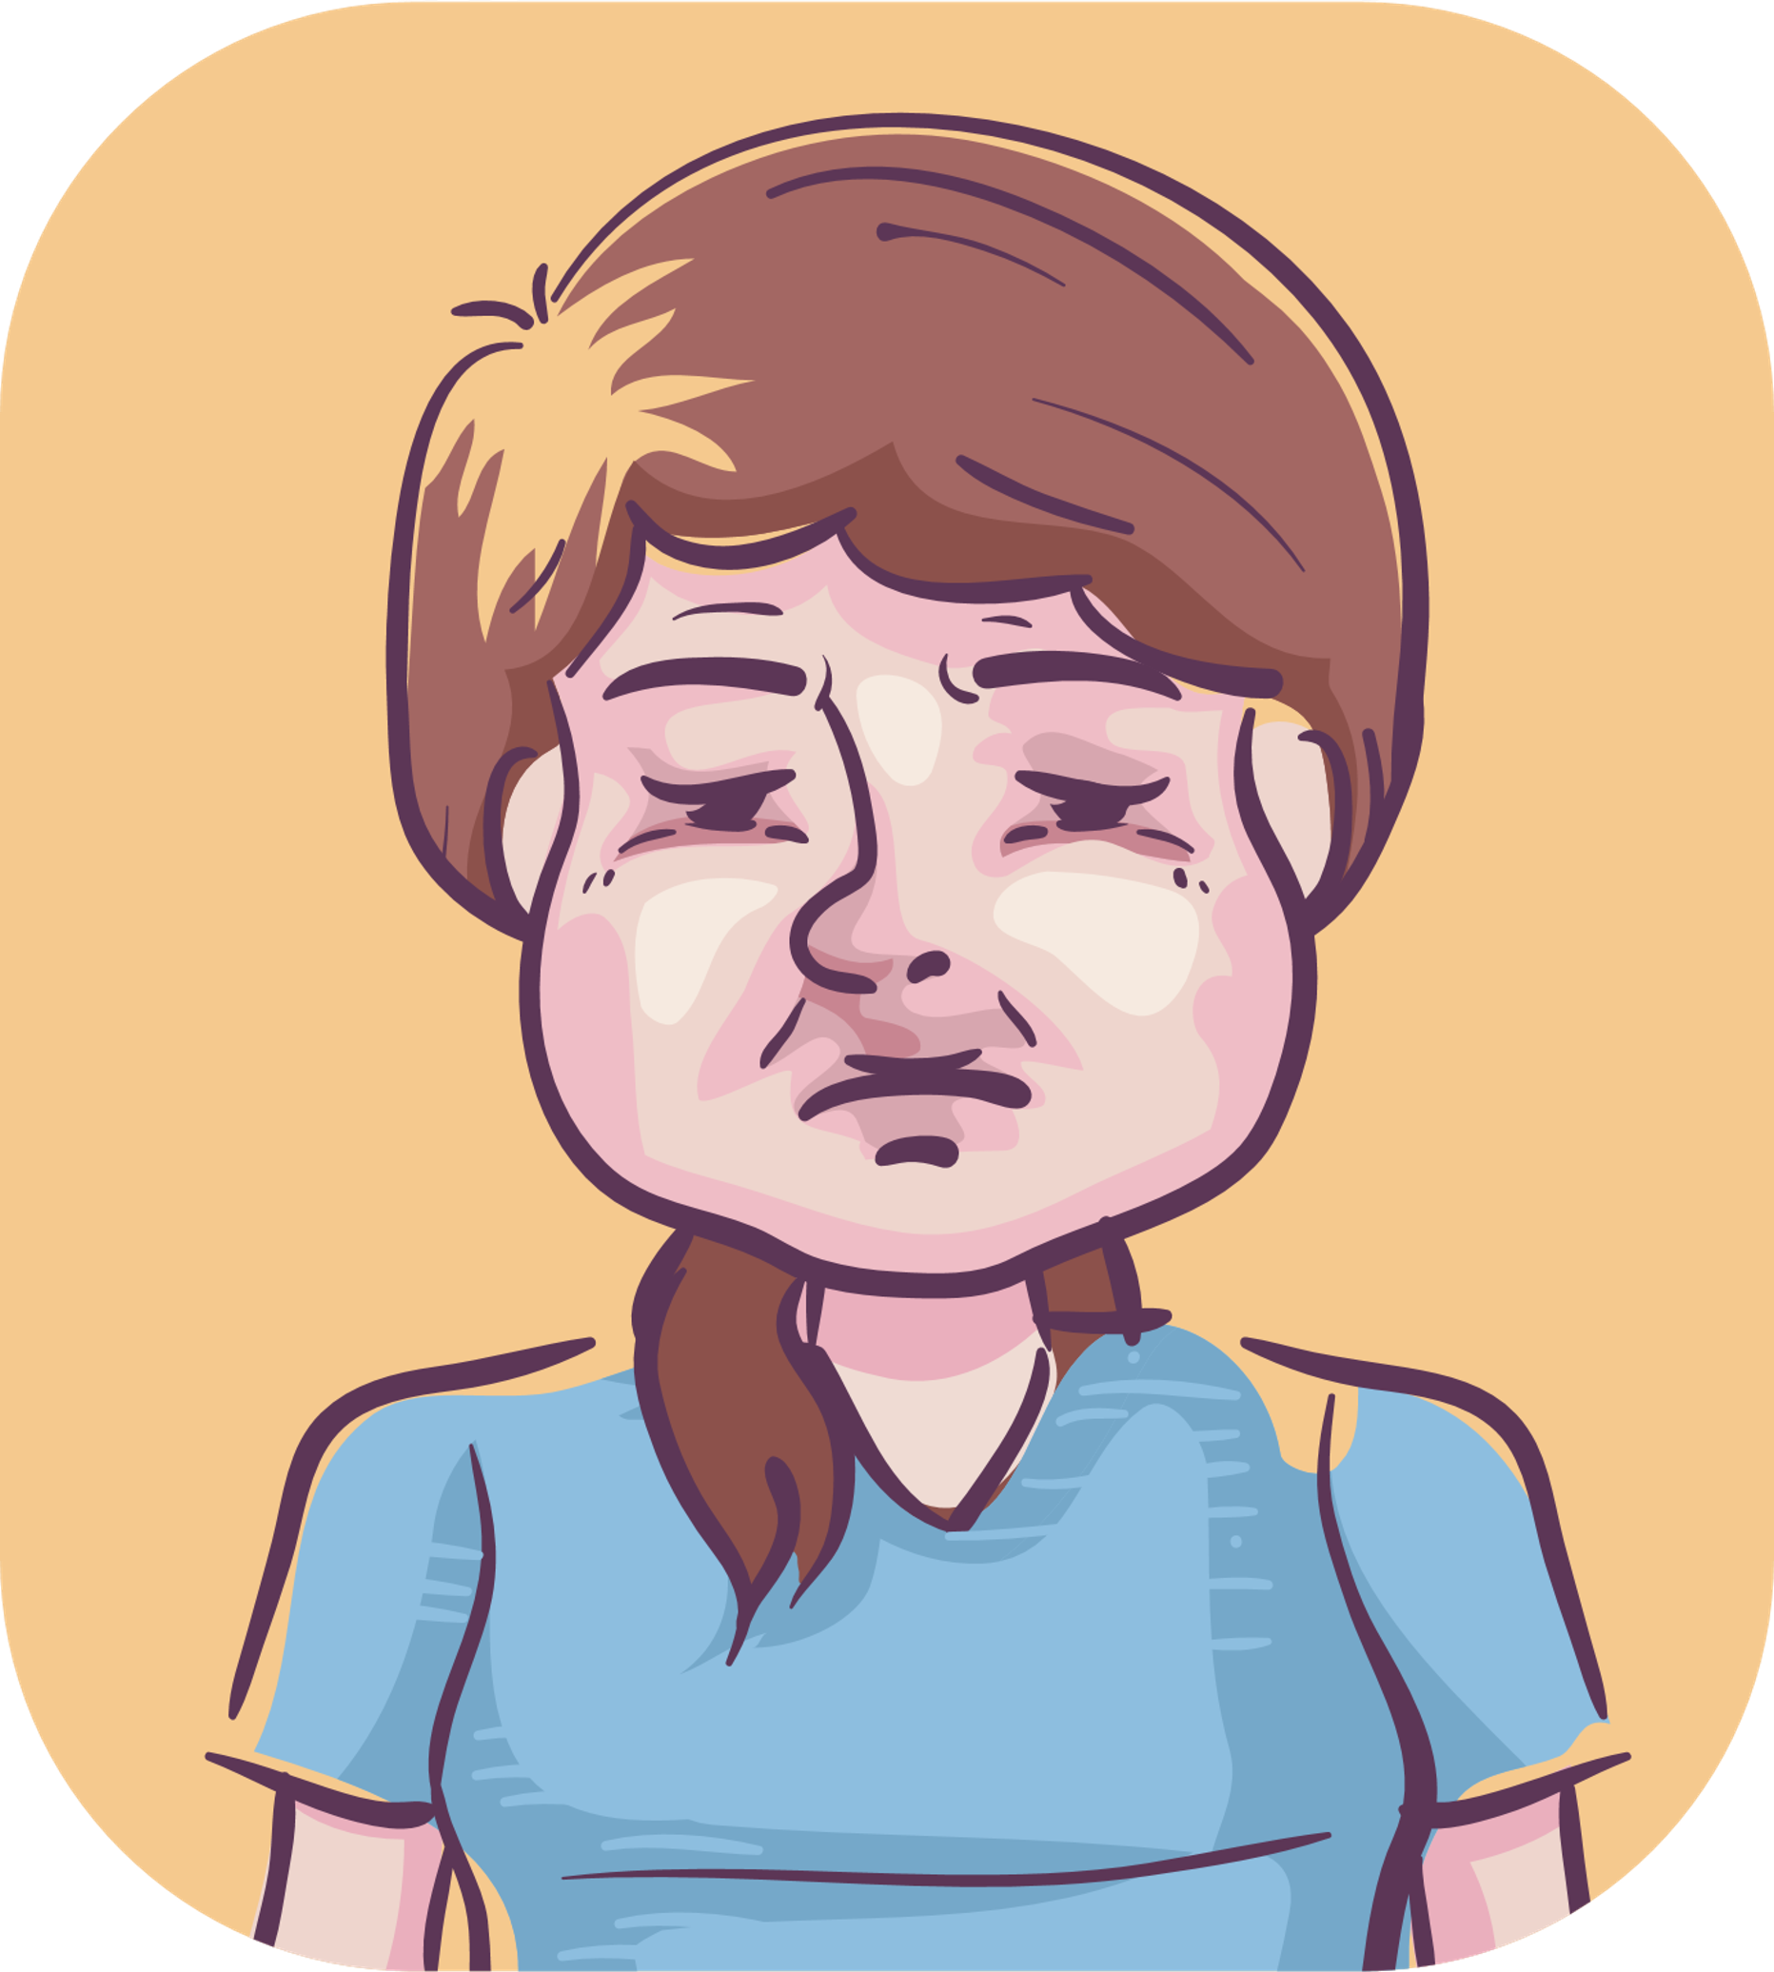
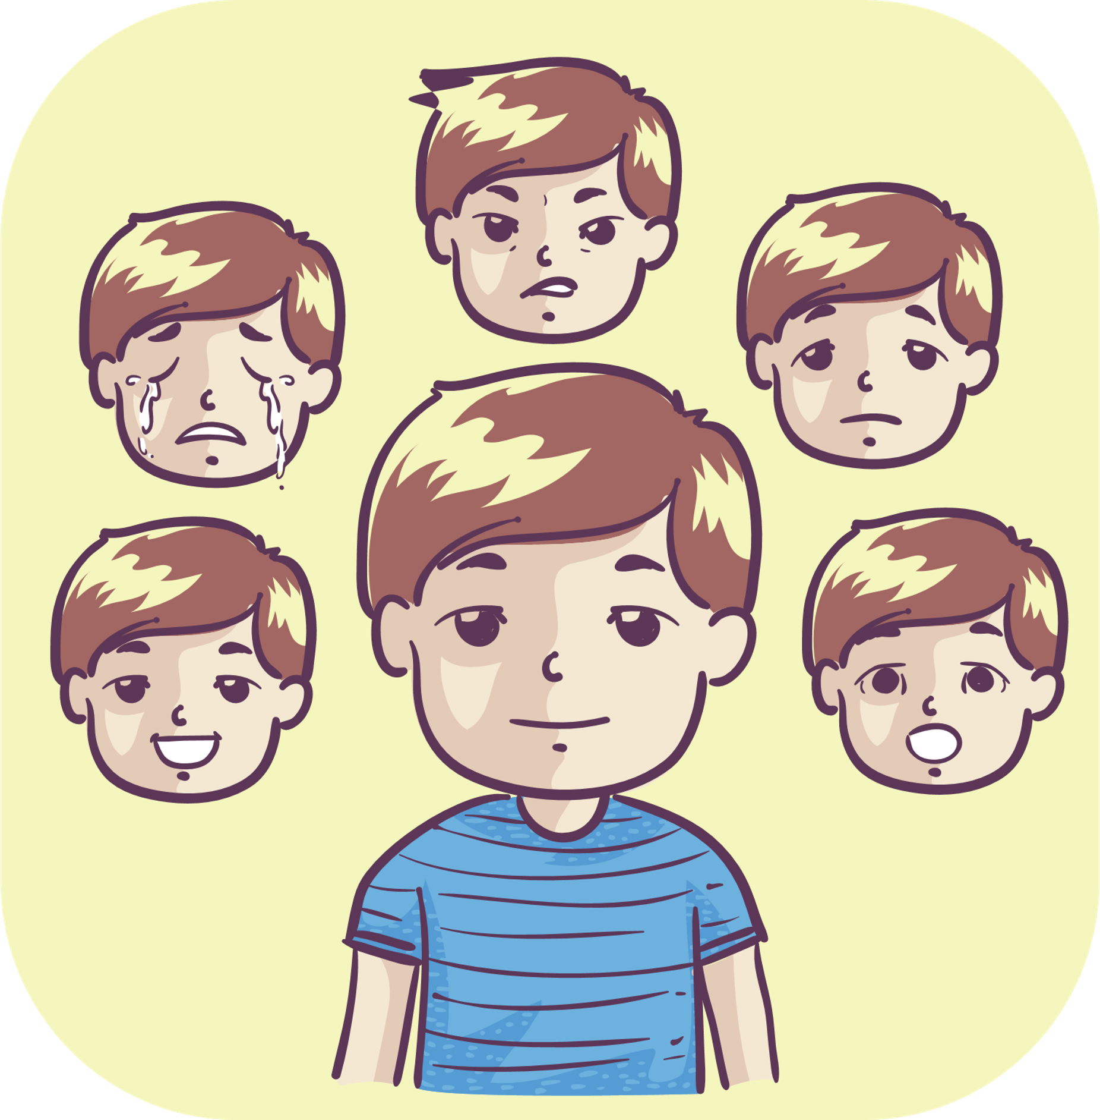
Bệnh viêm phổi/ viêm màng não do Hib
1. Nguyên nhân
Bệnh viêm phổi và viêm màng não do Hib là các bệnh truyền nhiễm thường gặp do vi khuẩn Hib gây nên.
2. Triệu chứng
Ho, thở dốc
Tắc đường thở hoặc nôn trớ
Sốt cao, ớn lạnh
Trẻ nhỏ có thể bị co giật.
Tím tái do phù nề
Trẻ nhỏ có thể bị rối loạn tinh thần từ nhẹ tới nặng.
3. Biến chứng
Bệnh viêm màng não do Hib có thể để lại di chứng thần kinh vĩnh viễn, tổn thương não, điếc, rối loạn tâm thần.
Tỉ lệ tử vong của viêm màng não do Hib từ 5% đến 10%

Slide 32
Bệnh viêm phổi/ viêm màng não do Hib
4. Bệnh lây nhiễm như thế nào?
Bệnh lây theo đường hô hấp trực tiếp từ người này sang người khác qua những giọt nước bọt được phát tán khi ho, hắt hơi.
Người nhiễm bệnh có thể mang vi khuẩn Hib mà không có bất kì dấu hiệu, triệu chứng nào, nhưng vẫn có thể lây bệnh cho người khác.
Trẻ từ 6 tháng đến 2 tuổi là đối tượng có nguy cơ mắc bệnh cao nhất.
5. Cách phòng chống bệnh?
Điều trị bằng kháng sinh theo chỉ dẫn của bác sĩ.
Phòng bệnh hiệu quả bằng cách tiêm vắc-xin đầy đủ.
6. Thông tin về tiêm vắc-xin:

Slide 33
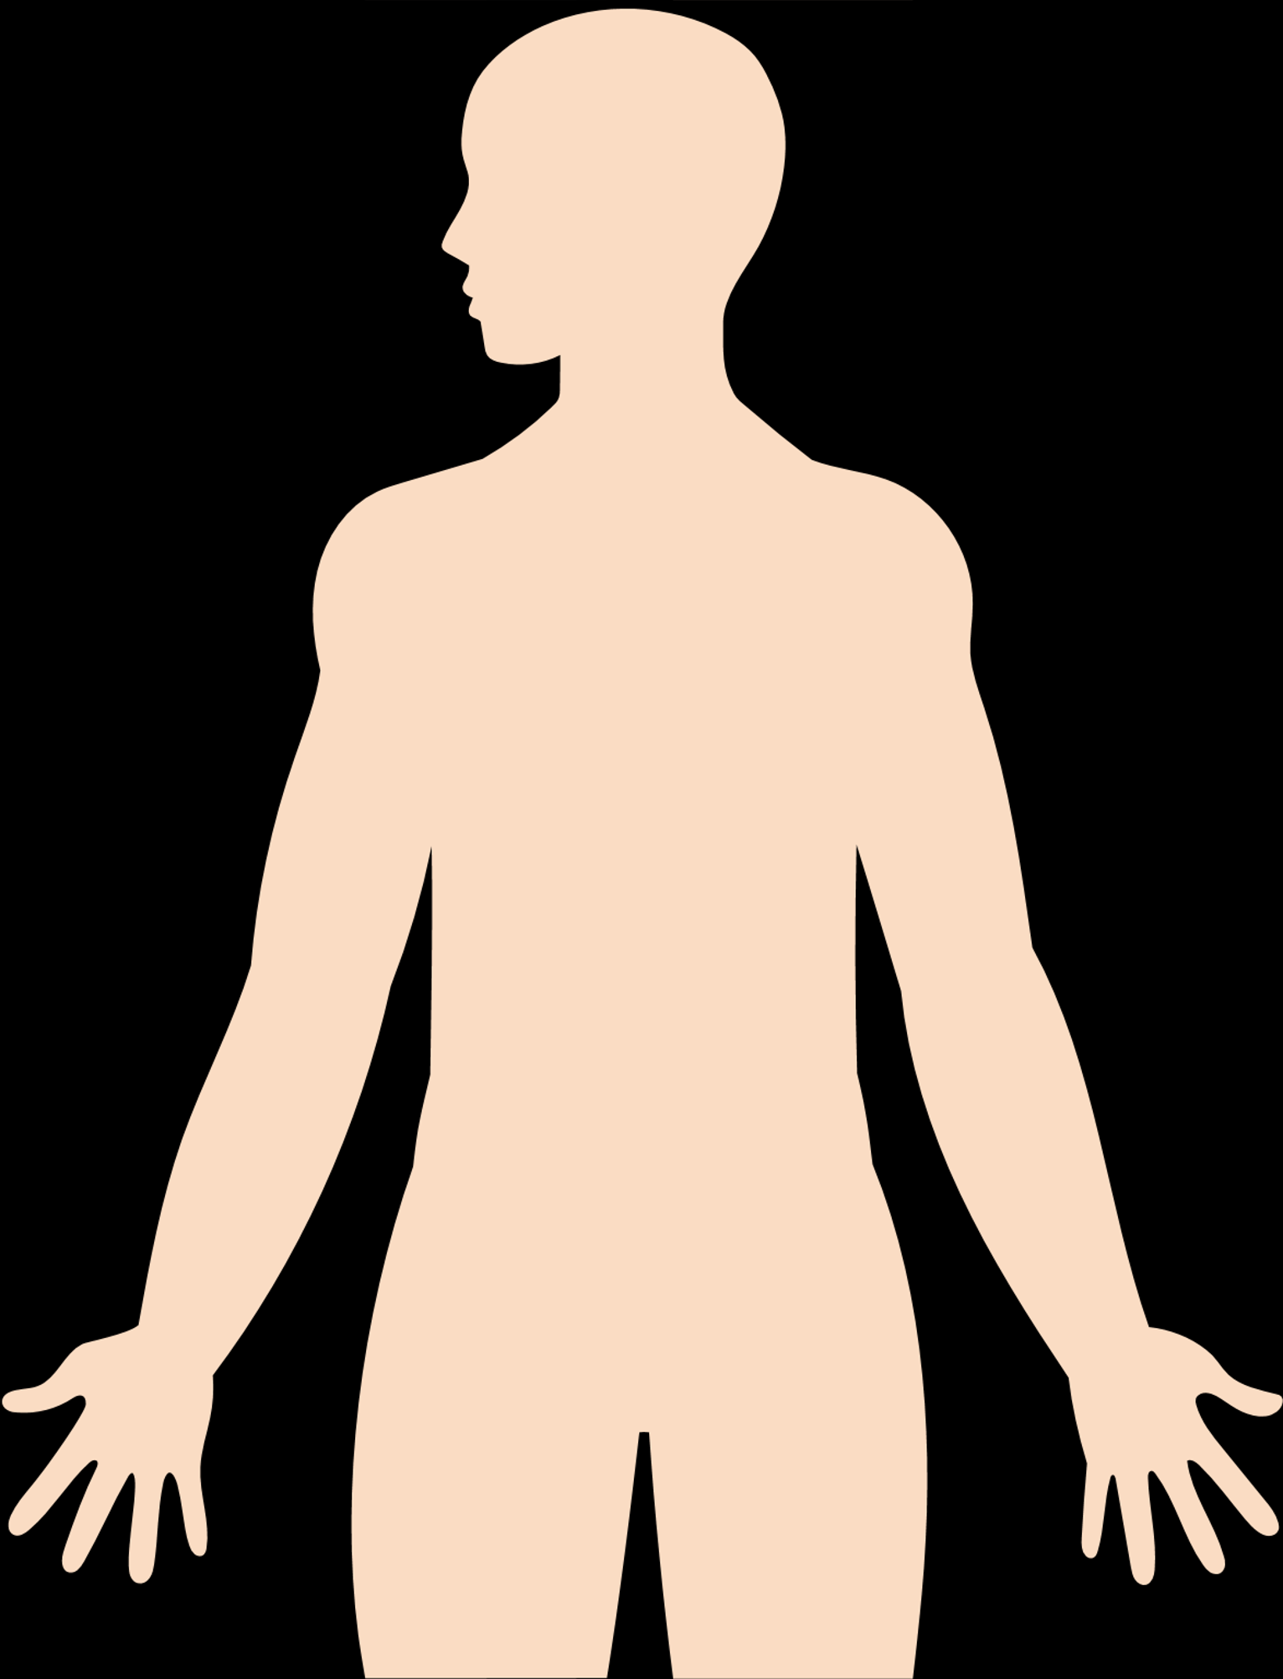
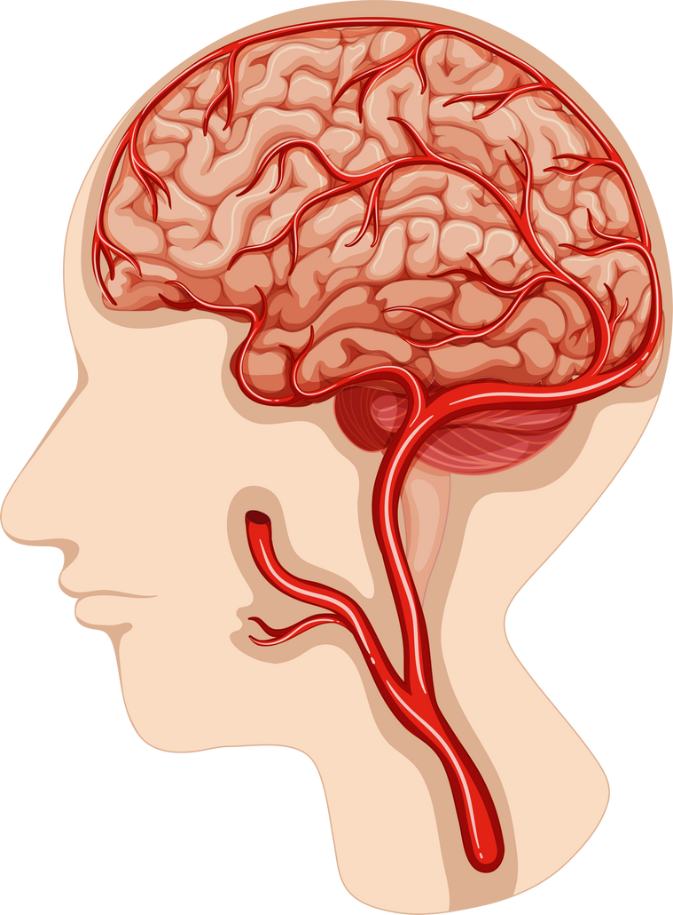
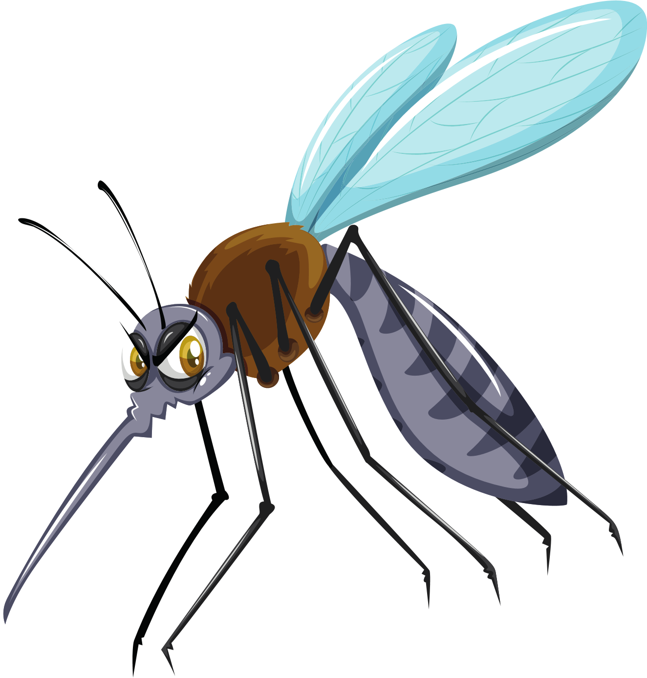
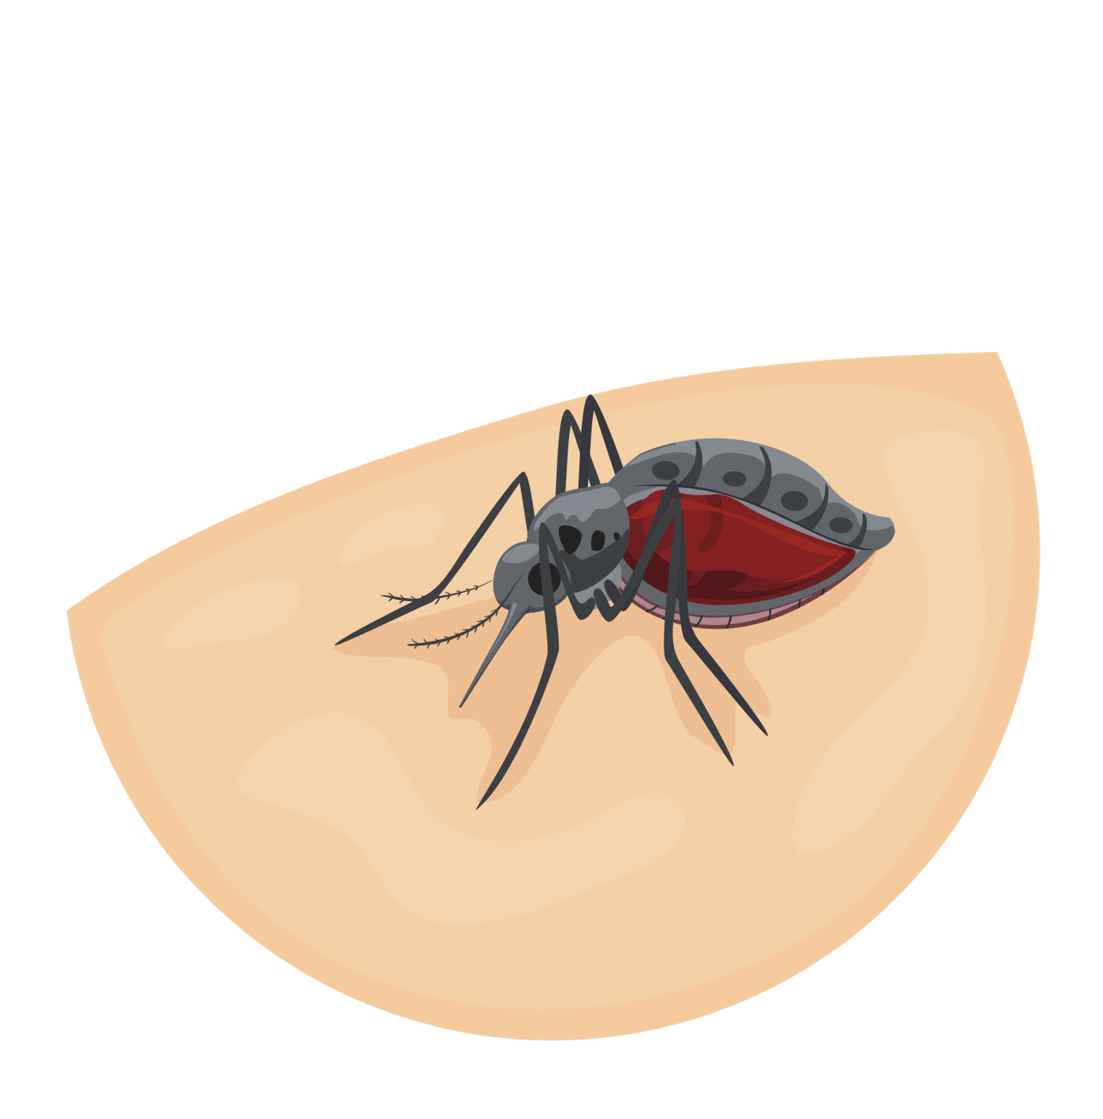
Bệnh Viêm não Nhật Bản

Slide 34
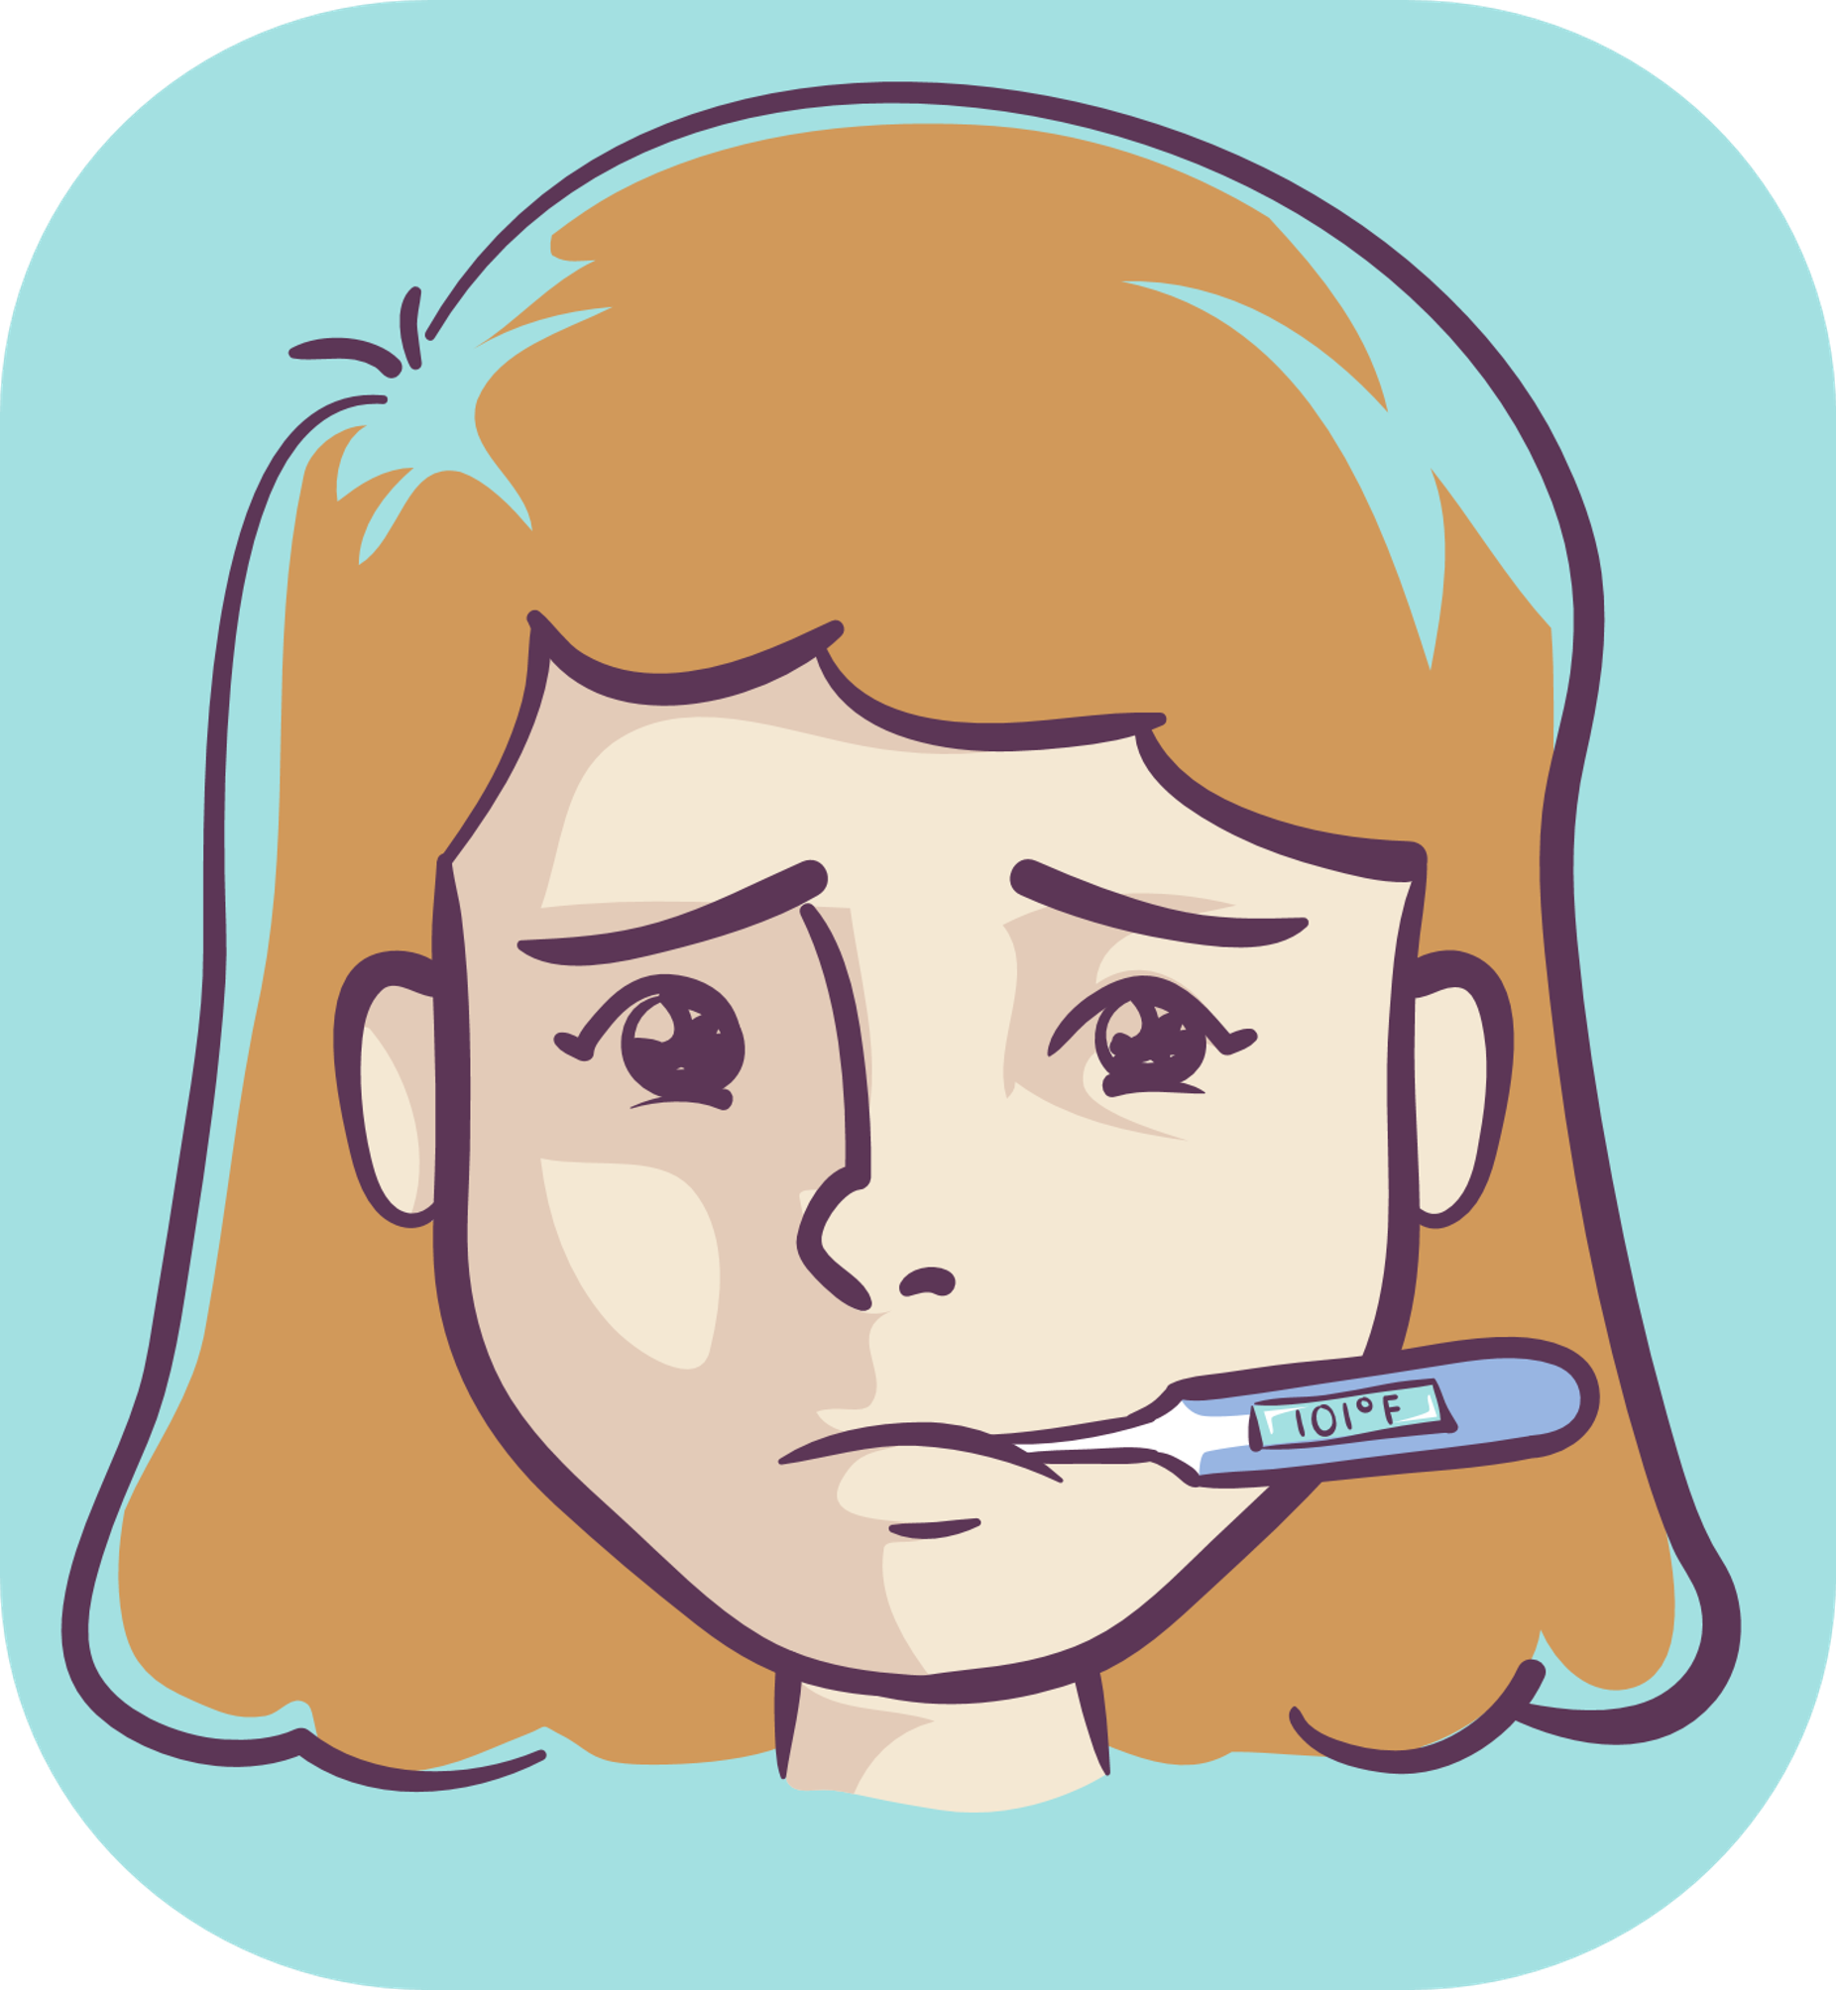
Bệnh Viêm não Nhật Bản
1. Nguyên nhân
Bệnh do vi-rút viêm não Nhật Bản gây ra qua trung gian truyền bệnh là muỗi.
2. Triệu chứng
Phần lớn các trường hợp nhiễm vi-rút không có triệu chứng hoặc triệu chứng rất nhẹ.
Sốt đột ngột
Cơ thể mệt mỏi, lơ mơ
Nhức đầu
Người ớn lạnh
Thời kỳ ủ bệnh kéo dài từ 4 đến 14 ngày
Đau bụng, buồn nôn và nôn
3. Biến chứng
Ở người mắc viêm não cấp, có thể dẫn tới hôn mê, các cơn tăng động, hành vi bất thường, thay đổi tình trạng tâm thần, hoặc co giật.
20% các trường hợp mắc bệnh dẫn tới tử vong, đặc biệt nguy hiểm ở trẻ dưới 5 tuổi.
Để lại di chứng não, như liệt, rối loạn tâm thần, điếc, mù.

Slide 35
Bệnh Viêm não Nhật Bản
4. Bệnh lây nhiễm như thế nào?
Chim, gia súc, vật nuôi là ổ chứa vi-rút thường gặp.
Muỗi là trung gian truyền bệnh từ vật nuôi sang người.
Vùng ngoại thành, nhất là vùng trồng lúa nước có nguy cơ mắc bệnh cao.
5. Cách phòng chống bệnh?
Giữ vệ sinh nhà ở, chuồng trại chăn nuôi, an toàn vệ sinh thực phẩm.
Mắc màn khi ngủ; xua và diệt muỗi.
Đặt chuồng trại gia súc xa khu vực nhà ở, không để trẻ chơi gần.
Rửa tay với xà phòng.
Tiêm đầy đủ mũi vắc-xin phòng bệnh.
6. Thông tin về tiêm vắc-xin:

Slide 36
SARS-CoV-2 (COVID-19)

Slide 37
SARS-CoV-2 (COVID-19)
1. Nguyên nhân
Là bệnh nhiễm trùng đường hô hấp gây ra bởi vi-rút Corona hoặc còn gọi là vi-rút SARs-CoV-2.
2. Triệu chứng
Triệu chứng được phân loại theo mức độ từ Không có tới mức độ nhẹ, vừa và nặng.
Mức độ nhẹ:
Sốt
Ho khan
Mệt mỏi
Đau họng
Nghẹt mũi
Đau đầu
Đau mỏi cơ
Tê lưỡi
Mức độ vừa:
Sốt
Khó thở, thở gấp
Đau họng
Đau nhức đầu
Tiêu chảy
Viêm kết mạc
Mất vị giác, khứu giác
Da nổi mẩn
Ngón chân/tay tấy đỏ hoặc tím tái
Mức độ nặng:
Sốt cao
Khó thở, thở nặng nhọc
Ho nặng
Rút lõm lồng ngực
Li bì hoặc hôn mê
Co giật

Slide 38
SARS-CoV-2 (COVID-19)
3. Biến chứng
Suy hô hấp cấp.
Nhiễm trùng máu.
Sốc nhiễm trùng.
Nhồi máu phổi, đột quỵ, sảng.
4. Bệnh lây nhiễm như thế nào?
Lây qua đường hô hấp hoặc tiếp xúc gần giữa người bệnh và người lành.
Nhiễm bệnh khi người lành tiếp xúc với các bề mặt hoặc vật thể có vi-rút.
Vi-rút có thể sống bên ngoài cơ thể người trong nhiều giờ, tồn tại trong phân và nước tiểu ở nhiệt độ phòng từ 1 đến 4 ngày, ở 0°C thì vi-rút có thể tồn tại tới 3 tuần.

Slide 39
SARS – CoV- 2 (COVID-19)
5. Cách phòng chống bệnh?
Tránh đi đến các vùng có dịch.
Thực hiện 5K (Khẩu trang, Khai báo y tế, Không tụ tập, Khoảng cách, Khử trùng).
Giữ vệ sinh cá nhân và rửa tay bằng xà phòng.
Đảm bảo an toàn vệ sinh thực phẩm, ăn chín uống sôi.
Giữ ấm cơ thể, tăng cường sức khỏe bằng cách ăn uống, thể dục, nghỉ ngơi hợp lý.
Tăng cường lưu thông không khí ở khu vực sống và làm việc.
Giữ vệ sinh và khử trùng khu vực sống và nơi làm việc.
Tiêm vắc-xin phòng COVID-19 theo đúng chỉ định và hướng dẫn.
6. Thông tin về tiêm vắc-xin:

